Slide 1
Shared Innovation Space for Sustainable Productivity of Grasslands in Europe
Project Acronym: Inno4Grass
Project Number: 727368
Deliverable 5.3. Power point presentations available for young farmers and advisors
Responsible partner: TEAGASC (WP leader)
Task leader and lead editor: AERES (Eds)
Contributors: AERES, GLZ, TEAGASC, WR, RHEA, IDELE, APCA, LWK, UGOE, TRAME, AWE, SLU, NLTO, CNR, PULS, WIR, AIA, LRC
Submission date: 28 February 2019

Slide 2
Inno4Grass - Schulungsunterlagen zum praktischen Grünlandmanagement in 8 europäischen Ländern

Slide 3
Inhaltsverzeichnis
Diese Powerpoint besteht aus Beiträgen mehrerer Länder.
Das Material wurde von den Partnern der verschiedenen Länder zur Verfügung gestellt.
Schweden
Irland
Die Niederlande
Belgien
Deutschland
Polen
Frankreich
Italien
(Sie können den Hyperlink verwenden, um in ein bestimmtes Land zu gelangen.)

Slide 4
Schweden

Slide 5


Merkmale der Grünlandproduktion und -nutzung in Schweden
Nilla Nilsdotter-Linde
Eva Spörndly
Rolf Spörndly

Slide 6
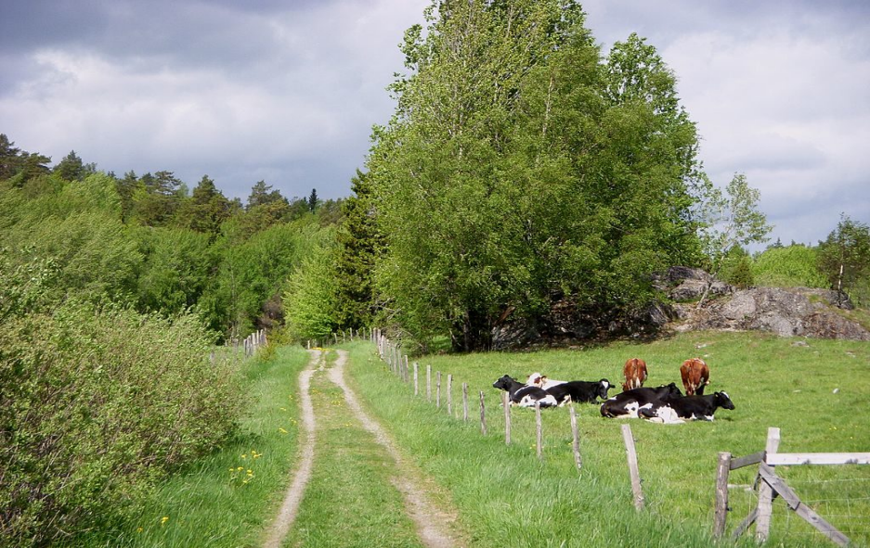
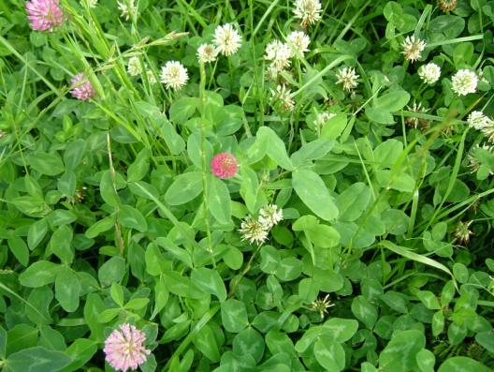
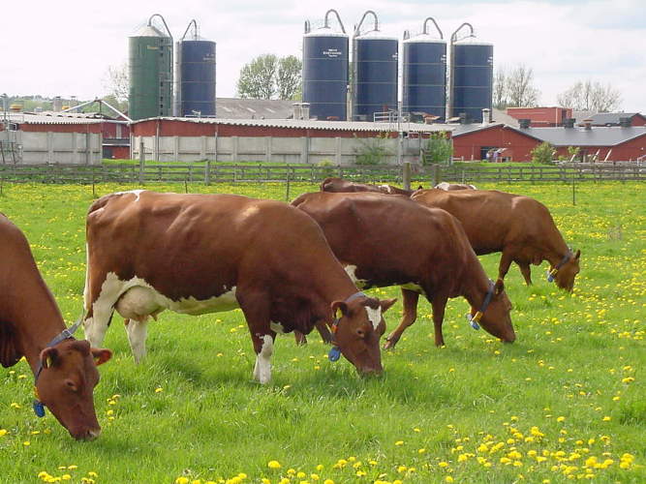
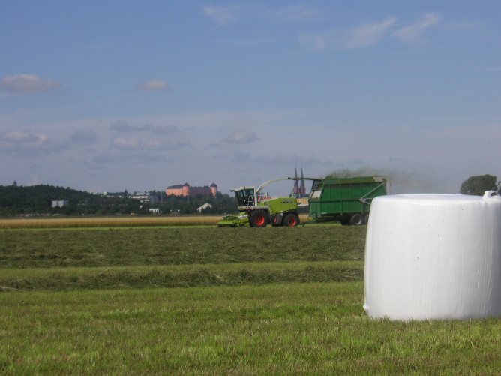
Foto: Timbro.se
Foto: Nilla Nilsdotter-Linde
Foto: Rolf Spörndly
Foto: Rolf Spörndly

Slide 7
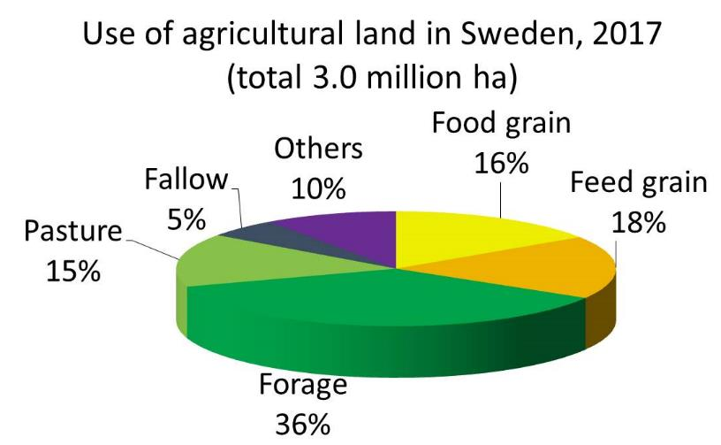
Landnutzung in Schweden
Schweden ist ein riesiges Land mit Wäldern und Bergen
Summe Schweden 45 Mio. ha
mit:
- Wald 24 Mio. ha
- Heide / Torf - 7 Mio. ha
- Berge/Hügel - 5 Mio. ha
- Wasser- 4 Mio. ha
- Landwirtschaft - 3 Mio. ha
- Gebäude/Städte/Straßen - 2 Mio. ha
(Schwedisches Landwirtschaftsministerium, 2018)
19 % der landwirtschaftlichen Nutzfläche sind in ökologischer Produktion
~75% der landwirtschaftlichen Nutzfläche werden für die Futtermittelproduktion genutzt

Slide 8
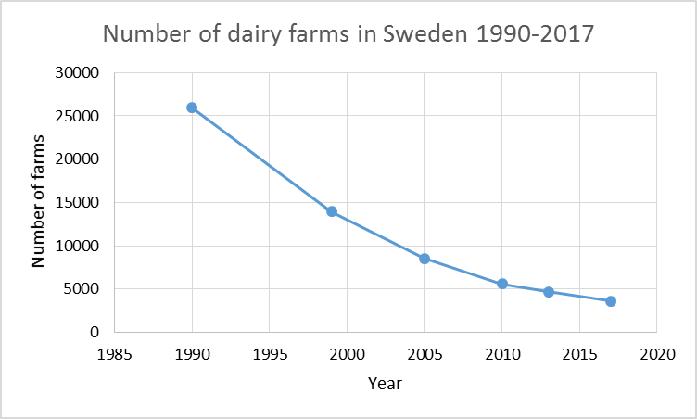
Anzahl der Milchviehbetriebe in Schweden, 1990-2017
Inhaltsverzeichnis
91 Kühe pro Herde im Jahr 2018 (85 im Jahr 2016)
(Schwedisches Landwirtschaftsministerium, 2018)

Slide 9
Die typische Ration für die hochleistende Milchkuh
11-13 kg TM-Silage aus Klee/Gras order Kleegras, vorgewelkt
7-9 kg Getreideschrot (Gerste, Hafer, Weizen)
5-7 kg Eiweißkonzentrate
Rapsschrot ist das häufigste Proteinfutter, gefolgt von Sojaschrot. Palmkuchen und Zuckerrübenmark sind wichtige Bestandteile im Konzentrat.
Jahr | Futterration
1975 | 7 kg Heu + 10 kg Konzentrat* (Umstellung von Heu auf Silage)
1982 | 11 kg TM-Silage + 10 kg Konzentrat (75/10/15)*
1986 | 9 kg TM-Silage + 13 kg Konzentrat (60/20/20)*
1994 | 7 kg TM-Silage + 16 kg Konzentrat (50/30/20)*
2005 | 9 kg TM-Silage + 16 kg Konzentrat (50/30/20)*
2015 | 12 kg TM-Silage + 15 kg Konzentrat (50/30/20)*
* = Getreide / Zuckerrübenschnitzel / Ölsaatenkuchen (%).

Slide 10
Die typische Milchleistung für die hochleistende Milchkuh
11-13 kg TM-Silage aus Klee/Gras order Kleegras, vorgewelkt
7-9 kg Getreideschrot (Gerste, Hafer, Weizen)
5-7 kg Eiweißkonzentrate
Rapsschrot ist das häufigste Proteinfutter, gefolgt von Sojaschrot. Palmkuchen und Zuckerrübenmark sind wichtige Bestandteile im Konzentrat.
Jahr | Futterration | Milchleistung pro Kuh / Jahr (kg)
1975 | 7 kg Heu + 10 kg Konzentrat* (Umstellung von Heu auf Silage) | 5500
1982 | 11 kg TM-Silage + 10 kg Konzentrat (75/10/15)* | 6200
1986 | 9 kg TM-Silage + 13 kg Konzentrat (60/20/20)* | 6700
1994 | 7 kg TM-Silage + 16 kg Konzentrat (50/30/20)* | 7600
2005 | 9 kg TM-Silage + 16 kg Konzentrat (50/30/20)* | 8500
2015 | 12 kg TM-Silage + 15 kg Konzentrat (50/30/20)* | 10000
* = Getreide / Zuckerrübenschnitzel / Ölsaatenkuchen (%).

Slide 11
Eine hohe Aufnahme ist abhängig von hochwertigem Futter
- Gras/Klee dominiert
  Der Erntezeitpunkt ist bei Reinsaaten wichtiger als bei Mischungen

Slide 12
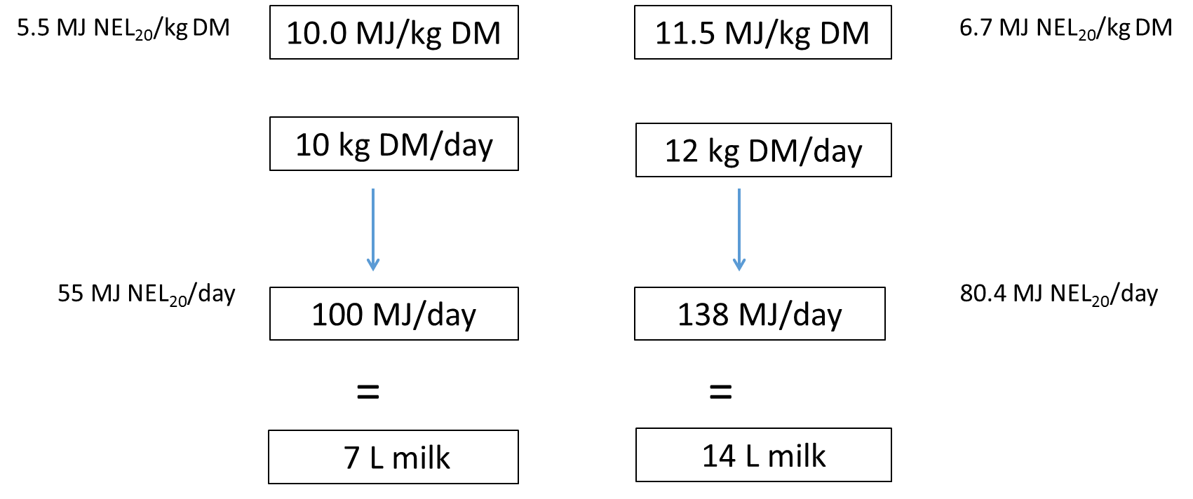
Der Erntezeitpunkt hat einen "Turbo"-Effekt auf die Futterqualität, früh geerntetes Futter wird besser aufgenommen
späte Ernte frühe Ernte
Spätlese
Frühe Ernte
Silageaufnahme
Silageaufnahme

Slide 13
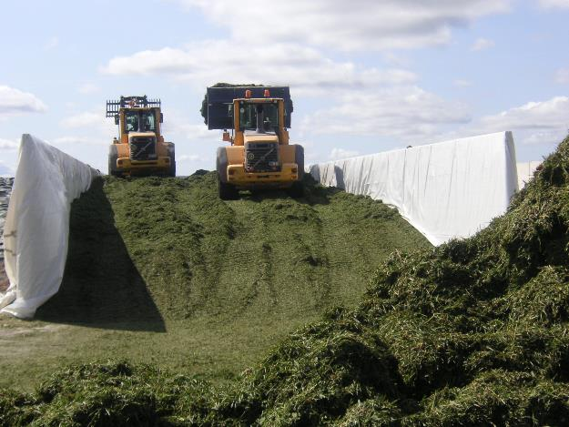
Hochwertige Grassilage für Milchkühe zeigt sich unter anderem durch:
Guter Nährwert
  Energie 11-11,5 MJ ME/kg TM
  Rohprotein 130-160 g/kg TM
  30-35 % TM-Gehalt
  Faser 450-550 g NDF/kg TM
Schmackhaftigkeit - hoher Zuckergehalt
Gute Hygienequalität
Foto: Rolf Spörndly

Slide 14
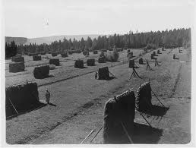
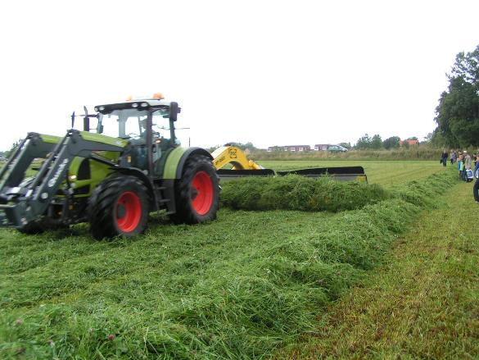
Das Futter muss für einen Zeitraum von 8 Monaten im Winter aufbewahrt werden. In der Vergangenheit war die Heuernte die einzige verfügbare Methode.
1970er und 1980er Jahre - Übergang von Heu zu Silage
  Größere Betriebe
  Weniger witterungsabhängig
  Geringere Nährstoffverluste
  Höhere Milchproduktion
Nach 1980 übernahm die Silageherstellung und ist heute die dominierende Erntemethode.
Foto: Rolf Spörndly

Slide 15
Tägliche Futteraufnahme und Leistungsdaten der Tiere
 | Frühes Schnittheu | Früh geschnittene Silage | Spät geerntete Silage
Futteraufnahme, kg TM Tag⁻¹ | 8.^{7a} | 8.^{4b} | 8.5b
Konzentrataufnahme, kg TM Tag⁻¹ | 8.1 | 8.4 | 8.6
Energieaufnahme, MJ Tag⁻¹ | 197 | 199 | 194
Milchproduktion, kg Tag⁻¹ | 26.^{1a} | 27.^{4b} | 26^{.2a}
Milchfettgehalt, % | 4.56 | 4.65 | 4.57
Fettkorrigierte Milch, kg ECM Tag⁻¹ | 28.^{6a} | 30.5b | 28^{.3a}
Der Schlüssel zu einer höheren Milchproduktion mit Silage ergibt sich aus der Tatsache, dass eine frühere Ernte möglich ist! (Es muss nicht mehr auf Heuwetter gewartet werden)
(Aus Bertilsson, 1983)

Slide 16
Silosysteme in Schweden in % der Gesamtmenge der Silage
Fahrsilo
Turmsilo
Rundballen
Quaderballen
Schlauch
Silomiete
(Pettersson et al., 2009)

Slide 17
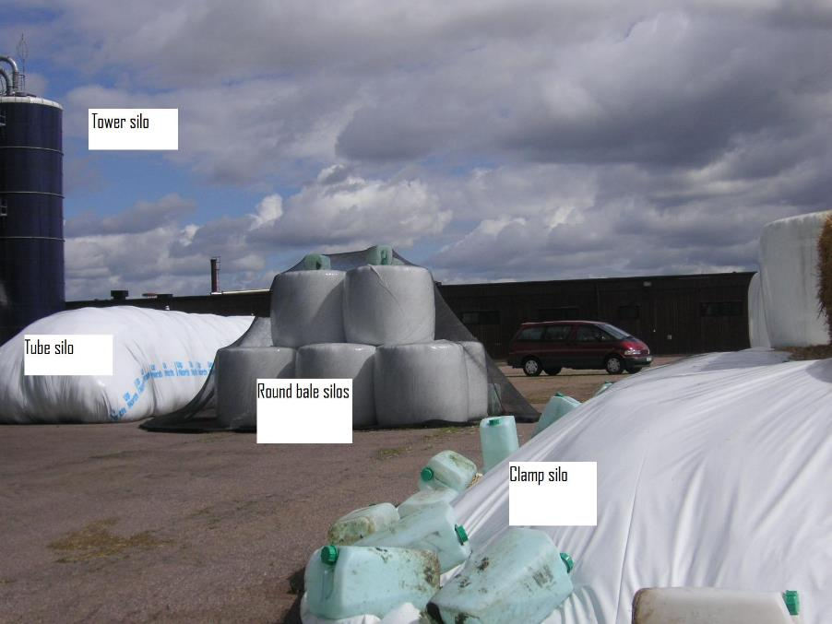
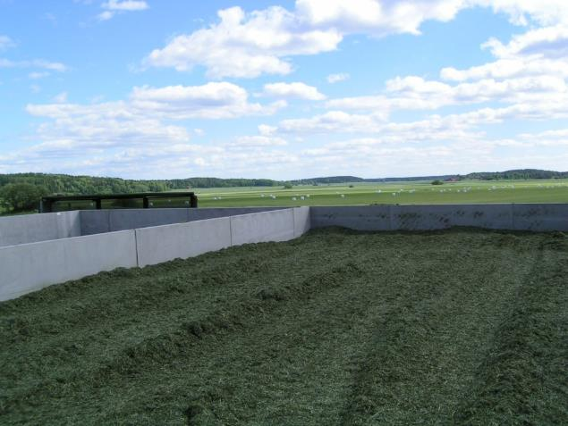
Silosysteme
Turmsilo
Schlauchsilage
Ballensilage
Fahrsilo
Foto: Rolf Spörndly
  1980er Jahre - Holzturmsilos
  1990er Jahre - Stahlturmsilos
  2000er Jahre - Bunkersilos und Rundballen
(Pettersson et al., 2009)
Foto: Rolf Spörndly

Slide 18
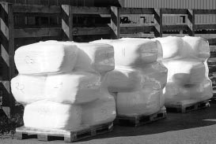
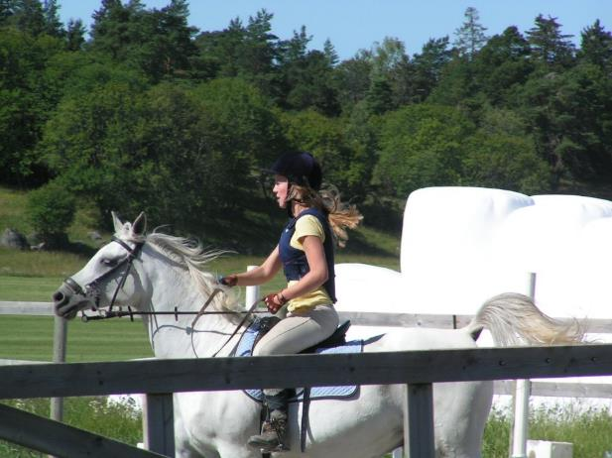
In Schweden ist Rundballensilage am weitesten verbreitet
Viehzucht in Schweden | Anzahl
Milchkühe | 322 000
Rindfleischkühe | 207 000
Jungtiere | 499 000
Kälber | 472 000
Total Rinder | 1 500 000
Mutterschafe, Schafböcke | 301 000
Lamm | 305 000
Gesamtzahl der Schafe | 606 000
Gesamtzahl der Pferde | 355 000
Ballensilage wird in kleinen und mittleren Milchviehbetrieben, als Ergänzung in großen Milchviehbetrieben, für Rinder und auch für Pferde verwendet.
Foto: Rolf Spörndly
In Schweden gibt es mehr Pferde als Milchkühe!
(Schwedisches Landwirtschaftsministerium, 2018)
Foto: Eva Spörndly

Slide 19
Neuere Untersuchungen zu Trockenmasseverlusten aus verschiedenen Silosystemen
  Material und Methoden
  12 Bunkersilos, 6 Rohrsilos, 3 Turmsilos und 60 Rundballen
  Auf 12 verschiedenen Höfen
  Silosalden (all-in - all-out) erfasst
  Große Silos: Alle eingefahrenen Erntewagen wurden gewogen und beprobt, entnommenes Futter wurde gewogen und dreimal pro Woche beprobt
  Rundballen: Alle Ballen wurden vor und nach der Lagerung gewogen und jeder zweite Ballen wurde entnommen.
(Spörndly, 2018)

Slide 20
Aktuelle Untersuchungen zeigen, dass die Verluste von Ballensilage geringer sind als in Fahrsilosilage
 | DM-Verlust, %
 | Gesamt | Verworfen
Bunker | 14.^{1a} (8.7) | 3.4 (4.4)
Rohr | 11.5b (9.4) | 1.9 (3.8)
Turm | 23.4ab (2.2) | 0.1 (0.1)
Rundballen | 1.1c (0.4) | 0.0 (0.0)
(Spörndly, 2018)

Slide 21
Trockenmasseverluste aus verschiedenen Silosystemen
  Schlussfolgerungen
  Deutlich geringere Silage-TM-Verluste in Rundballensilagen als in Großsilos (Bunker, Rohr, Turm)
  Verworfene Silageverluste gering (1-4 %), aber unsichtbare TM-Verluste hoch (10-20 %) in großen Silos
  Große Unterschiede in den TM-Verlusten zwischen den Betrieben für jedes große Silosystem
  Langsames Befüllen und sorgfältiges Verdichten sind der Schlüssel zu geringen Verluste.
(Spörndly, 2018)

Slide 22
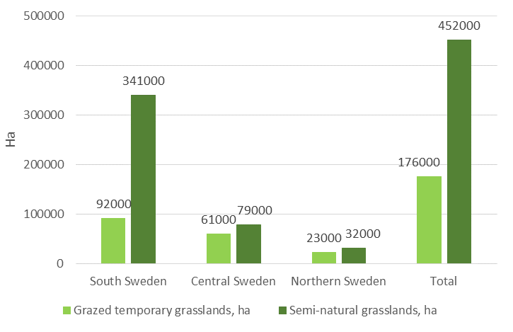
Fläche von naturnahem Grünland und beweidetem temporärem Grünland in Schweden, 2017 (ha)
(Schwedisches Landwirtschaftsministerium, 2017)

Slide 23
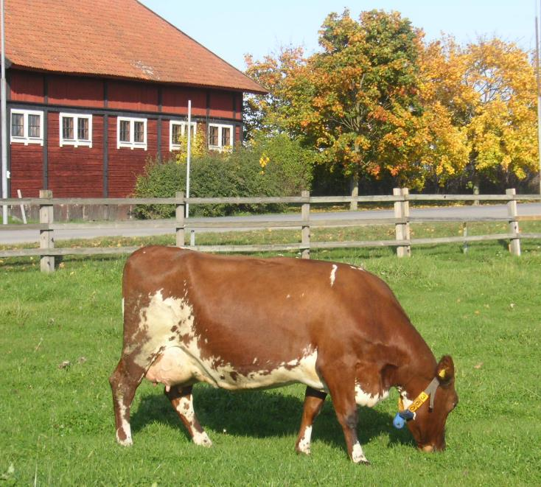
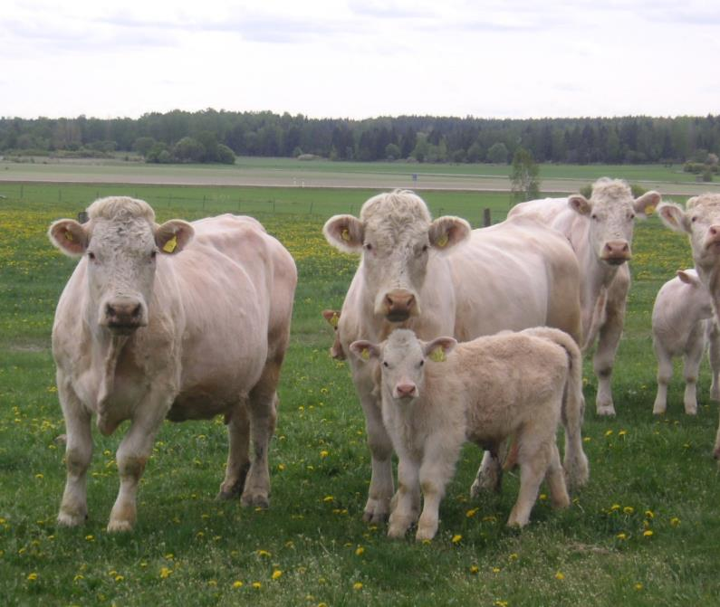
Temporäres Grünland eignet sich am besten für Milchkühe (z.B. Schwedische Rote Rasse und Schwedische Holstein) und schwere Rindfleischrassen (z.B. Charolais)
Foto: Eva Spörndly
Foto: Eva Spörndly

Slide 24
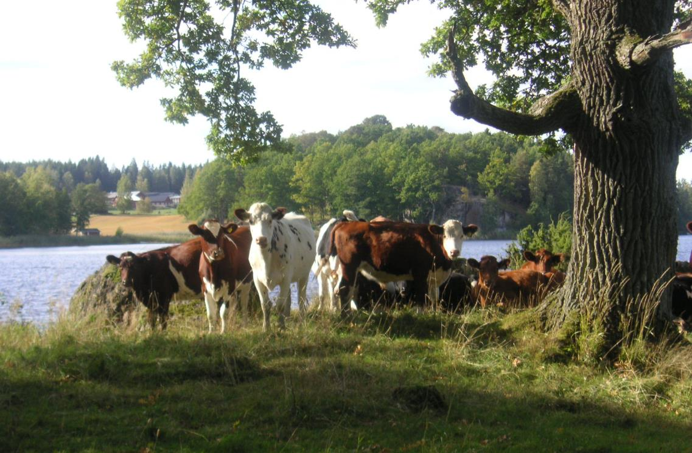
Halbnatürliche Dauerweiden in Schweden sind am besten geeignet für leichtere Rindfleischrassen, Mutterkühe, Pferde und Schafe.
Foto: Eva Spörndly

Slide 25

Die schwedische Gesetzgebung schreibt vor, dass im Sommer Weidegang betrieben werden muss
  Milchkühe müssen mindestens 6 Stunden/Tag Zugang zur Weide haben.
  Andere Rinder 1 h/Tag und Schafe müssen 24 h/Tag auf der Weide gehalten werden. Ausnahmen sind Bullen und junge Kälber (unter 6 Monaten).
  Die erforderliche Weidedauer beträgt 60 Tage in Nordschweden, 120 Tage in Südschweden.
(Schwedisches Landwirtschaftsministerium, 2016)

Slide 26
Weidesysteme und Weidenutzung
1. Milchkühe
  Milchkühe in konventioneller Produktion
  Das Gesetz verlangt mindestens 6 Stunden Weidegang pro Tag.
  Im Jahr 2018 führte Schwedens größtes Molkereiunternehmen eine zusätzliche Zahlung für +25 % mehr Weidegang ein, als gesetzlich vorgeschrieben. Viele Landwirte haben sich für das System angemeldet.
  Große Mengen an Zusatzkonzentraten (50 % der TM-Aufnahme)
  Häufig wird zusätzlich Silage zur Verfügung gestellt.
  Beweidet wird vor allem temporäres Grasland mit hoher Verdaulichkeit.

Slide 27
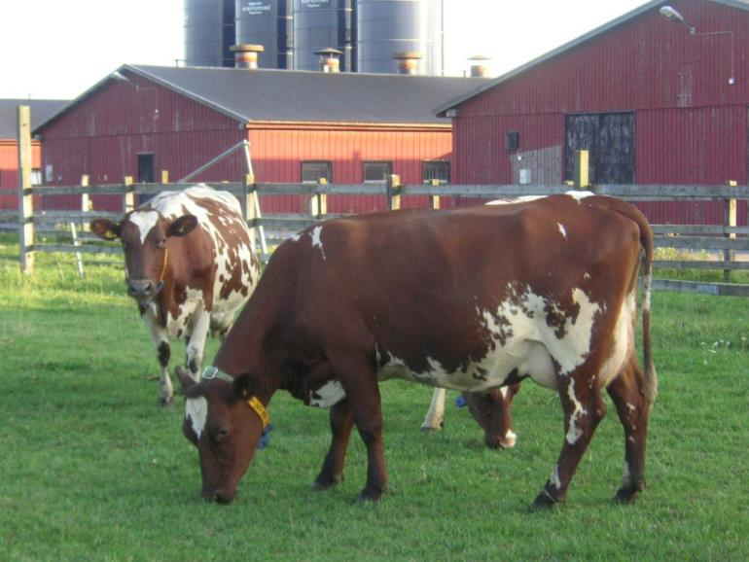
Milchkühe in der ökologischen Produktion
  Müssen länger als 12 Stunden/Tag auf der Weide sein.
  Die tägliche Weideaufnahme muss mindestens 6 kg TM täglich betragen.
  Hauptsächlich beweidete, temporäre Grasnarben mit hoher Verdaulichkeit.
Foto: Eva Spörndly
(KRAV, 2018)

Slide 28
Biologische Produktion in Schweden
Biologische Produktion | Anteil an der gesamten landwirtschaftlichen Fläche oder am Tierbestand (%)
Gesamtfläche | 19.1
Getreide (Weizen, Gerste, Hafer, Roggen, Triticale) | 9.5
Futter (Hülsenfrüchte/Gras, Grünfutter, gepflügt) | 22.1
Naturnahe Weide | 24.6
Milchkühe | 16.4
Mutterkühe, Masttiere | 33.7
Schafe | 20.9
Schweine | 2.3
Legehennen | 17.0
Masthühner | 1.9
  Zunehmend in allen Bereichen
  Besonders ausgeprägt bei der Futtermittel- und Rinderproduktion
(Schwedisches Landwirtschaftsministerium, 2018)

Slide 29
Automatisches Melken (AMS) und Weiden
  Etwa ein Drittel der Milch in Schweden wird in AMS produziert
  Konventionelle (nicht-biologische) Betriebe mit AMS grasen oft hauptsächlich, um die gesetzlichen Anforderungen zu erfüllen. Auf Weiden findet starke Zufütterung von Konzentraten und Silage im Stall statt
  AMS sind auch in der ökologischen Produktion verbreitet, jedoch mit mindestens 6 kg TM von der Weide pro Tag in der Ernährung
  Das EU-Forschungsprojekt AUTOGRASSMILK bietet weitere Informationen über AMS und Weide in Schweden und in anderen europäischen Ländern (https://autograssmilk.dk/).

Slide 30
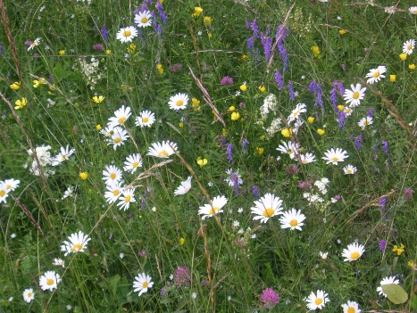
Weidesysteme und Weidenutzung
2. Schaf- und Rindfleischproduktion
  Tiere, die 24 Stunden am Tag grasen müssen (Rinder und Schafe):
  Weitgehendes Weiden auf naturnahem Dauergrünland
  Schwedische Landwirte erhalten Subventionen für die Beweidung von von naturnahem Dauergrünland, da diese Weideflächen eine hohe Biodiversität aufweisen.
  Viele naturnahe Weiden sind für bedrohte Arten in Schweden wichtig: Blumen, Insekten, Vögel usw.
Foto: Eva Spörndly

Slide 31
Halbnatürliche Weiden sind artenreicher als temporäres Grünland
Vegetationstyp auf naturnahen schwedischen Weiden | Kräutermasse, kg TM/ha und Saison | Umsetzbare Energie, Durchschnitt über die Saison, MJ ME/kg TM
Trocken | 1800 | 9.5
Mesotrop | 3000 | 9.7
Nass | 4400 | 8.6
Schattiert | 1400 | 9.0
(Spörndly und Glimskär, 2018)

Slide 32
Rinder, Pferde und Schafe, die auf naturnahem Dauergrünland weiden (% der Anbaufläche, der Standorte und der Anzahl der Weidetiere, n = 219 Standorte, mit einer durchschnittlichen Größe von 14 ha)
 | % der Anbaufläche | % der Weideflächen | % der Weidetiere
Rinder | 68 | 64 | 66
Pferde | 8 | 18 | 5.5
Schafe | 9 | 11 | 28.5
Gemischt¹ (hauptsächlich Rinder und Schafe) | 15 | 7
^{1In} dieser Kategorie gab es zwei große Standorte (242 und 112 ha), die von Rindern und Schafen beweidet wurden.
(Spörndly und Glimskär, 2018)

Slide 33
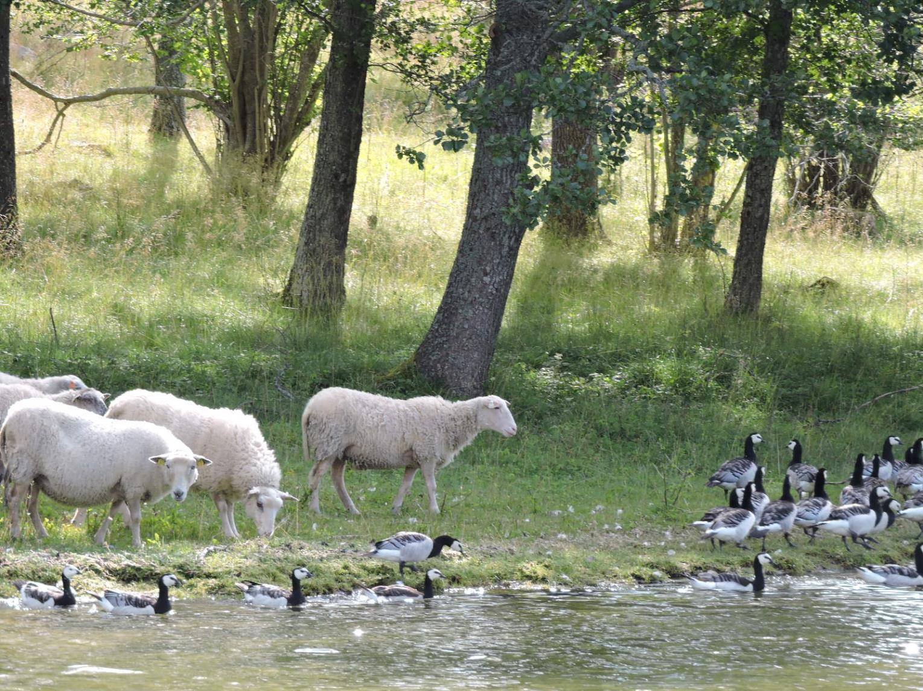
Foto: Eva Spörndly

Slide 34
Dauer der Vegetationszeit in Europa
Dauer der Vegetationszeit, Tage >5°C
Diese Bedingungen führen dazu, dass einige Arten besser angepasst werden

Slide 35
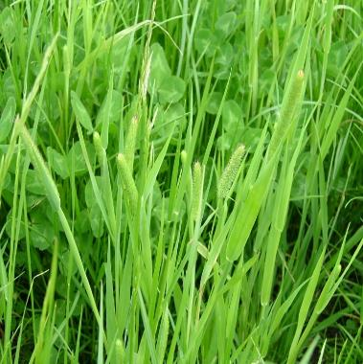
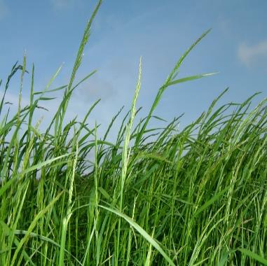
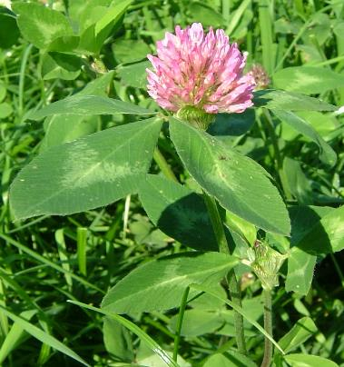
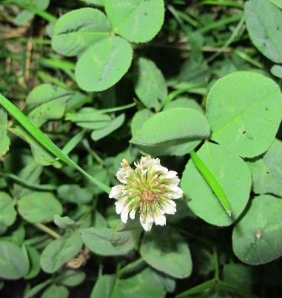
Die folgenden Arten gehören zu den am besten geeigneten im schwedischen Grasland.
Wiesenlieschgras
(Phleum pratense)
Wiesenschwingel
(Festuca pratensis)
Rotklee
(Trifolium pratense)
Weißklee
(Trifolium repens)
Fotos: Nilla Nilsdotter-Linde

Slide 36
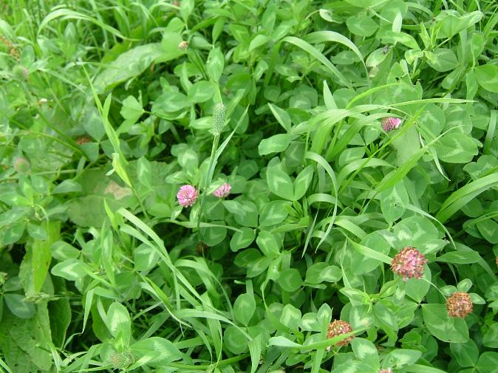
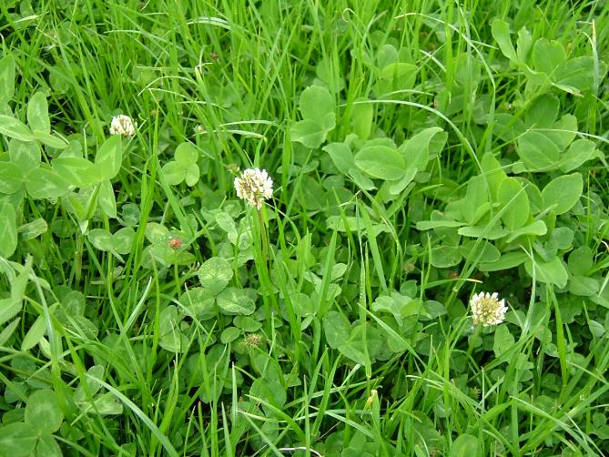
  Die traditionelle Mischung für Heu und Silage ist Rotklee, W.Lieschgras und Wiesenschwingel.
  Die traditionelle Mischung für die Beweidung ist Weißklee, Wiesenschwingel, mehrjähriges Weidelgras und Wiesenrispe.
Foto: Nilla Nilsdotter-Linde
Foto: Nilla Nilsdotter-Linde

Slide 37
Der TM-Ertrag ist niedriger, aber die Verdaulichkeit der organischen Substanz (OMD) ist höher mit drei Schnitten anstatt von zwei Schnitten pro Jahr (100 kg N pro ha). (Grasbestand: W.Lieschagras + W.Schwingel, Kleegrasmischung)
(Kornher, 1982)

Slide 38
In den 1980er Jahren wurden Sorten von Weißklee eingeführt und getestet
1. | Saatgutmischung
A. | Rotklee (5) + W.Lieschgras (10) + Wiesenschwingel (7)
B. | Weißklee (5) + W.Lieschgras (10) + Wiesenschwingel (7)
C. | Weißklee (5) + W.Lieschgras (10) + Wiesenschwingel (7) + Wiesenrispe (3)
2. | Düngung (N)
N0. | 0 kg/ha
N1. | 100 kg/ha
N2. | 200 kg/ha
3. | Schnittstrategie
S1. | 3 Schnitte/Jahr (~13.6., 25.7., 5.9.)
S2. | 3 Schnitte/Jahr (~6.6., 18.7., 5.9.)
S3. | 4 Schnitte/Jahr (~6.6., 4.7., 1.8., 5.9.)
(Svanäng und Frankow-Lindberg, 1994)

Slide 39
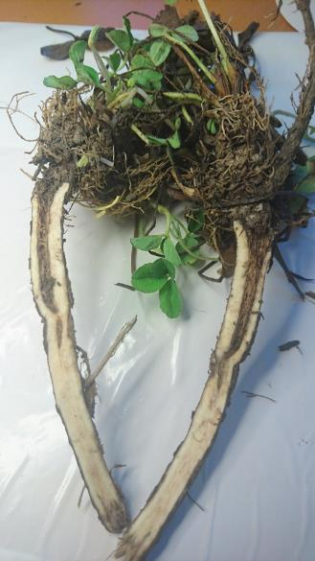
Weißklee im Vergleich mit Rotklee
N-Niveau | Trifolium ssp. | 1. Jahr | 2. Jahr | 3. Jahr | 4. Jahr
0 kg N | Rotklee | 8 430 | 7 647 | 6 363 | 5 491
 | Weißklee | 7 724 | 8 085 | 7 441 | 7 765
100 kg N | Rotklee | 9 597 | 9 359 | 7 795 | 7 141
 | Weißklee | 9 123 | 9 534 | 8 169 | 8 152
200 kg N | Rotklee | 10 409 | 10 202 | 8 569 | 8 213
 | Weißklee | 9 920 | 10 246 | 8 619 | 8 565
Foto: Ann-Charlotte Wallenhammar
  Im Durchschnitt für verschiedene Dünge- und Schnittverfahren (3 oder 4 Schnitte/Jahr) erwiesen sich Weißklee-/Grasmischungen besser als Rotklee-/Grasmischungen.
  Rotklee erbrachte anfangs mehr Ertrag, aber Weißklee deutlich längere Ausdauer.
  Wurzelfäule ist das Haupthindernis für Rotklee
(Svanäng und Frankow-Lindberg, 1994)

Slide 40
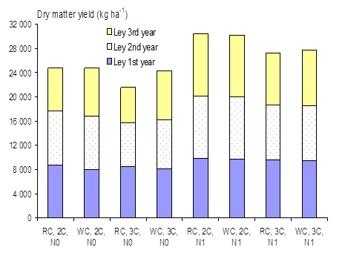
Ist Weißklee in Gebieten mit geringerer Produktionsintensität aufgrund von landwirtschaftlicher Tradition und klimatischen Bedingungen zu empfehlen?
  Zwei Nutzungen führten zu höheren Erträgen als drei
  Die verdauliche Energie war bei zwei Schnitten geringer als bei drei Schnitten.
  Im Durchschnitt war der Ertragsunterschied zwischen Rot- und Weißklee gering, aber im dritten Jahr brachte Weißklee mehr als Rotklee.
  RC = Rotklee, WC = Weißklee
  2C = 2 Schnitte/Jahr, 3C = 3 Schnitte/Jahr
  N0 = 0 kg N/ha, N1 = 100 kg N/ha
  Gräser = Timotheus- und Wiesenschwingel
  N = 11
  (Nilsdotter-Linde et al., 2002)

Slide 41
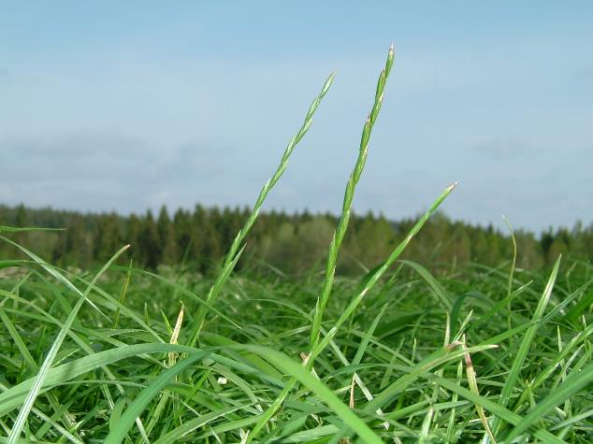
Mit der Einführung intensiver Erntesysteme und mehr Weißklee in Silagen sind Weidelgräser immer interessanter geworden
  Diese Arten sind in Skandinavien nicht so verbreitet wie weiter südlich, da ihre Langlebigkeit je nach Klimabedingungen mehr oder weniger eingeschränkt ist -> Auswinterungsgefahr hoch
  Mehrjähriges Weidelgras (L. perenne) wird nur im südlichen Drittel Schwedens empfohlen.
Foto: Nilla Nilsdotter-Linde

Slide 42
Der Spätherbstschnitt wurde getestet, um Schäden durch z.B. Schneeschimmel (Fusarium nivale) zu reduzieren und damit das Überwintern bei Deutschem Weidelgras (L. perenne) zu verbessern.
  Einfluss des Herbstschnittes auf die nachfolgende Trockenmasse (TM) im mehrjährigen Weidelgras (mittlere Sortenzahl)
 | Ertrag, kg TM/ha
 | 2. Jahr |  |  |  |  | 3. Jahr
Behandlung | 1.Schnitt | 2. Schnitt | 3.Schnitt | Ertrag |  | 1. Schnitt
Mit Spätherbstschnitt | 3.31 | 1.94 | 2.56 | 7.81 |  | 2.40
Ohne Spätherbstschnitt | 4.46 | 1.92 | 2.71 | 9.11 |  | 3.25
Signifikanz | ** | NS | NS | * |  | **
  Durch möglichst späte Nutzungen zu Vegetationsende wurden die nachfolgenden Frühjahrserträge sowohl im zweiten als auch im dritten Jahr um rund 25 % reduziert
  Keine Restwirkung des Spätherbstschnittes auf nachfolgende Schnitte
  Weidelgras hat weiterhin Überwinterungsprobleme in Schweden
  (Halling, 1994)

Slide 43
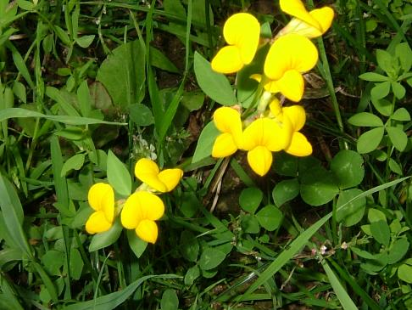
Trends für die Zukunft
  Es besteht nun ein erneutes Interesse an der Produktion von proteinreichen Pflanzen, um importiertes Protein zu ersetzen.
  Tiefere Kenntnisse über den Anbau von Gräsern und Leguminosen, die gegenüber Trocken- und/oder Nassbedingungen toleranter sind, sind wichtig, um dem zukünftigen Klimawandel besser begegnen zu können.
  Das Interesse an Arten mit besonderen Eigenschaften, wie z.B. mehr wasserlösliche Kohlenhydrate oder kondensierte Tannine nimmt zu.
  Studien an Hornklee (Lotus corniculatus), einer kleinen Futterleguminose mit kondensierten Tanninen, bestätigen, dass es den schwedischen Klimabedingungen standhält.
Foto: Nilla Nilsdotter-Linde

Slide 44

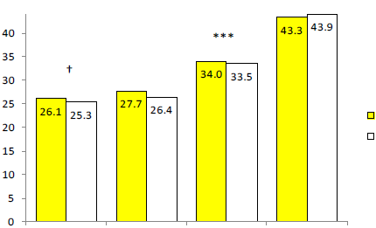
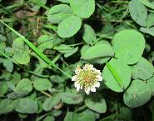
Milchertrag und Milchzusammensetzung von Milchkühen bei Verfütterung von
Hornkleegras- oder Weißkleegrassilage in zwei aufeinander folgenden Jahren (N = 76)
Hornklee
Weißklee
***P < 0.001; †P < 0.10
Milch ECM Protein Fett
kg/d kg/d kg/d g/kg DM g/kg DM g/kg DM
(Eriksson et al., 2012)
Eine Tendenz zu höherer Milchleistung und etwas höherem Milcheiweißgehalt führte zu einer höheren Proteinausbeute bei der Hornkleegrassilage, aber die ECM-Ausbeute unterschied sich nicht signifikant zwischen den Fütterungen.

Slide 45
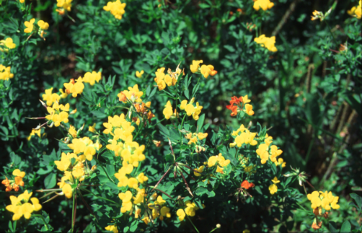
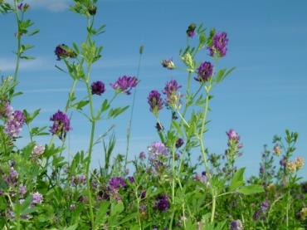
Wie beeinflussen die neuen Bedingungen die Saatgutauswahl?
  Häufigerer Schnitt - Weißklee und mehrjähriges Weidelgras
  Bessere Winterhärte - Weißklee, Wiesenlieschgras und hoher Schwingel
  Bessere Faserqualität - W.Lieschgras und Luzerne
  Neue Proteinquelle - Hülsenfrüchte inkl. Hornklee
  Daraus ergeben sich folgende Trends bei Saatgutmischungen:
  - Wiesenlieschgras
  - Wiesenschwingel
  - Mehrjähriges Weidelgras
  - Rohrschwingel
  - Rotklee
  - Weißklee
  - Luzerne
Foto: Nilla Nilsdotter-Linde
Foto: Nilla Nilsdotter-Linde

Slide 46
Referenzen
Bertilsson, J. 1983. Auswirkungen der Konservierungsmethode und des Reifegrades auf den Futterwert von Futtermitteln für Milchkühe. Dissertation. Schwedische Universität für Agrarwissenschaften. Abteilung für Tierhaltung. Bericht 104. Uppsala, Schweden.
Eriksson, T., Norell, L. & Nilsdotter-Linde, N. 2012. Stickstoffstoffwechsel und Milchproduktion bei Milchkühen, die halbbeschränkte Mengen an Ryegras-Legum-Silage mit Vogelfuß-Klee (Lotus corniculatus L.) oder Weißklee (Trifolium repens L.) fütterten. Gras- und Futterwissenschaft 67:4, 546-558.
Halling, M.A. 1994. Wirkung der Herbstbehandlung auf das Winterüberleben von Sorten von mehrjährigem Weidelgras (Lolium perenne) unter schwedischen Bedingungen. 8. Generalproceedings der 15. Generalversammlung der European Grassland Federation. Wageningen, Niederlande, S. 177-180.
Kornher, A. 1982. Vallskördens Storlek och kvalitet. Inverkan av valltyp, skördetid och kvävegödsling. Sveriges lantbruksuniversitet. Gras- und Futtermittelberichte 1, 5-32. Auf Schwedisch.
KRAV. 2018. Regler für KRAV-Zertifizierung der Produktion utgåva 2018. KRAV ekonomisk förening. Uppsala, Schweden. 308 Seiten Auf Schwedisch.
Nilsdotter-Linde, N., Stenberg, M. & Tuvesson, M. 2002. Nährwertqualität und Ertrag von Weiß- oder Rotklee Mischrasen mit zwei oder drei Stecklingen mit und ohne Stickstoff. Grünlandforschung in Europa 7, 146-147.
Pettersson, O., Sundberg, M & Westlin, H. 2009. Maschinen und Verfahren zur Futtermittelproduktion. Institutet für jordbruks- och miljöteknik. Uppsala, Schweden. Bericht 377. Auf Schwedisch.
Spörndly, E. & Glimskär, A. 2018. Weidetiere und Weidedruck auf schwedischen naturnahen Weiden. Schwedische Universität für Agrarwissenschaften. Abteilung für Tierernährung und -management. Bericht 297, 71 Seiten. Auf Schwedisch.
Spörndly, R. 2018. Trockenstoffverluste durch unterschiedliche Silostrukturen. Proceedings of the 9th Nordic Feed Science Conference. Uppsala, Schweden, S. 171-176.
Schwedisches Landwirtschaftsministerium. 2016. SJVFS, 2016:13 L100:6. Änderungsvorschriften zur Tierschutzverordnung SJVFS 2010:15, 1-6.
Schwedisches Landwirtschaftsministerium. 2017. Jahrbuch der Agrarstatistik 2017. Schwedisches Amt für Landwirtschaft und Statistik Schweden (SCB).
Schwedisches Landwirtschaftsministerium. 2018. Jahrbuch der Agrarstatistik 2018. Schwedisches Amt für Landwirtschaft und Statistik Schweden (SCB).
Svanäng, K. & Frankow-Lindberg, B. 1994. Weißklee leckt. Einfluss von Stickstoffdüngungs- und Erntesystemen. Sveriges lantbruksuniversitet. Institutionen für växtodlingslära. Växtodling 51. 23 Seiten Mit englischer Zusammenfassung.

Slide 47
Irland

Slide 48

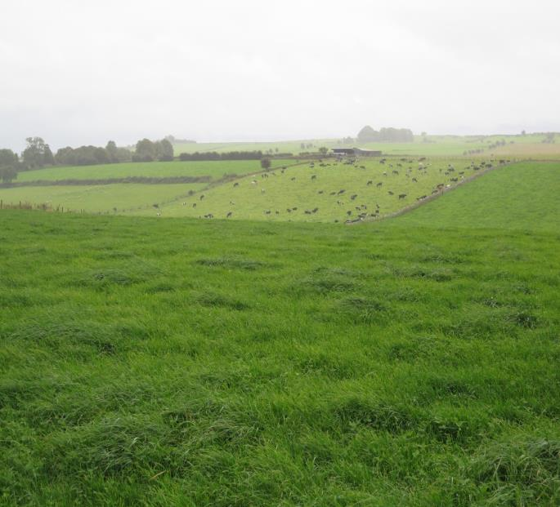
Grünland in Irland
-
Michael O'Donovan
& Fergus Bogue

Slide 49
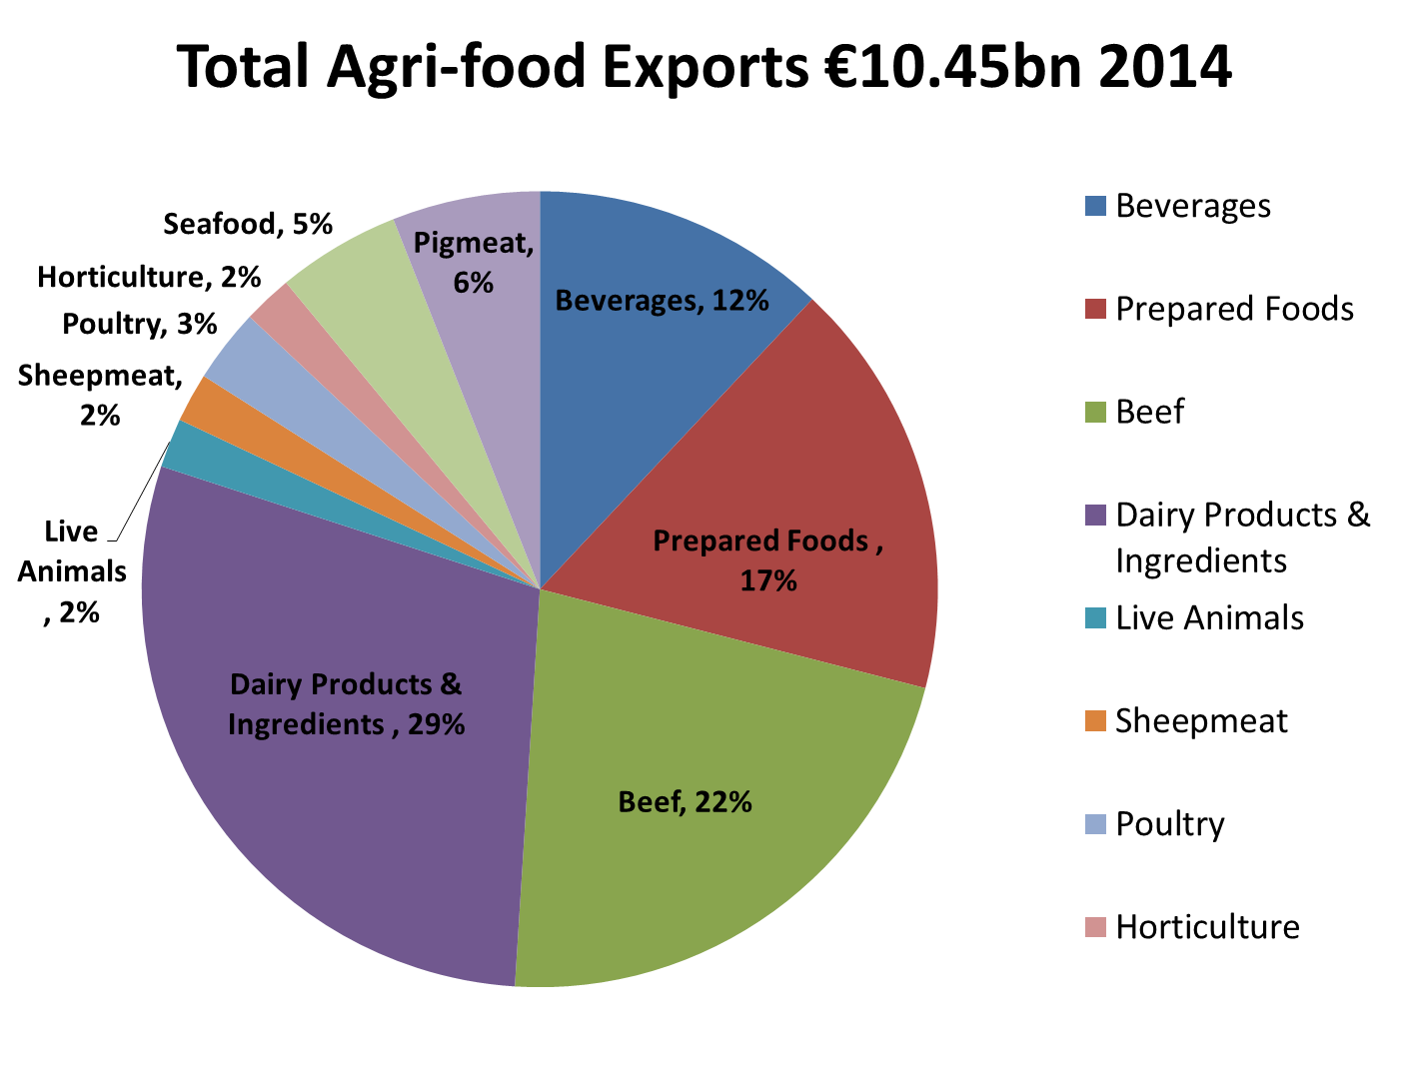
Quelle: Bord Bia

Slide 50
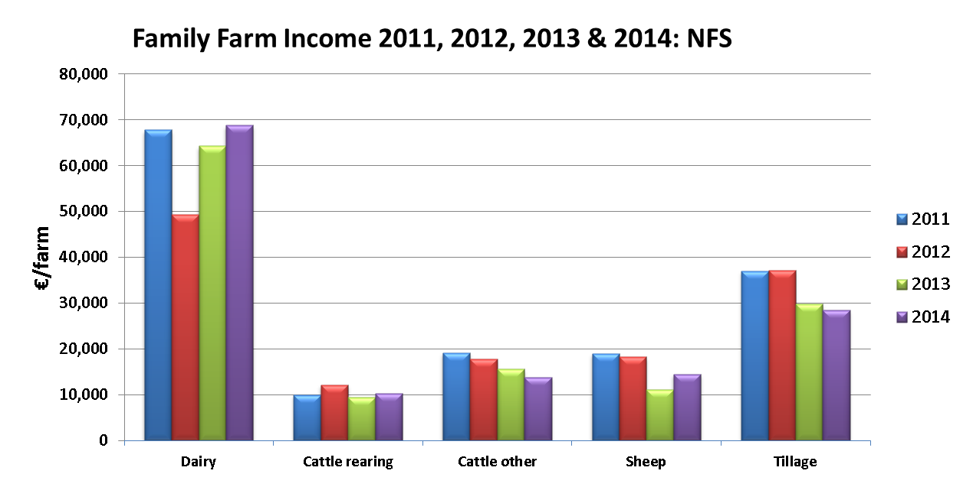
Die Effizienz der landwirtschaftlichen Produktion in Irland
Schlüsseltechnologien
Tierzucht - Erzeugung von hochprofitablen Tieren für Weidesysteme
Grasproduktion & -nutzung: Bodenfruchtbarkeit, Weidewirtschaft, Gräserzüchtung
Landwirtschaftssystem: Widerstandsfähig, preiswert und grasbasiert

Slide 51
Struktur der irischen Milchwirtschaft
Anzahl der Milchviehhalter - 18.000
2015: Durchschnittliche Herdengröße - 82 Kühe, Betriebsgröße - 63 ha, Produktion 350.000 Liter.
System : Vorwiegend Frühjahrskalbung auf der Weide
Insgesamt 19 Milchverarbeiter – 82 % der Milch werden von 6-Hauptverarbeitern verarbeitet
2020: 85 Kühe / Herde produzieren 425.000 Liter; 1,4 Millionen Milchkühe; 5500 Liter / Kuh 3,55 % P & 4,20 % F

Slide 52
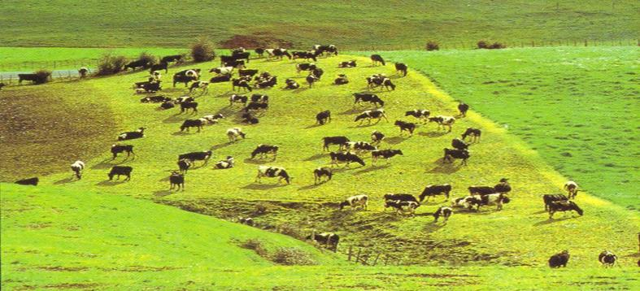
Besatzdichte und Grasnutzung
Die Rentabilität der irischen Milchwirtschaft ist eng mit der Grasnutzung verbunden (Ertrag, t TM/ha).
Erhöhung der SR nur dann profitabel, wenn die Grasnutzung (Ertrag, t TM/ha) steigt.
Jede weitere Tonne TM/ha ist 161/ha wert
Optimale Besatzdichte für Milchviehbetriebe im Jahr 2015
 | Weide angebaut, t
t Zuschlag TM/Kuh | 10 | 12 | 14 | 16
0.00 | 1.5 | 2.0 | 2.3 | 2.6
0.25 | 1.7 | 2.1 | 2.4 | 2.8
0.50 | 1.8 | 2.2 | 2.5 | 3.0
0.75 | 1.9 | 2.3 | 2.7 | 3.1

Slide 53
Emissionen pro kg Milch aus verschiedenen EU-Ländern
LCA-Methode
Quelle: Bewertung des Beitrags des Tiersektors zu den Treibhausgasemissionen der EU (GGELS) EG, Gemeinsame Forschungsstelle, 2010.

Slide 54
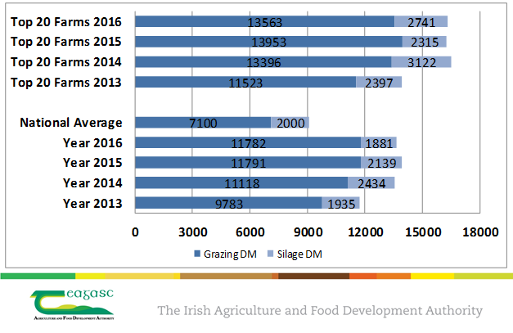
Weidebasis Irland Milchviehbetriebe
TM-Produktion (kg/ha)

Slide 55
Grünland TM Produktion - Rindfleisch

Slide 56
Grünland TM-Produktion - Schafe

Slide 57
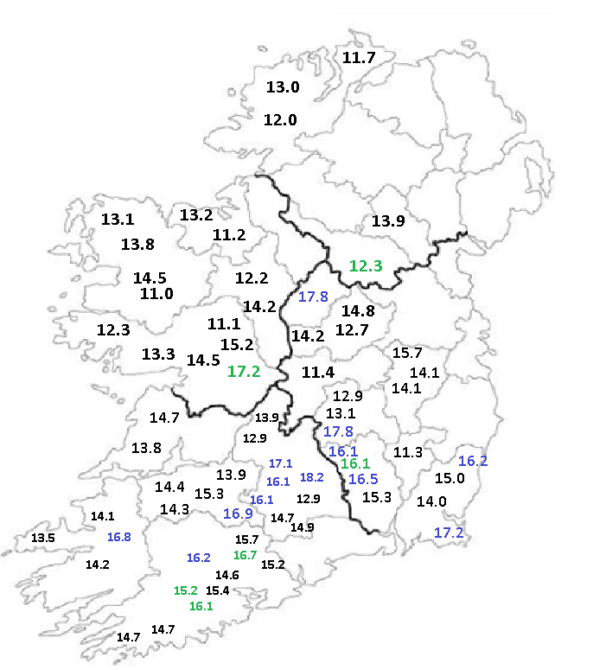

Produktion 2016 auf Milchviehbetrieben. Durchschnittliche TM-Produktion 13,9 t TM/ha

Slide 58
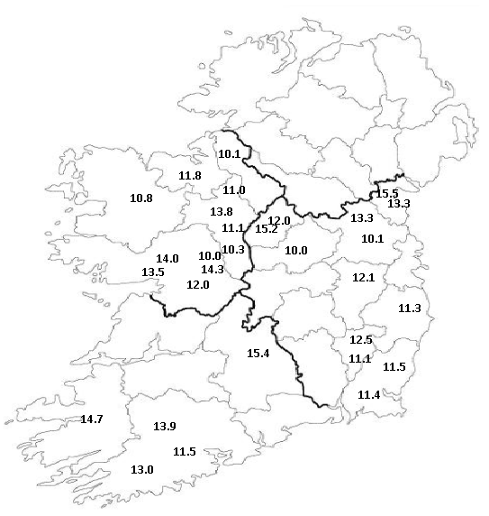
TM-Produktion 2016 auf Mastbetrieben Durchschnittliche TM-Produktion 12,2 t TM/ha

Slide 59


Nationale Graswachstumskurve

Slide 60
Frühjahrsbetonte Milchproduktion
Milch 5.750 kg/Kuh
Fett 4,40% Fett
Eiweiß 3,60%.
Milchtrockenmasse 1.350 kg/ha

Slide 61
Das Weidejahr - Frühjahrsabkalbungen
Überschuss
Defizit
Futterbedarf
Defizit
Abkalben & Weideaustrieb
Stall
Trockensteh-phase
Zwischensaison
Der Vorschubkeil
Frühling
Herbst
Futterbudget: 60:40

Slide 62
Integrierte grasbasierte Produktionssysteme
kg TM / ha täglich
100
Tägliche Weidewachstumsrate
Integrierte Entscheidungen
Ausrichtung von
Grasversorgung
&
Tieranforderungen
Täglicher Herdenfutterbedarf
80
60
40
20
0
Jan
Feb
Mar
Apr
Mai
Juni
Juli
Aug
Sept
Okt
Nov
Dez
% der Kühe in der Herde
100
Frühling
Sommer
Winter
Kompaktes Abkalben,
hoher Fruchtbarkeitsstatus
Milchviehbestand
285+ DIM
80
KALBE
GETROCKNET-AUS
60
CONCEIVE
40
20
0
Jan
Feb
Mar
Apr
Mai
Juni
Juli
Aug
Sept
Okt
Nov
Dez
"Einfachheit ist die ultimative Raffinesse" - Leonardo da Vinci.
Notes:
Unser Produktionssystem ist integriert, d.h. es kombiniert Entscheidungen über die Wahl der Kuh, das Kälbermuster und das Datum, den Grad der Ergänzungsfuttermittel, Weidestrategien usw., die alle mit Klima, Bodenart, Betriebsführung usw. kombiniert werden, um die Gesamtgestaltung des individuellen Betriebssystems zu ermöglichen.
Folglich kann die Durchführung spezifischer individueller Änderungen an diesem System aufgrund der Abschaffung der Quoten unbeabsichtigte Auswirkungen haben, die andere Aspekte dieses Gesamtsystems aus dem Gleichgewicht bringen - ich denke hier an unsere jüngste Geschichte, dass die mögliche Auswahl eines ertragreicheren, aber kompromittierten fruchtbaren Milchviehs oder die verstärkte Ergänzung der Weideflächen als potenzielle Änderungen, die darauf abzielen, die Milchproduktion nach den Quoten zu erhöhen, aber die Kompaktheit des Kalbens und der Verwendung von Gras innerhalb unserer Systeme ernsthaft beeinträchtigen könnten.
Der wichtigste Punkt dabei ist, dass alle Änderungen sorgfältig geprüft werden müssen, und wir sollten solche Änderungen innerhalb integrierter Systeme bewerten.

Slide 63
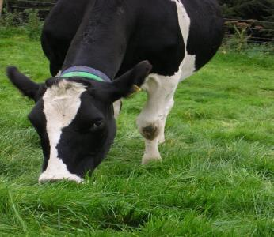
Ziele des Weidemanagements
Hohe Tierleistung
Kg MS/Hektar
Hohes Weidewachstum
Niedrige Vorschubkosten
Maximierung des Grasanteils in der Ernährung
Versorgung der Kuh mit ausreichend grünem Blatt und Konditionierung der Wiese für die spätere Beweidung
Feed-Budgetierung -
  Erreichen von saisonalen Zielen
  Schnelle Identifizierung und Reaktion auf Überschüsse/Defizite

Slide 64
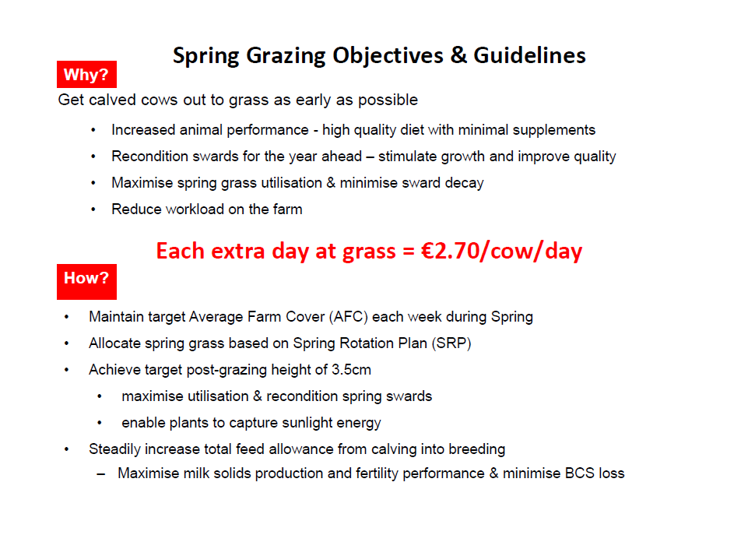
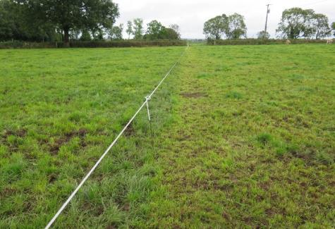

Slide 65
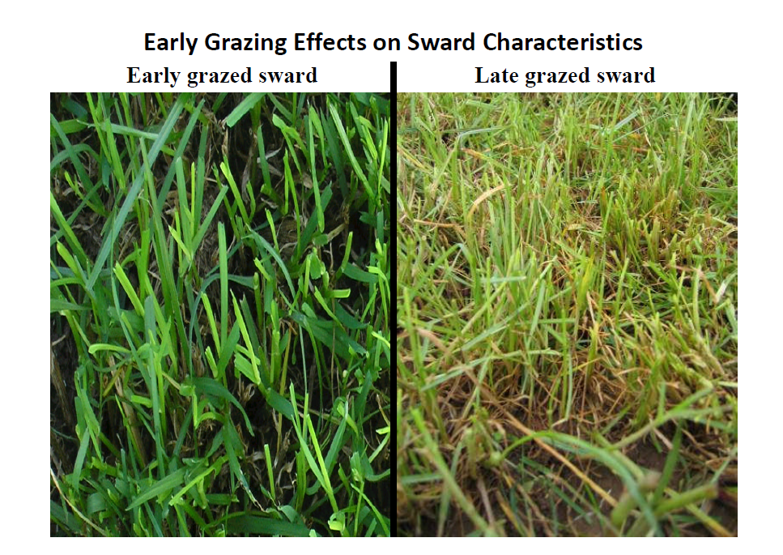

Slide 66
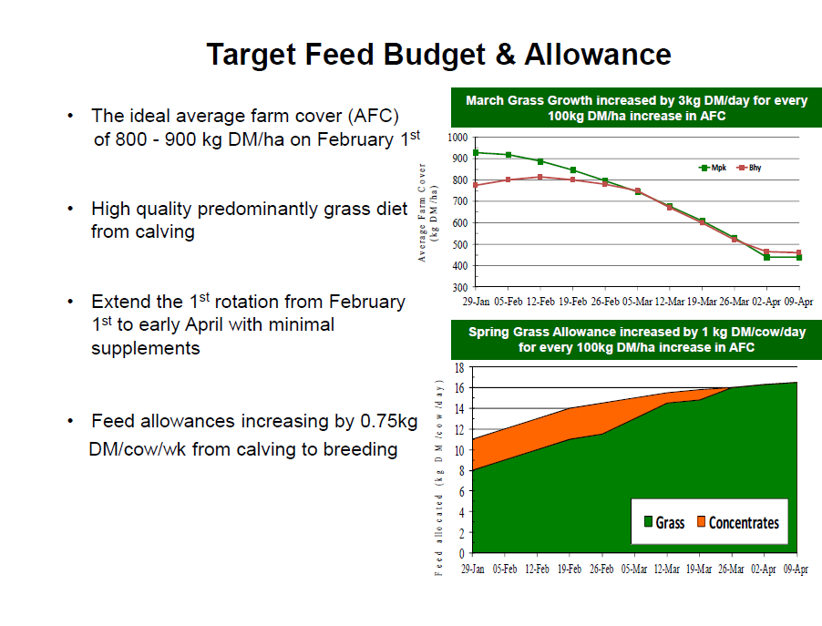

Slide 67
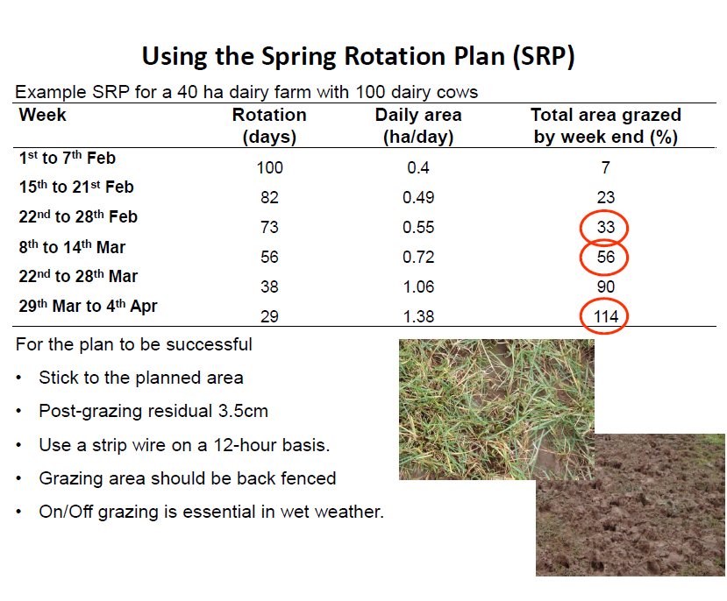

Slide 68
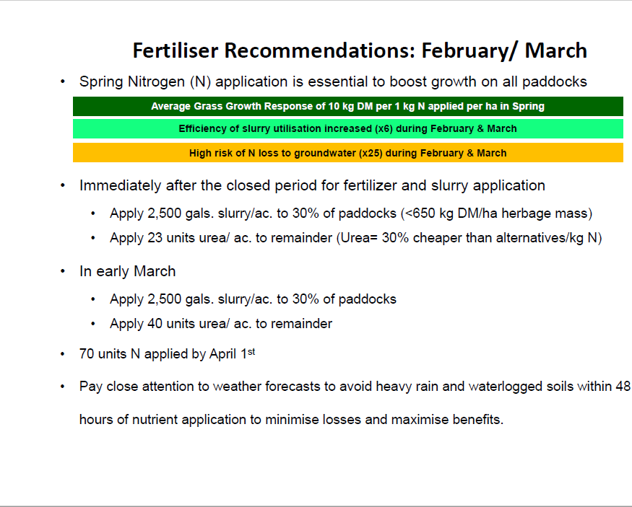

Slide 69
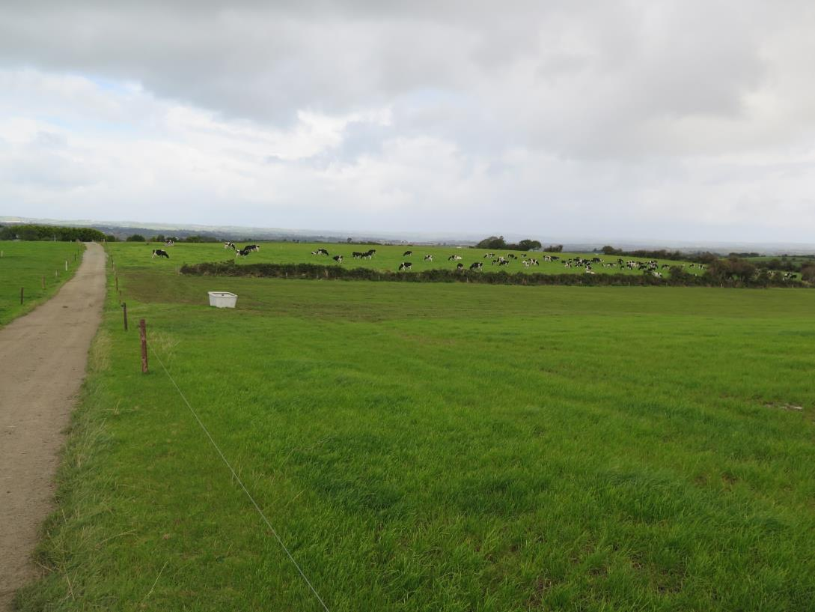
Weidemanagement zur Mitte des Jahres

Slide 70




Slide 71


Slide 72




Slide 73


Herbstweide Management

Slide 74


Slide 75


Slide 76



Slide 77

Managementsystem
Weidebasis Irland

Slide 78
Was ist PastureBase Ireland und wer sollte es nutzen?
Grünlandmanagement Unterstützungssoftware
Hilft den Landwirten, die Grasmenge auf ihrem Betrieb zu quantifizieren.
Jeder Landwirt, der die Rentabilität seines Betriebs steigern will
Derzeit sind >5.000 Landwirte im System

Slide 79




  Webbasiertes Entscheidungshilfe-Tool für das Grünlandmanagement auf nationaler Ebene
  Der Landwirt erfasst die Daten
  Kernmessung ist die Messung der Aufwuchshöhe vor Beweidung je Paddock

Slide 80



Welche Werkzeuge sind in der Anwendung enthalten?
Sommerkeil
Frühlings- & Herbst-Weideplaner
Futterbudget
Düngung

Slide 81
Wer nutzt PastureBase Ireland?
>3000 Betriebe
>2500 Milchviehbetriebe
500+ Rinderzuchtbetriebe
270 – Berater aus der Milchvieh- und Rindermast Branche
8 Teagasc Forschungsbetriebe
6 Landwirtschaftsschulen
Ziel ist es, auf 4´000 Betriebe zu erhöhen, die in 2018 aktiv messen.

Slide 82


Frühjahrs-Rotationsplanung: 40 ha Betrieb

Slide 83


Frühjahrs-Rotationsplanung

Slide 84


Graskeil - Identifizierung eines Gras-Überschusses/-Defizits auf dem Betrieb

Slide 85

Graskeil - Daten generiert, um Entscheidungen zu treffen.

Slide 86


Herbst Rotationsplaner

Slide 87
Anforderungen an den idealen Grasbestand
Gras TM Produktion (t TM/ha) 17-18
Energieniveau (UFL) > 1
Verdaulichkeit der organischen Substanz (%) 82-86
Rohprotein (g/kg TM) 170-200
NDF (g kg/TM) 350-450
Trockenmasse (g kg TM) 150-210
Grüne Blattmasse (%) > 80
Kein nachschosssen, hohe Nährstoffeffizienz
Grasaufnahme i.d. Mitte des Jahres (kg TM/Kuh) 18-20
Grasnarben-Persistenz (Jahre) 7 - 10

Slide 88

Was tun hochproduktive Betriebe?
Hohe Bodenfruchtbarkeit - Index 3, pH >6,0
Wöchentliche Messung und proaktives Management
Geringe Abweichung zwischen höchstem und tiefstem Paddock
Frühjahrsweide
Mehr Weiderotationen pro Betrieb
Nachsaat ist Teil des Managements

Slide 89
Anzahl der erreichten Weidegänge und deren Zusammenhang mit der Gesamt-TM-Produktion der Weide

Slide 90
“15 Tonnen Graskarte”
Wachstumsperiode | Gras gewachsen (kg/ha) | Rotn. Länge (Tage) | Anzahl der Rotationen | Wachstum (kg/ha) benötigt/Tag
^{1.} Februar - 6. April | 1250 | 65 | 1 | 20
7. April - 5. Aug. | 1,500 | 20 | 6 | 75
6. August bis ^{1.} September | 1,625 | 25 | 1 | 65
^{1.} September - ^{1.} Oktober | 1,650 | 30 | 1 | 55
^{1.} Oktober - 15. November | 1,450 | 45 | 1 | 30
Gesamt | 15,000 | 287 | 10

Slide 91
Was hat PastureBase hervorgehoben?
Die TM-Produktion kann auf allen Grünlandbetrieben gesteigert werden.
Schwankungen zwischen und innerhalb der Betriebe
Der regionale Einfluss auf die TM-Produktion ist minimal.
Management ist der Schlüssel zur Steigerung der TM-Produktion
Große Unterschiede in der Frühjahrs-TM-Produktion in den landwirtschaftlichen Betrieben
Die durchschnittliche Betriebsabdeckung bei Abschluss sowie zu Beginn und am Ende der ersten Rotation, sind kritische Ziele für alle Grünlandbetriebe.

Slide 92
Die Niederlande

Slide 93

Inno4Grass - Lehrmaterial zum praktischen Grünlandmanagement der Niederlande
Agnes van the Pol - van Dasselaar
Leanne Aantjes

Slide 94

Der niederländische Milchsektor 2017
17.000 Milchviehbetriebe
Durchschnittliche Größe: 90 Kühe
50 ha, 8000-8500 kg Milch pro Kuh und Jahr
11 Milliarden kg Milch vor Abschaffung der Quote
80% Friesland Campina
1.900.000 ha Ackerfläche
1.000.000 ha Grünland
250.000 ha Silomais
Große Fläche für die Milchwirtschaft

Slide 95

Entwicklungen
Quelle: CBS

Slide 96
In den letzten 50 Jahren
Durchschnittliche Anzahl der Milchkühe pro Betrieb verzehnfacht sich auf rund 85 Kühe.
Die durchschnittliche Milchproduktion pro Kuh verdoppelte sich auf etwas mehr als 8.000 kg.
Die Milchproduktion pro Hektar verdreifachte sich auf rund 15.000 kg / ha
Verzehnfachung der Anzahl der Milchviehbetriebe auf rund 18.000.
  Van Dijk, Schukking, Van der Berg, 2015. Grasslandscience in Europa 20: 12-20.
Einige Merkmale des niederländischen Milchsektors
Regionale Unterschiede in der Bodenqualität
60% der NL unter dem Meeresspiegel (-1 bis -7m)
Gebiete über dem Meeresspiegel ursprünglich meist schlechte Sandböden, Düngung erhöhte Nährstoffgehalte des Bodens
Durchschnittlicher Nettoertrag Grasland 9 - 11 Tonnen TM / Jahr
Rationen durch relativ große Mengen an Maissilage, Grassilage und Kraftfutter charakterisiert

Slide 97

Trends bei der Beweidung in den Niederlanden
Weniger Weidegang (90% der Milchkühe im Jahr 2001, 70% im Jahr 2013, 65% im Jahr 2016, 68% im Jahr 2017)
Weniger Stunden pro Tag Weidegang
Hauptsächlich Rotationsweide, Standweide nimmt zu
Weniger Weidegang im Süden und Osten
Vertragsbeweidung
Weidegangsprämie
Weidegang für Ausbildung und Forschung bedeutend
Soziales Thema
Politische Parteien schlugen eine Weidegangpflicht vor.
  Der Vorschlag erhielt eine Mehrheit
Die neue Regierung hat kürzlich beschlossen, dies nicht in Gesetze umzusetzen (bis 2020).

Slide 98

Beweidung = gesellschaftliches Thema?
In den Niederlanden: ja!
Kulturerbe, Tierschutz
Begonnen um 2000
2012: “Vertragsweidegang" ("Weide Convenant")
Ziel: stabile Anzahl weidender Kühe
~ 75 Parteien haben den Vertrag inzwischen unterzeichnet.

Slide 99

18. Juni 2012 - Konvent Weidegang
"Weidekonvent"
Quelle: Nachhaltige Milchkette

Slide 100



Beweidungsvertrag
Milchbauern: z.B. LTO Nederland
Milchwirtschaft
Futtermittelindustrie: z.B. Agrifirm, For Farmers
Banken: z.B. ABN AMRO, Rabobank
Buchhalter: z.B. Accon AVM, Alfa
Spermaindustrie, Tierärzte, Käseverkäufer
AMS-Branche: Lely, DeLaval.
Einzelhandel: Albert Heijn, Jumbo Supermarkten
NGO's: Dierenbescherming, Natur & Milieu
Naturschutz: Staatsbosbeheer, Natuurmonumenten
Regierung
Bildung und Wissenschaft

Slide 101
Weidegang-Prämie
Weidegang-Prämie:
  CONO als erstes Molkereiunternehmen
  2012: FrieslandCampina (0,5 ct/kg), Rouveen
  2013: DOC Kaas, Vreugdenhil, Belgien Leerdammer
  2015: FrieslandCampina (1 ct/kg)
  2016: CONO (2 ct/kg)
  2017 und 2018: FrieslandCampina (1,5 ct/kg)
Milchviehbetrieb mit 1.000.000.000 kg Milch: 15.000 Euro
Definition der Beweidung für die Prämie
  Mindestens 120 Tage und 6 Stunden pro Tag
  Auch eine geringere Prämie bei 25% der Herdenweide ist möglich

Slide 102


Gründe für weniger Weidegang
Kontrolle der Ration und Optimierung der Grünlandnutzung
  Bei ausschließlicher Fütterung auf Grünland,
  DMI (Trockenmasseindex) = ausreichend, um den Erhaltungsbedarf zu decken und sowie 22-28 kg Milch zu produzieren
Grösse Herden
Einsatz von automatisierten Melksystemen
Reduziertes Graswachstum im Sommer
Beweidung "verkauft sich nicht"
Nährstoffverluste reduzieren
Arbeitseffizienz

Slide 103



Beweidung in den Niederlanden, % Kühe auf der Weide
% Kühe mit Weidegang pro Region
Effekt der Herdengröße - große Herden beginnen zu Weiden (% ohne Weide).

Slide 104


Weidegang in den Niederlanden
Prozentsatz der Betriebe mit Weidegang steigt wieder an
CBS, 2017
Quelle: Nachhaltige Milchkette

Slide 105

Graswachstum 2014-2017

Slide 106

Die Auswirkungen der Beweidung auf verschiedene Aspekte
Van den Pol-van Dasselaar, 2008

Slide 107

Wirtschaftlichkeit: Grasaufnahme ist entscheidend
Quelle: Van the Pol-van Dasselaar et al., 2014

Slide 108




Aber wie sieht es mit der Wirtschaft unter ungünstigeren Bedingungen aus?
Ziel: Es sollte die Wirtschaftlichkeit von Weidegang und Nullbeweidung für Betriebe mit ungünstigeren Weidebedingungen untersucht werden:
  Automatisches Melken
  Kleine Weideoberfläche (25% statt 75%)
  Größere Herden (150 Tiere statt 75)
  Höhere Milchleistungen pro Kuh (9.500 statt 8.000)

Slide 109




Ökonomie des Weidens
Van the Pol-van Dasselaar et al., 2010

Slide 110

Schlussfolgerungen
Im Allgemeinen ist Weidegang wirtschaftlich attraktiver als kein Weidegang.
Die einzige Ausnahme ist, wenn die verfügbare Weidefläche zu klein ist (Grasaufnahme weniger als 700 kg TM Kuh / Jahr).
Je mehr Gras die Kühe auf der Weide fressen, desto größer ist der Einkommensgewinn.
Die Wirtschaftlichkeit ist nicht der wichtigste Einflussfaktor für die Beweidung in Nordwesteuropa.
Wenn es nicht die Wirtschaftkeit ist, was dann?
Niederlande: Partizipative Forschung in 60 Milchviehbetrieben (Koe&Wij)
Letztendlich sind die persönlichen Vorlieben, Erfahrungen und Gewohnheiten des Landwirts entscheidend für die Wahl zwischen Beweidung und Verzicht auf Weide.

Slide 111
Wie kann man den Gewinn steigern?
Nährstoffergänzung und Grasaufnahme sind Schlüsselfaktoren.
Berater: Viele Betriebe können ihren Gewinn durch Weiden um bis zu 10.000 Euro steigern.
  Grasaufnahme steigern
  Weniger Supplementierung
  Kein Maisanbau in der Nähe des Hofes
  Optimierung der Grünlandwirtschaft
  Früh starten und spät enden
Kosten pro kg TM für Weidegras im Durchschnitt 10 ct weniger als für konserviertes Gras.

Slide 112
Einfluss der Beweidung auf das landwirtschaftliche Einkommen (Reijs et al., 2013)

Slide 113

Marge pro Kuh bei unterschiedlichn Weidestunden und unterschiedlicher Milchproduktion (Booij, 2015)

Slide 114

Ergebnisse 2013
Buchhaltungsdaten von kommerziellen Betrieben
2013 und 2014: ~ 1000 Farmen > 4 Gruppen
  Keine Beweidung
  3 Gruppen Weidebetriebe, mit unterschiedlicher Anzahl Weidestunden pro Jahr
Ergebnisse 2014
Keine Auswirkung auf die Milchproduktion pro Kuh
Bei der Beweidung: weniger Kraftfutterkosten, mehr Raufutterkosten (aufgrund geringerer jährlicher Grasproduktion), keine Auswirkung auf die Gesamtfutterkosten.
Bei Beweidung: weniger Maschinenkosten
Im Durchschnitt mehr € pro 100 kg Milch bei Weidehaltung:
  < 1000: € 0,27 (nicht signifikant)
  1000-2000: € 0,82 (signifikant)
  >2000 € 0,74 (nicht signifikant)
  Hinweis: Die Weideprämie betrug 0,50 €.
Höhere Milchleistung (0,5 ct Weideprämie im Jahr 2014)
Weniger Kraftfutterkosten
Weniger Gesamtfutterkosten
Höherer Gewinn
Allerdings: große Variationsbreite
Quelle: kommerzielle Milchviehbetriebe Flynth;
Van den Pol-van Dasselaar, 2016

Slide 115

Weiden oder nicht Weiden
Trend zum Rückgang der Milchviehbestände bei uneingeschränkter Besatzdichte (%) in Europa wird sich fortsetzen.
Hinter diesem Rückgang stehen wirtschaftliche, praktische und persönliche Motive.
Die Anzahl der weidenden Milchviehhaltung kann durch Gesetzgebung, Wissenstransfer und Entwicklung relativ einfacher Weidesysteme beeinflusst werden.
Entwicklungen in der Milchwirtschaft, insbesondere die Zunahme der Herdengröße.
Die Beweidung schneidet insgesamt gut ab.
Die persönliche Präferenz des Landwirts bestimmt das verwendete Weidesystem.
Das Wissen über die Auswirkungen der Beweidung wird durch persönliche Vorlieben und Erfahrungen beeinflusst.
Die Einstellungen können sich ändern:
  Mit der Zeit
  Bei großen Lebensereignissen
  Kommunikation mit der Gesellschaft
Neben den bereits beschriebenen Elementen gibt es jedoch noch einen weiteren wichtigen Einflussfaktor: DER EINZELNE LANDWIRT

Slide 116


Dilemma: hoher Grünfutterverzehr oder hohe Ausnutzung?
Die Produktivität von Milchvieh wird durch die Aufnahme von Grünfutter und durch den Nährwert des Grünfutters beeinflusst.
Ein sehr effektiver Weg, um die TM-Aufnahme zu erhöhen, ist eine gesteigerte Futterverfügbarkeit
Dies führt jedoch zu einer geringeren Grünfutterausnutzung.
Negativer Einfluss höherer Residuen auf nachfolgende Weidegänge
Strategien
  Frühe Beweidung
  Eingeschränkter Weidegang zwingt die Kuh, effizienter zu grasen.
  Leader-Follower-System (Hochertrags → Niedrigertrags oder Milchvieh → Färsen oder Schafe)
  “Topping” der Bestände auf eine einheitliche Höhe?
Es gibt Möglichkeiten, die TM-Aufnahme durch die Beweidung von Milchkühen zu erhöhen, aber sie sind recht komplex.

Slide 117


Werkzeuge zur Messung des Grasertrags
Messen
  RPM (Rising plate meter)
  Schneiden und Wiegen
  Erfahrung
  Satelliten / Drohnen
Wöchentlich messen!
Diverse Arten von Rising plate meter
  Manuell
  Automatisch
https://www.youtube.com/watch?v=9zp8PRConnM

Slide 118
Gesetzgebung: Nitratrichtlinie und
Niederländisches Aktionsprogramm
Max. 170 kg N aus Gülle pro ha, da sonst N-Auswaschung (Nitratrichtlinie)
Niederlande: höhere N-Aufnahme aufgrund guter Klimabedingungen -> Ausnahmeregelung bis zu 250 kg N (wenn mindestens 80% Gras)
Es wurden Düngungsstandards definiert.
Grünlandbasierte Systeme: max. 250 kg N/ha
Max. N-Düngung aus organischem und synthetischem Dünger: 320 - 250 kg/ha, je nach Bodenart und ob Beweidung stattfindet
Einschränkungen bei der Phosphatdüngung, keine Unterscheidung zwischen organischem und synthetischem Dünger
Hochleistungs-Milchviehbetriebe in den Niederlanden sind durch hohe Flüsse von N und P gekennzeichnet.
Forschung zur Vermeidung von Umweltschäden und zur Steigerung der Produktionseffizienz
Einblicke in den Nährstofffluss auf betrieblicher Ebene
Praktische Werkzeuge für Landwirte, z.B. ANCA (Annual Nutrient Cycle Assessment)
Ab 2015 ANCA als Lizenz-zur-Produktion

Slide 119






Betriebsspezifische Ausscheidung (BEX)
Standards anwenden: einfache Handhabung, Gülleexport ist bekannt.
Verwendung der Betriebs-spezifischen Ausscheidung (BEX):
  Wirtschaftsministerium gab eine Eröffnungsrede
  Herausforderung: Berechnung der Betriebs-spezifischen Ausscheidung von N und P
  Das System ist evidenzbasiert, transparent und wartbar.
Regt die Landwirte an, ihre Nährstoffeffizienz zu verbessern.
Erklärung:
https://www.youtube.com/watch?v=1cnERj9fooc

Slide 120




“Neue” Düngemittel
Flüssigdünger
Aufbereitung von Gülle
Gülleseparation in einen festen (hauptsächlich P) und einen flüssigen Bestandteil (hauptsächlich N)

Slide 121


FarmWalk
Wöchentliche Tour durch die Felder
Individuell und in Gruppen
Schauen, messen, entscheiden, handeln
Informationen zur Entscheidungshilfe für die nächsten Tage, Wochen und Monate
Ergebnis: mehr Kontrolle

Slide 122





Weide Coaches
Weide Coaches schulen Milchbauern bei FarmWalk®.
  mehrere Treffen während der Wachstumsperiode, Gruppen von 10 Personen
Sie werden selbst weitergebildet

Slide 123
Entwickeln Sie FarmWalk®.
2014
2015
2016
13 + 32 Coaches
45 + 30
1500 + 1500
400-500 Farmwalks
500 + 1000
75

Slide 124



Grip op Gras: FeedWedge-Instrument

Slide 125





Weidehaltungshinweise von Betriebsarbeitsgruppen
1. Es gibt immer ein Weidesystem, das zu Ihnen passt.
      Wo ein Wille ist, ist auch ein Weg zu weiden.
2. Ein guter Weidemanager ist ein flexibler Weidemanager.
      Schließlich haben wir alle das gleiche Wetter,
      nicht wahr?
3. Geh mit dem Strom; die Kuh ist der Chef.
      Eine gesunde Kuh hat ihren eigenen Rhythmus.
4. Harnstoff kann definitiv beeinflusst werden
      Weniger Gülle und mehr Futter wirken Wunder.
5. Mähen als Instrument der Weidehaltung
      Mehr Geschmack durch Mähen

Slide 126


Praktische Ratschläge: Weiden und große Herden
Mach es!
  Was ist eine große Herde?
Alles größer.....
  beeinflusst auch....
Kuhverkehr, Wasserversorgung
Genügend Graszugabe
Teile die Herde.....
  Hohe und niedrige Leistung, Alter, Laktationsstadium
Kurze Rotation, um Trittschäden zu vermeiden
Keine Eile, Kühe sollten das Tempo bestimmen

Slide 127



Innovationen & Forschungsthemen in der NL

Slide 128






Weideforschung
Technisch
Wirschaftlich
Sozial

Slide 129


Mobiles Melken
Perspektiven für
  Weiden in großer Entfernung vom Betriebsstandort
  Partielle Beweidung großer Herden
  Naturnahe Landwirtschaft
Forschungsthemen "Natureluur" (NL)
(2008-2010)
  Technische Entwicklung dieser Innovation
  Erkunden der Weidesysteme mit Natureluur".
  Wie werden sich die Kühe verhalten?
  Optimierung des Milchvieh-Managements

Slide 130
Dynamische Beweidung; Auswahl des richtigen Weidesystems
Wählen Sie das passende System für.....
  Ihren Betrieb und
  Ihre Präferenzen
z.B. maximales Graswachstum und Grasausnutzung: Portionsweide, Rotationsweide
z.B. minimaler Arbeitsaufwand: Standweide

Slide 131

Roboter und Weidegang
Siehe Broschüre (auf Niederländisch): http://www.stichtingweidegang.nl/images/RobotenWeiden/Eindproducten/RobotWeiden_Concepten_102015.pdf

Slide 132




Instrumente; Frisch-Gras Dashboard
Sommer 2013
Betrieb 1
Betrieb 2
Betrieb 3
Kg TM-Aufnahme pro Tag ab:
 | Kraftfutter
 | Andere
 | Maissilage
 | Grassilage
 | Weidegras
Betrieb 4

Slide 133




Sensordaten - Belegungszeit
Praktisches Werkzeug für Landwirte
  Dauerhaftigkeit

Slide 134


Innovation: Virtueller Zaun
0
1
2
3
4
5
6
7
8
9
Schalttafel
Stromquelle

Slide 135






Bausteine Beweidung
Ergänzungs-futter
Grasaufnahme
Verhalten der Kuh
Grasversorgung
Lösungen für die Beweidung finden
Umsetzung in Wissen, Management-Tools und Weidesysteme
Regt die Nutzung und Entwicklung des Weidegangs in den Niederlanden, als Teil des modernen Handwerks, jetzt und in Zukunft an.
Rasenwachstum
Boden

Slide 136
Belgien

Slide 137
Leguminosen:
Schlüsselarten für Mischungen in Belgien unter mild-temepratem Klima
Peeters A. ¹, Parente G. ² und Le Gall A. ³
^{1 Unit} for Grassland Ecology, UCL, Belgien
^{2ERSA}, Italien
^{3Institut} de l'Elevage, Frankreich

Slide 138
Einführung
Erneutes Interesse an Futterleguminosen
Aktuelle europäische Forschungsprogramme:
  LEGSIL ‘Lesuminosen-Silagen für die Tierproduktion' 1997-2001
  LEGGRAZE ‘Low-input Tier-Produktion auf der Grundlage von Futterleguminosen für Weidesysteme' 2001-2005
Europäisches Forschungsnetzwerk:
  COST-Aktion 852 "Qualitativ hochwertige Futtermittelsysteme auf Leguminosenbasis für kontrastreiche Umwelt" 2001-2006

Slide 139

Arten
Weißklee (Trifolium repens)
Rotklee (Trifolium pratense)
Luzerne (Medicago sativa)

Slide 140




Sekundäre Arten
Esparsette (Onobrychis viciifolia)
Hornklee (Lotus spp.)
Schweden-Klee (Trifolium hybridum)
Kaukasus-Geißraute (Galega orientalis)

Slide 141

Neuartige Arten
Kaukasischer Klee (Trifolium ambiguum)

Slide 142

Klee-Gras-Mischungen
Kompatibilität zwischen Sorten zweier Arten
Weidelgras-Sorten Weißklee-Sorten
Spät-diploid
Großblättrig
Spät-tetraploid
Mittelgroßblättrig
Sehr spät-tetraploid
Kleinblättrig

Slide 143

Jahresproduktion von Weißklee
Weißklee im Reinbestand:
ca. 6-9 t TM / ha
Weißklee-/Grasmischungen an Gunstlagen in Westeuropa:
7-11 t TM / ha und bis zu 20 t TM / ha
Im Mischungen Norden Europas:
ca. 6-8 t TM / ha

Slide 144
Produktivität von Weißklee
Früheres Wachstum von Gräsern
Sommer-ausgleich
Reine Gräser
Wachstumsrate
Weißklee / Gras
M
A
M
J
J
A
S
O
N
Optimaler Kleegehalt
20-30%
40-50%

Slide 145
Produktivität von Rotklee
Rotklee ist ertragreicher als Weißklee.
Tabelle 1. Typische Jahreserträge (t TM / ha)
 | A1 | A2 | A3
Reine Rotklee-Bestände
Westeuropa | 10-14 | 7-10 | 3-4
Südeuropa | 13-21 | 6-13 | -
Nordeuropa | 7-8 | 7-8 | -
Rotklee-/Grasmischungen
Westeuropa | 11-17 | 8-15 | -
Nordeuropa | 6-9 | 7-9 | 5
A1: erstes Produktionsjahr; A2: zweites Produktionsjahr; A3: drittes Produktionsjahr

Slide 146

Ertrag (t TM/ha)
Rotklee / Grasmischung Ertrag
N-gedüngter Grasertrag
N Düngemittel (kg/ha)

Slide 147




 | Jahresertrag (t TM / ha)
Esparsette | 7-15
Hornklee (Monokultur) | 5-7
Schweden-Klee | rot/weißes Kleeblatt
Kaukasus-Geißraute (Monokultur oder Mischung) | 8-10
Kaukasischer Klee | ? in Europa

Slide 148

Nährwert, Futterverzehr und Tierleistung
Leguminosen: Gräser:
höhere Verdaulichkeit, Rohprotein (RP), Pektin, Lignin, Asche, Ca und Mg Gehalt
Geringere Verdaulichkeit der Summe der Gerüststubstanz oder Neutralen-Detergenzien-Faser (NDF), Hemicellulose und wasserlöslichen Kohlenhydraten (WSC)
Überlegenheit bei Nährwerten sowie höhere Aufnahmeeigenschaften

Slide 149

Nährwert, Futterverzehr und Tierleistung
Leguminosen Gräser:
Ein hoher Proteingehalt in Leguminosen kann ebenfalls ein Problem sein.
Ineffiziente Verwendung von Protein im Pansen kann zu einer hohen Belastung durch N-basierte Schadstoffe führen.

Slide 150
Nährwert, Futterverzehr und Tierleistung
Hoher Proteingehalt: Eine reduzierte Proteolyse kann ein Weg sein, das Problem zu lösen.
Esparette und Hornklee: Kondensierte Tannine reduzieren den Abbau des Hauptblattproteins (Rubisco) und in geringerem Maße seine Löslichkeit im Pansen.
Dadurch wird dem Dünndarm mehr
Nicht-Ammoniumstickstoff zugeführt.
Tanningehalt bei 20-40 g / kg TM: höhere Protein-N-Ausnutzung, Vermeidung von Blähungen und Reduzierung der negativen Auswirkungen von Endoparasiten bei Schafen.

Slide 151
Ziel: 40-50% Weißklee im Sommer
Trockenmasse-ertrag (t/ha)
Produktion pro Tier
Risiko der Nitrat-Auswaschung
Bläh-Risiko
Optimum Risikobereich
Quelle: Pfimlin, 1993
0
Kleeanteil (%)
100

Slide 152

Fleischproduktion
Tägliche Zunahme auf Klee-Gras (g/d)
1400
Durchschnitt auf Klee-Gras = 940
1200
1000
800
Durchschnitt auf Weidelgras = 908
600
400
400
600
800
1000
1200
1400
Tägl. Zunahme auf Weidelgras (g/d)
Quelle: Institut de l'Elevage, 1993

Slide 153
Molkereiproduktion
Milch pro Kuh auf Klee-Gras (kg/Tag)
30
Durchschnitt auf Klee-Gras = 20,2
25
20
Durchschnitt auf Weidelgras = 19,9
15
10
10
15
20
25
30
Milch pro Kuh auf Weidelgras (kg/Tag)
Quelle: Pflimlin et al., 1993

Slide 154


Nährwert, Futterverzehr und Tierleistung
In Silage
Rotklee / Gras :
    Ähnliche Energiegehalte und höhere Rohproteingehalte
    Bessere Energienutzung und besserer Energiegewinn
    Bessere Aufnahme bei einer ähnlichen Verdaulichkeit
    Bessere Tierleistung in der Rindfleischproduktion und bei Milchkühen
ABER
Ein Teil der vorteilhaften Nährwerte der Leguminosen können durch Blattverluste während des Welken und durch die Ernte reduziert werden.

Slide 155


Aufblähung bei Rindern (und bei Schafen)
Vorkommensarm: < 0,8% pro Jahr
Ösophagusschließmuskel blockiert
_{CO2}, CH4, etc.

Slide 156

Anti-Qualitätsfaktoren und andere sekundäre Stoffwechselprodukte
Cyanogene Glukoside in einigen Sorten von
und
(Erstickung bei grasenden Tieren). Das Niveau ist im Allgemeinen niedrig.
Erhebliche Unfruchtbarkeitsprobleme bei der Weidehaltung von Schafen aufgrund von Phyto-Östrogenen.
Rinder sind weniger anfällig.
Sorten mit niedrigem Gehalt werden zunehmend angeboten.

Slide 157
Anti-Qualitätsfaktoren und andere sekundäre Stoffwechselprodukte
Flavonoide sowie Fettsäuren können die chemischen und sensorischen Eigenschaften von Schafen (Cabiddu et al., 2001) und Kühen (Bertilsson et al., 2002) beeinflussen.
Einige Futterleguminosen können die Konzentration an mehrfach ungesättigten Fettsäuren erhöhen und den Geschmack von Milch und Käse auf angenehme Weise beeinflussen.
ABER Oxidationsprodukte von mehrfach ungesättigten Säuren, wie n-Aldehyde und Peroxide, können in Milchprodukten schlechten Geschmack erzeugen (Rochon et al., 2004).

Slide 158
Stickstofffixierung
Die Übertragung von durch Leguminosen fixierten N auf das Nachbargras im Gemenge kann auf drei Arten erfolgen:
  Exsudation von niedermolekularen organischen N-Verbindungen
  Abbau von alternden Leguminosenorganen (Knöllchen, Wurzeln, Blätter und Stängel)
  Exkremente von Weidevieh, insbesondere Urin
Die zweite und dritte Route sind die wichtigsten im Grasland.
Der unterirdische Transfer macht 25-50% der Gesamtmenge aus (Ledgard, 1991).
Der Anteil von N, der fest auf Gräser übertragen wird, ist sehr variabel: 13 bis 34% (Heichel und Henjum, 1991)

Slide 159
Stickstofffixierung
Verschiedene Arten von Bewertungsmethoden:
  Stickstoffausbeute Differenz (NYD)
  Stickstoffdünger-Ersatzwert (NFRV)
  Acetylenreduktion
  ¹⁵N-Isotopenbasierte Verfahren
Alle diese Methoden haben Nachteile und keine ist absolut zuverlässig.
Einige der isotopiebasierten Techniken können präziser sein.

Slide 160



Stickstofffixierung
Typische Werte (kg N/ha und Jahr)
Weißklee: 100-300
Rotklee: 200-400
Hornklee, maximal: 140
Esparsette: kann sehr niedrig sein
Die N-Fixierung hängt vom Leguminosenanteil der Narbe ab:
 | N (kg) fest pro t TM
Weißklee | 30-46
Rotklee | 24-36

Slide 161
Stickstofffixierung
N-Transfer in Grasland-/Pflanzenrotation mit Rotklee
Leys
Etwa 6O kg N ha⁻¹ für die Folgekultur
Flächenstilllegung
80-160 kg N ha⁻¹ für folgende Kulturen nach Leguminosen-Gras-Gemischen
160-260 kg N ha⁻¹ nach Leguminosenreinsaaten
Stickstoff
Leys
Ernten

Slide 162




Nutzung von Weißklee
Faktoren
N Dünger | 0 N | Hoch N
Zeitpunkt N Düngung | Spätsommer und Herbst | Frühjahr und Frühsommer
Art des N-Düngers | Organisch | anorganisch
Tierart | Rinder | Schafe geringe Verzweigung, dünne kurze Internodien der Stolone, kleine Blattgröße, reduzierter WSC-Gehalt der Stolone
Dauer der Schafbeweidung | Herbst und frühes Frühjahr | Rest des Jahres
Entblätterungssintervall | Häufig (Weide) | Selten (Schnittnutzung)
Schnittsystem | Früh (Silage) | Spät (Heu) weit rot/rot Lichtverhältnis hoch: Stolonenverzweigung und Anzahl der Wachstumspunkte reduziert
Weide-/Schnittkombination | Zwischensilagenschnitt (Wiederherstellung von Stolonen) | Trampeln (schädliche Stolone)
Weidesystem | Rotationsweide | Standweide

Slide 163
Kleeanteil im Sommer (%)
45
40
35
30
25
20
0-25 26-75 76-150 151-250
Jährliche Stickstoffdüngung (kg N/ha)

Slide 164
Nutzung von Rotklee
Angepasst an seltenere Nutzungshäufigkeit und damit auch an Konservierung
Die Blattverluste nehmen mit zunehmender Anwelkzeit zu: bei Heu höher als bei Silage.
Trockenmasseverluste bei der Ernte: 14% bis 45%.
Der Blattverlust kann minimiert werden durch:
  Reduzierung der Häufigkeit des Heuwendens
  Heu bei hoher Luftfeuchtigkeit bereiten
  Verwendung von Heuaufbereitern
  Verwendung von Klee-/Grasmischungen

Slide 165
Nutzung von Rotklee
Trotz
  niedrige WSC
  hoher CP-Gehalt
  hohe Pufferkapazität
Kann erfolgreich siliert werden, wenn es angewelkt wird.
Die Verwendung eines Zusatzes kann helfen
Rotklee mit Gräsern mischen

Slide 166
Umweltprobleme im Leguminosen-basierten System
Leguminosen-Systeme haben echte Vorteile für die Effizienz der N-Nutzung im Vergleich zu anorganischen N-Düngern:
  Überschreitung des N-Angebots wird vermieden
  Ammoniumform ist im verfügbaren Boden N-Pool häufiger vorhanden.
Unter Betriebsbedingungen sind die Verluste durch Nitratauswaschung geringer, aber die Besatzdichte ist in der Regel auch geringer.

Slide 167
Umweltprobleme im Leguminosen-basierten System
Freisetzung ähnlicher Nitratmengen bei vergleichbarer Tierproduktion pro Hektar
ABER
Die Auswaschung in Kleegras-System relativ zu Grasreinsaat mit 200 kg N/ha reicht von 50% bis < 30% (Ledgard et al., 1999).
Vermeidung von Nitratauswaschung durch Pflügen von Kleegras: Frühlingspflügen statt Herbstpflügen

Slide 168
Umweltprobleme im Leguminosen-basierten System
Reduzierung der fossilen Energieträger
(Synthese von anorganischen N-Düngern)
Pimentel et al. (2005) Vergleich eines konventionelles Cash-Grain-Systems mit einem typischen Nutzungssystem (Leguminosen-Ley + Pflanzen).
Fossiler Energieeinsatz: ca. 30% weniger im zweiten System

Slide 169

Umweltprobleme im Leguminosen-basierten System
Gute Quelle für Pollen und Nektar für einige Insektenarten
Blumen sind attraktiv für die Landschaft.
Viele Grasnarben auf Leguminosenbasis sind zu dicht für Vögel, die sie nicht als Brut- und Futtermittelabdeckung verwenden können.
Luzerne ist eine bemerkenswerte Ausnahme: Durchlässig für die Vogelzirkulation und bietet Arthropoden sowie nahrhafte Blätter, einen Schutz vor Raubtieren und einen guten Nistplatz bei verspätetem Schnitt.

Slide 170
Schlussfolgerungen und Perspektiven
Zwei Hauptattribute für die zukünftige Landwirtschaft, die die Produktionskosten senken und das Einkommen der Landwirte erhöhen:
    Kapazität für N-Fixierung
    hoher Nährwert und Aufnahmepotenzial
In low-input Systemen: Reduzierung der N-Düngung unter Beibehaltung der Grasnarbenerträge auf einem akzeptablen Niveau.
Eine der Säulen der ökologisch-orientierten Systeme

Slide 171
Schlussfolgerungen und Perspektiven
Hauptmangel: mangelnde Beharrlichkeit
Weiden: Das Auftreten von Blähungen sollte durch die Einführung der für die Synthese kondensierter Tannine verantwortlichen Gene innerhalb des Genoms von Kleearten minimiert werden, ABER (Akzeptanz der Verbraucher!)
Konservierung: Entwicklung von Techniken, die Blattverluste minimieren und die Pufferkapazität, den Ammoniakgehalt und die Entwicklung unerwünschter Mikroorganismen kontrollieren können.

Slide 172
Schlussfolgerungen und Perspektiven
Wichtigste positive Auswirkungen von Leguminosen auf die Umwelt: Reduzierung des fossilen Energieverbrauchs und der CO₂-Emissionen in der Atmosphäre.
Kontrolle der N-Emissionen aus Leguminosen-basierten Systemen
Zukunftsforschung: N-Fixierungs- und Verwertungseffizienz für weitere untergeordnete Leguminosen als lediglich Weißklee. Auswirkungen von Leguminosen basierten Systemen auf die Umwelt im Vergleich zu anderen Systemen sollten anhand einer Reihe zuverlässiger Indikatoren überwacht werden.

Slide 173
Schlussfolgerungen und Perspektiven
Für Viehzüchter, die sich für Leguminosen/Grassaat entscheiden: Kompromisse zwischen Leistung pro Kopf und Leistung pro Hektar.
Grundlegende Modifikation der Futtermittelsysteme (Rochon et al., 2004):
  stärkere Extensivierung
  Verlängerung der Weidesaison
  Verringerung der Erhaltung der Futtermittelressourcen
  Reduzierung des Konzentratverbrauchs pro Liter Milch
  Einführung neuer Managementpraktiken
In der Milchproduktion wäre das Streben nach einer immer höheren Produktion pro Kuh nicht mit diesen neuen Zielen vereinbar.

Slide 174
Schlussfolgerungen und Perspektiven
Ausreichendes Einkommen durch Senkung der Produktionskosten durch Reduzierung:
  Arbeitskräfte, vor allem durch Verlängerung der Weidesaison
  anorganischer N-Dünger-Einsatz auf Grasland und in Gras/Futterbaufruchtfolgen
  die Stallperiode und der Anteil der Konsevatfütterung an der Gesamtfütterung
  Konzentrat pro kg Output durch eine bessere Aufnahme von Leguminosen im Vergleich zu Gräsern
und durch die Verbesserung:
  Konservierung von Leguminosen
  Persistenz (Krankheitsresistenz, Konkurrenzkraft)
  allgemeine Kräuterqualität für eine erhöhte Aufnahme

Slide 175
Deutschland

Slide 176





Inno4Grass
Lehrplan Grünland Deutschland
Kultur
Produktion
Wasser
Vielfalt
Klima

Slide 177



Dauergrünland in Europa
1.00
0.75
0.50
0.25
0
Grünlandfläche
% der UAA
(Smit et al. 2008, AgricSyst 98, 208-219, Eurostat 2014)
jährliche Niederschlagsmenge (mm)

Slide 178


Grasland und Managementsysteme sind sehr variabel.
(Quelle: Isselstein, 2018)

Slide 179




Grünland Ökosystemdienstleistungen - "Die großen Fünf":
Produktion
Biodiversität
Klima
Wasser
Kultur
Produktion
Vielfalt
Klima
Wasser
Kultur
(Quelle: Isselstein, 2018)

Slide 180
Grünland Ökosystemdienstleistungen - "Die großen Fünf":
Produktion
Biodiversität
Klima
Kultur
Wasser
Produktion
Vielfalt
Klima
Wasser
Kultur
(Quelle: Isselstein, 2018)

Slide 181

Geschätzte Grünlandproduktivität in Dezitonen pro Hektar
(Smit et al. 2008, AgricSyst 98, 208-219, Eurostat 2014)

Slide 182

Milchkuh- und Rindfleischdichte im Jahr 2004 für die EU-27-Staaten (Lesschen et al., 2011)

Slide 183


Milchproduktion in Europa nach Regionen, 2012
(eurostat 2014)

Slide 184

Entwicklung der Dauergrünlandgebiete und der Kuhzahl in den EU-9-Ländern
(Eurostat 2010, Peyraud & Peeters, 2016)

Slide 185
Entwicklung der Futtermittelproduktionsfläche in Deutschland
(DAFA 2015: Die Forschungsstrategie von DAFA)

Slide 186
Futtergrundlage für die Milchproduktion (Energie, NEL) in Deutschland in Bezug auf Schätzverfahren
 | Schätzung
Futtermittel | Potenzial | Rest
Gras | 43 % | 30 %
Mais | 28 % | 34 %
Konzentrate | 29 % | 36 %
Ortgies 2017, unveröffentlicht.
Schätzverfahren
potenziell: Grünlandleistung berechnet aus offiziellen Ertragsdaten
Rest: Grünlandleistung aus der Restberechnung

Slide 187
Entwicklung der Pachtpreise für Acker- und Grünland in Deutschland (destatis 2016)
EUR/ha
Ackerland
Grünland

Slide 188
Preisentwicklung von Rohmilch und Weizen in Deutschland und Verhältnis von Milch- zu Weizenpreis
(eurostat 2016)
Euro/100kg
Milch/Weizen (Euro/Euro)
Rohmilch
Weizen

Slide 189
Milchproduktion pro ha landwirtschaftlich genutzter Fläche in Deutschland
(Lassen et al. 2008)

Slide 190


Dauergrünland in Deutschland, Daten von 2016 (DMK, 2018)

Slide 191
Produktionsentwicklung im Grünland in
Deutschland
Milchproduktion, die weniger von Grasland abhängig ist (auch wenn Grasland oft sehr produktiv ist).
Marginales Grasland, das zunehmend aus der landwirtschaftlichen Nutzung ausgeschlossen wird.

Slide 192
Grünland Ökosystemdienstleistungen - "Die großen Fünf":
Produktion
Biodiversität
Klima
Kultur
Wasser
Produktion
Vielfalt
Klima
Wasser
Kultur
(Quelle: Isselstein, 2018)

Slide 193
HNV-Fläche in Deutschland („high nature value“)
Grünland leistet einen wichtigen Beitrag zur Biodiversität in der ländlichen Landschaft.
z.B. deutschlandweite Studie über 'High Nature Value (HNV)-Ackerland*)' (Matzdorf et al. 2010, Fuchs 2011)
HNV-Fläche': 13 % der gesamten landwirtschaftlichen Nutzfläche
hieraus
HNV-Grasland': 5,5 % (→ 14 % des gesamten Grünlandes)
HNV-fähiges Land': 1,5 %
HNV-Elemente': 4,6 %
*) produktive und nicht produktive landwirtschaftlich genutzte Flächen

Slide 194

Grünlandfläche (%) in ausgewiesenen Naturschutz- und umweltsensiblen Gebieten in Deutschland
(Osterburg et al. 2009)

Slide 195

Status der FFH-Lebensräume im Grünland
Trends: = stabil, + besser werden, - schlechter werden, ? unbekannt
(BFN, 2014)

Slide 196

Anzahl Pflanzenarten in Bereichen unterschiedlicher Grasnarbenhöhe in einem Langzeitweidexperiment
Anzahl der Pflanzenarten/m²
(Wrage et al. 2012, AEE 155, 111-116)
Grasnarbe Höhenklasse (cm)
0 - 6 6 6 - 12 > 12 Grasnarbenhöhe cm

Slide 197

Artenreichtum der Schmetterlinge in Bezug auf die Weideintensität in einem Langzeitweidexperiment
(Jerrentrup et al. 2014, JApplEcol 51, 968-977

Slide 198
Betriebs- (linke Abbildung) und Flächenebene (rechte Abbildung) Pflanzenartenvielfalt von Grasland auf Milchviehbetrieben in Niedersachsen in Abhängigkeit der Grünlandnutzung
(Breitsameter & Isselstein 2015, GraslSciEur 20, 172-174)

Slide 199
Grünland Ökosystemdienstleistungen - "Die großen Fünf":
Produktion
Biodiversität
Klima
Kultur
Wasser
N20- und CH4-Emissionen
Kohlenstoffabscheidung
Klima
(Quelle: Isselstein, 2018)

Slide 200



Relative Veränderungen (%) des organischen Kohlenstoffs im Boden nach einer Landnutzungsänderung
(Poeplau et al. 2011, GCB 17, 2415-2427)
Ackerbau bis Gras bis Ackerbau bis Wald
Jahre nach Landnutzungsänderung

Slide 201


Kohlenstoffabscheidung
t C ha⁻¹
Simulationsstudie über die durchschnittliche jährliche Nettoauswirkung (t C ha⁻¹) auf den Kohlenstoffgehalt der organischen Substanz des Bodens durch die Umwandlung von Ackerland in Grünland.
(Vleeshouwers und Verhagen, 2002)

Slide 202

Grünlanderneuerung/-umnutzung durch Umbruch und ertragsbezogene Emissionen
(Reinsch et al. 2018, SoilTillageRes 175, 119-129)
zwei Versuchsjahre
dargestellt sind die Ergebnisse des ersten Jahres nach Umbruch von Grünland.
PG: Dauergrünland ungestört
SR: Erneuerung Grünland Frühjahr
AR: Erneuerung Grünland Herbst
CM: Umnutzung zu Silomais

Slide 203
Grünland Ökosystemdienstleistungen - "Die großen Fünf":
Produktion
Biodiversität
Klima
Kultur
Wasser
Ästhetischer Wert von Grasland
Freizeitgestaltung
Naturbildung
Kultur
(Quelle: Isselstein, 2018)

Slide 204






Naturbildung
Freizeitgestaltung
Ästhetischer Wert von Grasland

Slide 205
Verwaltung von Trade-offs zwischen Funktionen .........
Kenntnis des (kausalen) Zusammenhangs zwischen verschiedenen Diensten
Ermittlung der Auswirkungen von Managementmaßnahmen auf die Erbringung mehrerer Dienstleistungen

Slide 206

Relative Menge der von Grasland erbrachten Ökosystemleistungen (schematisch)
Dienstleistung 1
100%
0%
Dienstleistung 5
Leistung 2
Leistung 4
Dienstleistung 3
Die Ökosystemleistungen variieren von 0 (keine Service/Dienstleistung) bis 100% (maximale Leistung unter den jeweiligen Bedingungen möglich).
(Quelle: Isselstein, 2018)

Slide 207


Ökosystemleistungen von Grasland (schematisch)
Die Ökosystemleistungen variieren von 0 (kein Service/Dienst) bis 100% (maximale Leistung unter den jeweiligen Bedingungen möglich).
vorindustriell derzeit intensiv
aufgegebenes Grasland
Produktion
100%
0%
Kultur
Wasser
Biodiversität
Klima
(Isselstein & Kayser 2014: Grassl.Sci.Eur. 19, 199-214)

Slide 208


Intensität der Grünlandwirtschaft und Ergebnisse der Ökosystemdienstleistungen (schematisch)
Bereitstellung von Ökosystemdienstleistungen
Fütterungswert
max
min
Wasserqualität
Ökosystemdienst
Kräuterertrag
Biodiversität
Erosionsrisiko
nein niedrig mittel hoch nein niedrig mittel hoch
Blattverlustfrequenz
(Quelle: Isselstein, 2018)

Slide 209


Intensität der Grünlandwirtschaft und Ergebnisse der Ökosystemdienstleistungen (schematisch)
Bereitstellung von Ökosystemdienstleistungen
max
min
Fütterungswert
Wasserqualität
Ökosystemdienst
Kräuterertrag
Biodiversität
kein mod. hoher Überschuss kein mod. hoher Überschuss
Nährstoffeintrag
(Quelle: Isselstein, 2018)

Slide 210




Schematische Darstellung der verschiedenen Arten von funktionalen Beziehungen zwischen zwei Ökosystemdienstleistungen
gegenseitig
exklusiv
keine
Interaktion
gegenseitig
unterstützend
nicht linear
Leistung 2 (%)
Leistung 1 (%)
Durchgehende Linie: aktueller Status, gestrichelte Linie: veränderte Beziehung, z.B. durch verbessertes Management, mit erhöhtem Gesamtservice.
(Isselstein & Kayser 2014: Grassl.Sci.Eur. 19, 199-214)

Slide 211
Grünland Ökosystemdienstleistungen - "Die großen Fünf":
Produktion
Biodiversität
Klima
Kultur
Wasser
Grundwasserneubildung
Oberflächenwasserabfluss / Hochwasser- und Erosionsrisiken
Qualität von Oberflächen- und Grundwasser
Wasser
(Quelle: Isselstein, 2018)

Slide 212

Nitratkonzentration in Sickerwasser unter verschiedenen Landnutzungssystemen (UBA 2010)

Slide 213

Umweltfragen - Grundwasserqualität
Nitratkonzentrationen in Grundwasserkörpern, die den Schwellenwert der Wasserrahmenrichtlinie überschreiten.
Regionen mit tierischer Erzeugung stehen vor Problemen!
Grünland typischerweise kein Spitzen-Emittent von Nitrat ins Grundwasser
Nicht unbedingt Grünland - aber Grünland ist Teil der Betriebe.
Folglich: auf landwirtschaftlicher Fläche höhere Ausnutzungseffizienz der benötigten ausgeschiedenen Nährstoffe, v.a. Stickstoff.
(SRU, 2015)

Slide 214

Brutto-N-Salden in mehreren europäischen Staaten
(Van Grinsven et al. 2012)
Jährliche N-Bilanz (Boden-N-Überschuss) und N-Inputs aus Gülle und Düngemitteln im Jahr 2008
70% des N Überschusses beeinflussen die Umwelt hauptsächlich über NH₃, NO₃, N₂O (UBA, 2016).

Slide 215
Düngegesetz und Düngeverordnung geändert 2017 zur Erfüllung der Anforderungen der Nitratrichtlinie (1991)
Düngegesetz (2017) formuliert nun in §1 Zweck
"...Zweck des vorliegenden Gesetzes ist....................................".
die Ernährung von Kulturpflanzen sicherzustellen.....
….
3. Gefahren…für den Naturhaushalt vorzubeugen oder abzuwenden, die durch…die Anwendung von Düngemitteln…entstehen können,
4. einen nachhaltigen und ressourceneffizienten Umgang mit Nährstoffen bei der landwirtschaftlichen Erzeugung sicherzustellen, insbesondere Nährstoffverluste in die Umwelt so weit wie möglich zu vermeiden,…“
neues Paradigma in der Düngung: Harmonisierung von Kulturpflanzen- und Ökosystemebene

Slide 216
Düngegesetz und Düngeverordnung geändert 2017 zur Erfüllung der Anforderungen der Nitratrichtlinie (1991)
Die gute fachliche Praxis: § 1 Geltungsbereich
(1) Diese Verordnung regelt
1. die gute fachliche Praxis (GfP) bei der Anwendung von Düngemitteln, Bodenhilfsstoffen, Kultursubstraten und Pflanzenhilfsmitteln auf landwirtschaftlich genutzten Flächen,
2. das Vermindern von stofflichen Risiken durch die Anwendung von Düngemitteln, Bodenhilfsstoffen, Kultursubstraten und Pflanzenhilfsmitteln auf landwirtschaftlich genutzten Flächen und auf anderen Flächen, soweit diese Verordnung dies ausdrücklich bestimmt.
GfP ist dann gegeben, wenn die Gülleausbringung eine hohe N-Ausnutzung gewährleistet, ohne N-Austräge zu steigern
Ziel hier: Bewertung der Auswirkungen von Herbstgüllegaben auf Ertragsleistung sowie auf umweltwirksame N-Austräge
neues Paradigma in der Düngepraxis: Harmonisierung der Pflanzen- und Ökosystemebene

Slide 217
Düngeverordnung (2017) - allgemeine Punkte
Bestimmung des Nährstoffbedarfs für N und P
Bodenanalyse nicht unbedingt erforderlich (nur empfohlen), aber mindestens offizielle Werte für jedes Jahr erforderlich.
Nährstoffgehalt der eigenen organischen Düngemittel nicht unbedingt erforderlich (Richtwerte ok)
Organische Düngung: 170 kg N ha⁻¹ max. bezogen auf die Gesamtfläche des Betriebs (schließt nicht aus, dass einzelne Flächen mehr erhalten)
Allgemeines Düngeverbot für flüssige organische Düngemittel vom 01.11. bis 31.01.
Festmist Sperrfrist : 15.Dez. - 15. Dez. Jan.
Lagerkapazität für organische Düngemittel von 6 Monaten vorhalten
Im Grünland sind emissionsarme Anwendungstechniken (z.B. Schleppschuh, Injektion) erst ab dem Jahr 2025 erforderlich. Bis dahin business-as-usual (Prallteller → höhere NH₃-Emissionen)
Angepasste Abstände zu Oberflächengewässern, neue Regularien für gefrorene, nasse und schneebedeckte Böden und Düngung nach der Ernte von Getreide im Herbst.
N-Saldo bis 2020: 60 kg N ha⁻¹, dann 50 kg N ha⁻¹ (P: 20 bzw. 10 kg P ha⁻¹)
Neue N-Bedarfswerte als Funktion des Ertrags (wie gemessen im Grünland?)
Grünland: N Bedarf von z.B. 245 kg N ha⁻¹ für 4-Schnitt-System: Abzug aufgrund von
  Lieferung aus organischer Düngung des Vorjahres (10% des gesamten eingesetzten organischen N des Vorjahres)
  N-Freisetzung aus dem Boden in Abhängigkeit vom Humusgehalt (z.B. <8% Humus = 10 kg N ha⁻¹)
  N-Lieferung durch Leguminosen (z.B. 10% Leguminosen = 20 kg N ha⁻¹ Jahr⁻¹) (siehe Ausführungen Belgien)

Slide 218
Konsequenzen für die Grünlanddüngung
  höhere N-Ausnutzung erforderlich
  keine Gülleaufbringung nach dem letzten Schnitt im Jahr
  nur Anwendungstechniken und angepasste Zeitpunkte zur Steigerung der Nährstoffverwertung im Grünland sollten Anwendung finden

Slide 219
Stickstoffausbeute von Grünland mit oder ohne zusätzliche Herbstdüngung mit 4 kg N/m³ in Norddeutschland auf sandigem Boden (Durchschnitt 2004-2006)
(Lausen & Biernat, 2017)
0,7 oder 0,6 kg N/kg N-Input
0,8 kg N/kg N-Input
Δ erwartet bei Vergleich von Varianten mit vs. ohne Herbstgülle:
  20 - 40 kg N/ha (50%-ige Ausnutzung)
Diese Differenz wird nicht erreicht
(Differenz zwischen Herbst und Frühjahr geringer) → schlechte Ausnutzung Herbstgülle
bessere N-Verwertungseffizienz von 0.1 kg/kg N Input bedeutet bei akt. Ertragsniveau Einsparung von 20 kg N/ha (196 x 0.1 = 19.6 kg N/ha)

Slide 220
Stickstoffausbeute von Grünland mit oder ohne zusätzliche Herbstdüngung in Norddeutschland auf sandigem Boden (Durchschnitt 2004-2006)
Die verglichenen Behandlungen waren:
Gülledüngung im Herbst: Varianten erhielten zusätzliche Gülle entweder 10 oder 20 m³ (mit 4 kg N/m³ = 40 oder 80 kg N ha⁻¹ zusätzlich)
Ernte im Folgejahr ab Frühjahr mit 4 Schnitten/Jahr
Varianten mit Herbstgülle um ~10 oder 20 kg N ha⁻¹ gestiegene N-Ausnutzung
Bei effizienter Ausnutzung von mindestens 50% des N in der Gülle, sollte der Unterschied zwischen Herbst- und Frühjahrsbehandlung bei 20 oder 40 kg N ha⁻¹ liegen.
Folglich nur 25% Ausnutzungseffizient, d.h. 1 kg N/m³ im Aufwuchs aufgenommen (3 kg/m³ nicht im Aufwuchs gebunden)
Ausnutzung schlecht → sehr teurer zusätzlicher N-Ertrag
Gülleaufbringung nach dem letzten Schnitt im Jahr mit negativen Auswirkungen auf die Umwelt und €.

Slide 221

Die Anwendung von Gülle vor der Auswaschungsphase führt zu höheren Verlusten und einer geringeren N-Verfügbarkeit
(Kolenbrander et al., 1981)

Slide 222

Die Anwendung von Gülle vor der Auswaschungsphase führt zu höheren Verlusten und einer geringeren N-Verfügbarkeit
(Smith et al., 2002)
Kompensation durch Mineraldüngung eingeschränkt durch N-Nachfragewerte

Slide 223

Die Anwendung von Gülle vor der Auswaschsungsphase führt zu höheren Verlusten und einer geringeren Anlagenverfügbarkeit N
(ADAS, 2013)

Slide 224
Folgen einer geringen N-Nutzung für die Nährstoffbilanz auf Grünland
geringer Wirkungsgrad durch Herbstgülle im Durchschnitt 40% der Gülle N
hoher Wirkungsgrad (moderne Technik, keine Herbstgülle) von 70%.
N Eingang | 4 Schnitte, sandiger Boden
N Bedarf | kg N/ha | 218
Organisch N 170 kg/ha * 40%ig | kg N/ha | 68
Mineral N | kg N/ha | 150
N Eingang | 4 Schnitte, sandiger Boden
N Bedarf | kg N/ha | 218
Organisch N 170 kg/ha * 70%ig | kg N/ha | 119
Mineral N | kg N/ha | 99
N-Saldo | kg N/ha
Mineral N | 150
*N aus der Gülle | 128
N Ertrag Gras | 198
N-Saldo | 80
N-Saldo | kg N/ha
Mineral N | 99
*N aus der Gülle | 128
N Ertrag Gras | 198
N-Saldo | 29
bezieht sich auf die Düngeverordnung, bei der 75% der Gülle N für die N-Bilanz berücksichtigt werden.
Ziel N Gleichgewicht 50 - 60 kg N ha-1

Slide 225

Kosten und Nutzen der N-Düngung
(Van Grinsven et al. 2013)
Negative Externalitäten für die Umwelt durch unangepasstes Düngemanagement

Slide 226

Weitere Folgen der Gülleaufbringung unter feuchten Bedingungen im Herbst
Degradierung der Grasnarbe durch z.B. Poa trivialis L. (Gemeine Rispe)
Ertragsanteil (%) mehrerer Arten, die beim ersten Wiederaufwuchs auf Schnittgrünland in der Fahrspur und einer Kontrolle gefunden wurden.
nicht verdichtet
Verdichtet/
Fahrspur

Slide 227




Poa trivialis L. - ein Problem auf Intensivgrünland?
1. Aufwuchs von Schnittgrünland, das im Herbst nach dem letzten Schnitt regelmäßig mit Gülle gedüngt wurde.
Wiederaufwuchs von Schnittgrünland - Unterscheidung nach Radspuren
L. perenne
P. trivialis
Komainda, 2017
Bayern
P. Trivialis ist das zweitbedeutendste Gras, das in den Jahren 2002-2008 auf Dauergrünland in Bayern gefunden wurde.
(Kuhn et al., 2011)

Slide 228
Narbenqualität – Gemeine Rispe (Poa trivialis)
(Hartmann et al., 2011)
Ertrag (t ha⁻¹]
P. trivialis
L. Perenne min.
L. Perenne max.
Jahr 2010: 7 Standorte (BY: Bayern, TH: Thüringen, SN: Sachsen-Anhalt, BW: Baden-Württemberg; 40 Sorten von L. Perenne)

Slide 229


P. Trivialis liefert nur ~50% im Vergleich zu L. Perenne.
Hoher Anteil an Grasnarbe reduziert folglich die Nährstoffausnutzung (kollidiert mit Düngegesetz).
Bestände mit einem Anteil an Gemeiner Rispe zwischen 20 und 25 % resultierten in Ertragsverlusten von 10 - 12 %. Bestände müssen dann mit L. Perenne nachgesät werden.
Die Nachsaat erfordert zwischen 150 - 210 € ha⁻¹ in einem dreijährigen Zyklus.
D.h. die Nachsaat kostet jährlich zusätzlich zwischen 50 - 70 €/ha.
Wenn 1 t Silage-TM zwischen 80 - 100 € des Wertes enthält.
Die Nachsaat sollte zwischen 0,4 und 0,9 t TM ha⁻¹ jährlich bringen.

Slide 230
Weitere Folgen der Gülleaufbringung unter feuchten Bedingungen: Risiko der Bodenverdichtung im Herbst und dadurch erhöhtes Risiko einer N₂O-Emission
(Schmeer, 2012)
Δ4.6
unbefruchtet befruchtet befruchtet unbefruchtet befruchtet befruchtet befruchtet
unverdichtet unverdichtet verdichtet verdichtet verdichtet verdichtet
Spätdüngung = hohes Risiko der Bodenverdichtung und damit der N₂O-Emission (N + reduzierende Bedingungen im Boden)
Ökoeffizienz: +N unverdichtet vs. verdichtet +4,6 kg N₂O-N ha⁻¹ & -2,7 t DM ha⁻¹ =
0,5 vs. 0,9 kg N₂O-N t⁻¹ TM → Herbstdüngung folglich klimakritisch

Slide 231

Weitere Optionen für eine höhere N-Nutzung in der Futterproduktion - homegrown Proteine?
Anbau von Leguminosen
Problem: Häufige Futterproduktion auf leichten Sandböden mit niedrigem pH-Wert. → ungeeignet für Luzerne
Welche Leistung von Luzerne (Medicago sativa L.) ist auf Sandböden erwartbar?
Im Allgemeinen:
  Bodenproben
  0,4 - 0,5 kg S dt⁻¹ TM-Ertrag)
  1 kg ha⁻¹ B
  kalte Böden max. 40 kg N ha⁻¹ als Startgabe im Frühjahr
Aussaatmöglichkeiten
Untersaaten bei Getreide
  15 - 25 kg ha⁻¹
  vor dem Schossen (BBCH 32)
  diagonal zur Saatrichtung von Getreide
pH-Wert Boden = 7 → Kalkung!
Rhizobienimpfung notwendig
Blanksaat
  Ende April bis August
  25 - 30 kg ha⁻¹
  12 cm Reihenabstände

Slide 232

Blanksaat Ende April mit oder ohne Impfung und Kalkung mit 15 dt ha⁻¹ Kokkolithenkalk
Leistung von Luzerne oder Luzernegras auf einem sandigen Boden
Standort: Humider Podzol, sandiger Boden, pH ~ 5

Slide 233

Einfluss auf die Verunkrautung
(Pils, 2015, nicht veröffentlicht.)

Slide 234

Einfluss der Kalkapplikation (Kopf oder eingearbeitet) und der Rhizobienimpfung auf den Ertrag während des Etablierungsjahres (3 Schnitte)
(Herrmann et al, 2015)
Kalk, entweder vor der Aussaat eingearbeitet oder nach der Aussaat als Kopfkalkung
*Binäre Mischung aus Luzerne und Rohrschwingel (Festuca arundinacea) (15 und 20 kg ha⁻¹ Luzerne bzw. Rohrschwingel)

Slide 235

Energiegehalt von Luzerne und Luzernegras (Bayern)
(LfL, 2014)

Slide 236

Futterqualität und TM-Aufnahme
+ 0,6 kg TM- Aufnahme/Tier/Tier/Tag
Verdaulichkeit (%)
Hohe Verdaulichkeit und damit hohe Energieaufnahme von Leguminosen, z.B. Luzerne
(Dewhurst et al., 2003)

Slide 237

Sortenversuche in Norddeutschland - Leistung von Luzerne auf Sandböden? → Sortenunterschiede marginal

Slide 238

Sonstige Leguminosen für Norddeutschland ? Rotklee (Trifolium pratense)
2013
2014
2015
Mischung 1: 21, 21, 21, 29, 29% Mischung aus Welschem, Bastard, Deutschem Weidelgras und Rotklee
Mischung 2: 67 und 33% Deutsches Weidelgras und Rotklee
Mischung 3: 17, 33, 17, 17, 20, 13% Deutsches Weidelgras, Wiesenschwingel, W.Schwingel, Rotklee, Weißklee

Slide 239
Anpassung für Tierhaltungsbetriebe in der norddeutschen Ebene (Sandboden + niedriger pH-Wert)
  Auf Grünland keine Gülle nach dem letzten Schnitt (niedriger N-Wirkungsgrad, Grasnarbenabbau + höhere N₂O-Produktion)
  Vorwiegend Luzerne auf leichten Sandböden (Kalk + Impfung mit lebenswichtigen Rhizobienstämmen erforderlich).
  Sehr gute Futterqualität + hoher N-Gehalt (bis zu 350 kg N ha⁻¹ Jahr⁻¹)
  Leistung gut bis marginal - Rotklee besser angepasst (>100 dt TM ha⁻¹)
  Keine Düngung erforderlich
  Option für Betriebe mit Problemen bei der Erfüllung der Nährstoffbilanzen (selbstangebautes Eiweiß)

Slide 240
Polen

Slide 241


Effektiver Einsatz von Dauergrünland in der Fütterung von Milchkühen in Polen
Department of Grassland
and Natural Landscape Sciences
Piotr Goliński
Barbara Golińska
Artur Paszkowski

Slide 242
Landwirtschaftlich genutzte Fläche in Polen (in Tsd. ha)
 | 1990 | 2000 | 2005 | 2010 | 2017
Ackerland | 14388 | 13940 | 12220 | 10428 | 10757
davon Temporäres Grünland | n/a | n/a | n/a | n/a | 414
Dauerwiesen | 2475 | 2503 | 2528 | 2629 | 2796
Dauerweiden | 1585 | 1369 | 859 | 654 | 375
Eigene Ausarbeitung auf Basis von GUS, 2018

Slide 243

Dauergrünlandstandorte (DGL) in Polen
basierend auf Fernerkundung
Fläche DGL
3,17 Mio. ha
GUS, 2018
Anteil von DGL an LN 21,7%.
GUS, 2018
Habitate und physiographische Vielfalt
begrenzen die Intensität ihrer Nutzung
Intensiviertes DGL mit gutem Futter - ca. 50% der Fläche
Extensives DGL, natürliche und halbnatürliche Wiesen und Weiden - etwa 50% der Fläche.
  Dąbrowska-Zielińska et al., 2015

Slide 244
Anteil unterschiedlicher Nutzung von DGL an der (LN) in ausgewählten Bundesländern (%)
Wiese
Weide
Eigene Ausarbeitung auf Basis von GUS, 2018

Slide 245
Bestand an Rindern und Milchkühen in Polen (in tausend Stück)
 | 1990 | 2000 | 2005 | 2010 | 2017
Rinder | 10049 | 6083 | 5483 | 5742 | 6143
davon Milchkühe | 4919 | 3098 | 2755 | 2529 | 2153
Eigene Ausarbeitung auf Basis von GUS, 2018

Slide 246
Kuhmilchproduktion in Polen
 | 1991-95 | 2000 | 2005 | 2010 | 2017
Milchproduktion (Mrd. kg) | 15.40 | 11.49 | 11.58 | 11.92 | 13.31
Durchschnittliche jährliche Milchmenge pro Kuh (kg) | 3083 | 3828 | 4147 | 4487 | 5687
Bei Milch Aufzeichnung (kg) | 4209 | 5379 | 6508 | 6980 | 7771
Eigene Ausarbeitung auf Basis von GUS, 2018

Slide 247
Struktur der Futterfläche in Polen (%)
Eigene Ausarbeitung auf Basis von GUS, 2018
Notes:
Die Produktion von Futtermitteln für Tiere war bisher das Hauptziel der Wiesen- und Weidenutzung. Diese Karte zeigt die Variation der Graslandproduktivität in den europäischen Ländern.

Slide 248
Produktion und Ertrag von Dauergrünland (2017)
Wiesen - 15,15 Tausend t Heu
Weiden - 1,37 Tausend t Heu
Durchschnittsertrag - 5,21 t Heu pro ha
Produktion von Heu aus dem ersten Schnitt > 60%.
und zweiten Schnitt > 50%.
Eigene Ausarbeitung auf Basis von GUS, 2018
Notes:
Die Hauptnutzung von polnischem Grünland ist die Heugewinnung und in geringerem Maße Silageproduktion.
Die Heuproduktion auf Dauergrünland betrug etwa 12,1 Mio. t und die TM-Produktion auf Dauergrünland rund 2,9 t/ha. Der durchschnittliche Heuertrag lag bei über 4,7 t/ha.

Slide 249
Potenzielle Erträge aus Grünland in Polen
Eigene Ausarbeitung basierend auf mehrjähriger PULS-Forschung

Slide 250



Modelle der Milchproduktion in Bezug auf die
Futterverwertung aus Grasland
intensive Milchproduktion bei TMR-Verfütterung mit wichtiger Rolle der Silage/Heulage von Dauer-/temporärem Grasland (Milchertrag 10000-12000 kg pro Kuh/Jahr), HF-Rasse
“Low-cost” Milchproduktion Weidegang und/oder Silage/Heulage auf Dauer- und temporärem Grasland (Milchertrag 7000-8000 kg pro Kuh), HF-Rasse und/oder Milchviehrassen, die an die Beweidung angepasst sind.
ökologische Milchproduktion mit entscheidender Rolle von Weide und/oder Heu aus Dauer- und temporärem Grasland- Fütterung ohne Silage (Milchertrag 5000-7000 kg pro Kuh), an Weide angepasste Milchviehrassen
Fotografien Piotr Goliński

Slide 251
Futter aus Grasland in der intensiven Milchproduktion
Ergänzung der Ration durch Konzentrat
Hochwertige Silage/Heulage aus Dauer- und temporärem Grasland
hohe Ausgaben für die Futterproduktion aus Dauer- und temporärem Grasland
regelmäßige Erneuerung von Dauergrünland
Ziel → Maximierung der Milchproduktion

Slide 252
Futter aus Grasland in der low-cost Milchproduktion
Erhöhung des Anteils der Weide und/oder des Heus von Grünland an der Futterration
Reduzierung von Konzentraten in der Futterration
Optimierung der Inputs für die Produktion von hochwertigem Futter aus Grünland
regelmäßige Erneuerung von Dauergrünland
Ziel → Senkung der Stückkosten der Milcherzeugung

Slide 253
Futter aus Grasland in der ökologischen Milchproduktion
Grasland als exklusive und einzige Raufutterquelle in der Ration
Schlüsselrolle von Weide und/oder Heu aus Dauer-/temporärem Grasland (Fütterung ohne Silage)
regelmäßige Erneuerung von Dauergrünland
Ziel → hochwertiger Rohstoff (Heumilch) für die Verarbeitung zu hochwertigen Milchprodukten (z. B. PDO-Produkte)

Slide 254
Weidegras in der Rinderfütterung
Gehalt an Rohfett in der Grasnarbe beträgt 3-5% von TM
das Fett besteht aus MUF, die unter Beteiligung von Bakterien einer Isomerisierung im Pansen unterliegen (Linolsäure, α-Linolensäure, Ölsäure), z.B. Butyrivibrio fibrisolvens
die beste Zusammensetzung von PUFA tritt im Sommer auf
in der Weidefütterung nimmt die Δ9-desaturierte Aktivität zu, die die Synthese von CLA in der Milchdrüse intensiviert.
Eine Alternative zur Weide ist die Einbeziehung von frischem gemähtem Gras in der TMR.

Slide 255
Hochwertige Milch von Kühen mit Graslandfutter
Merkmale der Milch von Tieren, die auf Weide oder mit Frischgras gefüttert werden
erhöhter Gehalt an essentiellen Fettsäuren (MUFA und PUFA) Omega-3 (α-Linolensäure), Omega-6 (Linolsäure), CLA Iso
cis-9 trans-11
höherer Gehalt an Antioxidantien - Carotinoide, Flavonoide, Tocopherol (β-Carotin, Lutein, aktive Form von Vitamin E)
α-Tocopherol)
bessere Aroma- und Geschmackswerte
Vom Gras zum Glas
Scollan et al., 2005

Slide 256

LCA-Gehalt in Lebensmitteln in Abhängigkeit vom Fütterungssystem (in % des Fetts)
Rohmilch
Gereifter Käse
Weide
Khanal et al., 2003
Longchain fatty acids (LCA): langkettige Fettsäuren

Slide 257
Möglichkeiten zur Effizienzsteigerung der Futtermittelproduktion aus Grünland
regelmäßige Erneuerungen
Verwendung wertvoller Arten und Sorten mehrjähriger Futterpflanzen
Optimierung der Düngung und des Grünlandmanagements
Anwendung der richtigen Bewässerung
Optimierung des Schnitttermins/Weidezeitpunktes des ersten Wiederaufwuchses
geeignete Organisation des Weidemanagements
Optimierung der Grünfutterernte- und Futterkonservierungstechnik

Slide 258
Erneuerung und Sanierung von Grünland

Slide 259
Strategien und Methoden
für die Grünlandsanierung
Verjüngung der vorhandenen Grasnarbe ohne Saatgut
Teilweise Erneuerung
Verwendung von Saatgut
Totale Erneuerung,
Verwendung von Saatgut
Düngung mit Schwerpunkt auf der Verbesserung der Grasnarbe
Selektive Herbizid-anwendung
Nicht-selektive Herbizide und Direktsaat
Bodenbearbeitung und Neuansaat
Übersaaten oder Nachsaat
Verbessertes Graslandmanagement
Goliński, 1998

Slide 260




Sanierung durch Nachsaat
Degradierte Grünlandflächen
Fotografien Piotr Goliński
Effekt der Sanierung - hochwertige Grasnarbe
Erhöhte Rentabilität der Milchproduktion

Slide 261

Auswirkungen der Verbesserung der Grasnarbe durch Nachsaat auf die Rentabilität der Milchproduktion
Kontrollfläche
Nachgesäte Fläche
Goliński und Kozłowski, 2000
Notes:
Die Produktion von Futtermitteln für Tiere war bisher das Hauptziel der Wiesen- und Weidenutzung. Diese Karte zeigt die Variation der Graslandproduktivität in den europäischen Ländern.

Slide 262
Nutzung des biologischen Fortschritts in der Gras- und Leguminosenzucht nach Art der Betriebe (%)
Goliński, 2017
Notes:
Die Produktion von Futtermitteln für Tiere war bisher das Hauptziel der Wiesen- und Weidenutzung. Diese Karte zeigt die Variation der Graslandproduktivität in den europäischen Ländern.

Slide 263
Eignung von Gräsern und Leguminosen zur Nachsaaat/Neuansaat
Gräser: Deutsches Weidelgras, Wiesenschwingel (Moor), Bastardweidelgras, Welsches Weidelgras, Einjähriges Weidelgras, Festulolium
Hülsenfrüchte: Rotklee, Weißklee, Schwedenklee (Moor), Hornklee, Luzerne
Sorten, die für die Nachsaat: Fähigkeit zur schnellen Bewurzelung – Durchsetzungskraft auf alter Wiese, hohe Wettbewerbsfähigkeit.
Goliński, 2018
Notes:
Die Hauptnutzung von polnischem Grünland ist das Schneiden, um Heu zu gewinnen und in geringerem Maße Silage zu produzieren.
Die Heuproduktion aus Dauergrünland betrug 12,1 Mio. t und die DM-Produktion aus Dauergrünland rund 2,9 Tonnen. Der durchschnittliche Heuertrag lag bei über 4,7 t/ha.

Slide 264
Eignung von Gräsern und Leguminosen für Ansaatmischungen für Grünlanderneuerung im DGL
Rangordnung der Bedeutung von Grasarten: Deutsches Weidelgras, Wiesenschwingel, Rohrschwingel, Wiesenlieschgras, Wiesenrispe, Knaulgras, Rotschwingel, Flechtstraußgras, Glatthafer,....
Rangfolge der Bedeutung der Leguminosenarten: Weißklee (kleinblättrige Sorten), Schwedenklee, Rotklee, Hornklee....
Goliński, 2018
Notes:
Die Hauptnutzung von polnischem Grünland ist das Schneiden, um Heu zu gewinnen und in geringerem Maße Silage zu produzieren.
Die Heuproduktion aus Dauergrünland betrug 12,1 Mio. t und die DM-Produktion aus Dauergrünland rund 2,9 Tonnen. Der durchschnittliche Heuertrag lag bei über 4,7 t/ha.

Slide 265
Eignung von Gräsern und Leguminosen für Ansaatmischungen in temporäres Grasland
Rangfolge der Bedeutung von Grasarten: Welsches/Einjähriges Weidelgras, Deutsches Weidelgras (4n), Festulolium, Wiesenschwingel, Wiesenlieschgras, Rohrschwingel, Knaulgras, mit Ausnahme Trespenarten,....
Rangfolge der Bedeutung der Leguminosenarten: Luzerne, Rotklee, Weißklee (kleinblättrige Sorten), Schwedenklee, Inkarnatklee Hornklee, Persischer Klee, Alexandrinerklee, Esparsette....
Goliński, 2018
Notes:
Die Hauptnutzung von polnischem Grünland ist das Schneiden, um Heu zu gewinnen und in geringerem Maße Silage zu produzieren.
Die Heuproduktion aus Dauergrünland betrug 12,1 Mio. t und die DM-Produktion aus Dauergrünland rund 2,9 Tonnen. Der durchschnittliche Heuertrag lag bei über 4,7 t/ha.

Slide 266
Strategien zur Anwendung von Saatgutmischungen bei der Etablierung und Renovierung von Grasland
    1.richtige Auswahl der Saatgutmischung aus den kommerziellen Angeboten von Saatgutunternehmen
    2. von ExpertInnen erstellte Mischungen, die an Standort und Grünlandnutzung des Betriebes angepasst sind

Slide 267
Merkmale einer qualitativ hochwertigen Saatgutmischung
    1. Artenzusammensetzung angepasst an Standort und Nutzung
    2. Verwendung von Sorten mit hohem wirtschaftlichen Wert (VCU-Bewertung, Sortenprüfung nach der Zulassung und Sortenempfehlung in der Praxis)
    3. Saatgut mit hohen Qualitätsparametern (Reinheit, Keimung)
gute Saatgutunternehmen zeigen im Handelsangebot, welche Sorten in den Mischungen verwendet werden.

Slide 268
Auswahlkriterien für die Arten, die für die Zusammensetzung der Mischungen verwendet werden
    1. Nutzungsart (Mähen, Weiden, Variabel)
    2. Dauer (Dauergrünland - DGL oder
    temporäres Grünland - TGL)
    3. Bodenart (organisch, mineralisch)
    4. Feuchtigkeit des Lebensraums (optimal, periodisch oder dauerhaft geflutet, periodisch oder dauerhaft trocken)
    5. Die Intensität der Stickstoffnutzung
    6. Wettbewerbsfähigkeit der Arten

Slide 269
Saatgutmischungen, die bei der Erneuerung und Sanierung von Grasland verwendet werden
    1. Einzelne Arten (Sorte) - TGL
    2. Mischung aus mehreren Sorten (unterschiedlicher Phänologie, Ploidie) innerhalb einer Art - TGL
    3. Einfache Mischung von 2-3 Gräserarten oder Gräsern mit Leguminosen - TGL (DGL)
    4. Mischung von Gräsern mit mehreren Arten oder Gräsern mit Leguminosen - DGL

Slide 270




Mehrschichtige Saatgutbeschichtung
Schutzpolymer
Ebene
Samen
Kalziumbeschichtung
Bakterienstämme von Rhizobium
NPKS,
Mikroelemente
beschützend
Polymerschicht
Wachstumsförderer
Fotografiert Firmenmaterialien
Fungizide gegen Pythium

Slide 271







Durchsaatmaschinen
Fotos Piotr Goliński und Firmenmaterialien

Slide 272



Ergänzende Sämaschinen, die mit Güttlerwalzen ausgestattet sind.
Fotografien Piotr Goliński

Slide 273




Niedriges Mähen
Herbizid
Vorbereitung des Bodens für Übersaat
Fotografien Piotr Goliński
Aktive Egge
Fräse

Slide 274
Einfluss der Methoden zur Bodenvorbereitung vor Nachsaat auf den Anteil des Weißklees in der Grasnarbe
%
35
30
25
20
15
10
5
0
Keine Behandlung
Egge
Niedriges
Mähen
Herbizid
Fräse
Goliński, 2001

Slide 275

Grünlandproduktion für mehr "natives" Eiweiß
Gras-Leguminosen-Mischungen, die auf der Grundlage von Funktionsmerkmalen der Komponenten zusammengesetzt sind.
Foto Piotr Goliński

Slide 276
Ertrag der Wiesen in Abhängigkeit von der Mischungszusammensetzung und dem Düngegrad
Gras
Mikołajczak, 1996

Slide 277


Artenmischungen für Weiden mit Zusatz von
von Wiesenkräutern
Chicorée und Spitzwegerich verbessern die Schmackhaftigkeit des Futters und stabilisieren die Ertragsverteilung während der Vegetationsperiode.
Fotografien Piotr Goliński

Slide 278



Einfluss der Artenzahl in der Mischung auf die Futteraufnahme und die Milchleistung
Futteraufnahme (kg TM/Kuh/Tag)
Milchleistung (kg/Kuh/Tag)
A
B
C
Fünf
A
B
C
Fünf
LpFaTrTp
A 1 0 0 0
B 2/3 0 1/6 1/6
C 1/2 1/6 1/6 1/6
Fünffachmischung von 5 Arten
Stickstoffdüngung=12 kg/t
erwartetem TM-Ertrag
Gras-Leguminosen-Mischungen liefern bei gleichem Düngegrad eine bessere Ausbeute im Vergleich zu Einartengrasflächen.
Collins et al., 2014
Lp: L. perenne, Fa: F. arundinacea,Tr: T. repens, Tp: T. pratense

Slide 279





Direktsaat
Fotografien Piotr Goliński

Slide 280

Sanierung von Grünland mithilfe einer Horsch Direktsaatmaschine
Foto Piotr Goliński

Slide 281
Grünlanddüngung

Slide 282
Grundlagen der Stickstoff-Grünlanddüngung
Dosisreduktion auf Moorböden
Maximale Düngehöhe: Grenzertrag von 1 kg Stickstoff sollte nicht weniger als 10 kg TM erbringen
Reduzierung der Düngung um den Leguminosenanteil (1% Leguminosen im Bestand fixieren 3-5 kg N/ha)
Verteilung der Stickstoff-Jahresdüngung (max. 60-70 kg/ha pro Aufwuchs), Düngekriterium ist der Grenzewert von unter 0,2% NO₃-N in TM.

Slide 283




Grünlandertrag in Abhängigkeit von der Art des Stickstoffdüngers (dt TM/ha)
Gülle
KAS (28-N)
Ernst, 1998
Fotografien Piotr Goliński

Slide 284

Bindungskraft und Absorption von anorganischem Phosphor in Abhängigkeit des Boden-pH-Wertes.
Goliński und Potarzycki, 2014

Slide 285
Grundlagen der Kaliumdüngung
Erhöhung der Menge auf Moorböden
Erhöhung bei Vorhandensein von Leguminosen
Verteilung der Kaliumdosis (max. 50 kg/ha pro Wiederaufwuchs)
Düngungskriterium: optimaler K-Gehalt = 1,7% in TM.
Achtung vor Kaliumluxuskonsum über 90-100%.
Begrenzung der Kaliumdüngung bei Weidegang um 20 kg/ha pro Jahr und pro LU aufgrund von Exkrementen

Slide 286
Wassermanagement auf Grünland

Slide 287






Anomalien der Gesamtregenmenge im Frühjahr und Sommer 2013-2015 im Vergleich zu den Jahren 1971-2000
2013
2014
2015
Frühling
Frühling
Frühling
Sommer
Sommer
Sommer
Eigene Ausarbeitung auf Basis IMGW, 2018

Slide 288






Anomalien der Gesamtregenmenge im Frühjahr und Sommer 2016-2018 im Vergleich zu den Jahren 1971-2000
2016
2017
2018
Frühling
Frühling
Frühling
Sommer
Sommer
Sommer
Eigene Ausarbeitung auf Basis IMGW, 2018

Slide 289




Veränderungen der Niederschläge und Evapotranspiration in bestimmten Monaten in Bundesland Wielkopolska in den Jahren 1985-2014
Parameter
Evapotranspiration
Niederschlag
Änderung von Niederschlag / Evapotranspiration[mm]
Monate
Goliński et al., 2015

Slide 290


Zusammenhang zwischen dem jährlichen Graslandeertrag und dem standardisierten Niederschlagsverdunstungsindex (SPEI) für den Zeitraum von 6 Monaten in den Jahren 1965-2014 an der Versuchsstation Brody (Provinz Wielkopolska)
Ertrag t TM/ha
Mineralischer Boden
Organischer Boden
Goliński et al., 2015

Slide 291



Bewässerung von Weiden in Polen: zur Sicherung der kontinuirlichen Futterversorgung während der Vegetationszeit.
Fotografien Piotr Goliński

Slide 292

Die Steigerung des Trockenmasseertrags auf bewässerten und nicht bewässerten Weiden im zentralen Teil Polens.
Erhöhung der Trockenmasseausbeute (kg/ha/Tag)
Vegetationsperiode

Slide 293

Maßnahmen zur effektiven Erzeugung von Futter auf Grünland vor dem Hintergrund von Klimaveränderungen
rationelle Bewässerung von Grasland auf mineralischen Böden
Erneuerung/Nachsaat von Grasland unter Verwendung der besten Saatgutmischungen und neuer Grassorten, die gegen Hitze- und Feuchtigkeitsbelastung beständig sind.
Begrenzung der Auswirkungen der Dürre (Ausbringung von Düngung, gute Kaliumernährung, angemessene Behandlung der Grasnarbe, Unkrautbekämpfung)
Einsatz von Fernerkundung zur systematischen Überwachung des Zustands der Grünlandvegetation, die eine genauere Auswahl und Dosierung von Düngemitteln oder eine genauere und effizientere Bewässerung ermöglicht.

Slide 294
Weidemanagement

Slide 295



Innovationen bei der Abschätzung der Grünflächenerträge und dem Weidemanagement
Fotografien Piotr Goliński

Slide 296

Der Einfluss der Rinderzucht auf die Produktion führt zu einem Weidefütterungssystem.
Signifikante Verbesserung der Abkalbung und weiterer Gesundheitsindikatoren bei Kreuzungsrindern
- bessere wirtschaftliche Auswirkungen auf Milchproduktion
Rasse
HF Holstein-Friesian
Je Jersey
Je×HF Kreuzung
Dillon et al., 2014

Slide 297

Milchkühen auf der Weide in Polen
Foto Piotr Goliński

Slide 298
Schnitt und Konservierung von Grünland

Slide 299

Optimaler Zeitpunkt des Grünlandschnitts
Grasertrag
TM-Verdaulichkeit
vegetative Phase
Ährenschieben
Blüte
Samenreifung
Graswachstumsphase
Goliński, 2017

Slide 300

Optimaler Zeitpunkt für das Mähen während des Tages: Zuckergehalt
Mähen der Grasnarbe
am Nachmittag und Abend
Lely, 2015
6 Stunden später = +20 g Zucker/kg TM
in 1000 kg TM
+20 kg Zucker mehr → +160 kg Kraftfuttermittel

Slide 301





Einfluss des Mähzeitpunkts des ersten Wiederaufwuchses auf die Futterqualität und die Wirksamkeit der Milchproduktion
Spezifikation
Mähzeit des ersten Nachwuchs
Ährenschieben
Blühbeginn
Volle Blüte
NEL Energiegehalt (MJ/kg TM)
NEL-Energieertrag (MJ/ha)
6.4
22400
6.0
24000
5.8
26560
Tägliche Grundfutteraufnahme pro Kuh (kg TM)
13
12
11
Tägliche Milchleistung aus dem Grundfutter pro Kuh (kg)
Milchproduktion aus dem Grundfutter (kg/210 Tage)
Verbrauch von Konzentraten im Jahr (dt/Kuh)
14.3
3003
8
11.3
2373
11
8.5
1785
15
Rieder, 1996
Fotografien Piotr Goliński

Slide 302








Technische Innovationen bei der Ernte und Konservierung
von Grünland
Fotos Piotr Goliński und Firmenmaterialien

Slide 303



Fotografien Piotr Goliński
Heuproduktion auf Basis von Trocknung im Spezialstall

Slide 304
Faktoren, die die Silagequalität bestimmen
A. Grünland für Silierung
Zuckergehalt
Pufferkapazität
Trockenmassegehalt
(Grad der Verwelkung)
Bodenverunreinigung
Milchsäurebakterien
B. Siliertechnik
Fragmentierung des Grünlands
Dichte der Grasnarbe
Zeit der Silobefüllung
Siliermittel
Qualität der Silofolie

Slide 305
Frankreich

Slide 306


Wichtigste Viehzuchtgebiete in Frankreich
Haupt-Pflanzenfresser-System:
Milch- und Rindfleisch
Milch- und Fleischschafe
Milchziege
Pferde
 | Hauptsächlich Ackerbau ohne Viehbestand
 | Tierhaltung + Pflanzenproduktion
 | Grünlandgebiet im Nordwesten
 | Grünlandfläche Zentrum und Osten
 | Ackerfutterbau
 | Weidegebiete
 | Humide Bergregion
 | Alpines Hochland
Quelle: SCEES

Slide 307
Zahlen zu Kühen aus Frankreich
Kriterium | Vor Quotenmilch | 2017 | Hauptrassen | Sekundäre Rassen
Milchkühe | 7,2 Millionen Kühe | 3,8 Mio. | Prim'Holstein | Montbeliard, Normand
Rindfleisch | 2,9 Millionen Kühe | 4 Millionen | Charolais, Limousine | Blond d'Aquitaine, Salers, Aubrac
Milchvolumen: 25 Milliarden Liter
20 % Abweichung zwischen höchster und niedrigster Monatslieferung
Im Jahr 2019 werden 1 Milliarde Liter Biomilch erwartet
Mutterkühe: 48% (ca. 2 Moi. Kphe) werden von 21% der Halter gehalten mit mehr als 70 Kühen/Herden
Hauptproduktion Absetzer, die auf dem Markt verkauft werden (64%)
Quelle: GEB - Institut de l'Elevage, 2018

Slide 308

Klassifizierung des französischen Milchsystems von Kühen

Slide 309


Beweidung im Verhältnis zur Futterration
Entwicklung der Milchkuhration im Laufe des Jahres
Zugängliche Fläche für die Beweidung pro Kuh
>= 0,8 ha
Weidegras
Sonstiges Futter
Heu
Maissilage
Grassilage
Energiekonzentrat
Eiweißkonzentrat
0,6 - 0,8 Hektar
Mineralfutter
0,4 - 0,6 Hektar
Weide
0,2 - 0,4 Hektar
Grobfutter außer Weide
Heu
0,1 - 0,2 ha
Maissilage
Grassilage
0 - 0,1 ha
EnergieKF
Keine Beweidung
Protein KF
J F M A M J J A S O N D
Quelle: Observatorium für Milchviehbetriebe

Slide 310

Besatzdichte und verfügbare Weidefläche ergeben den Anteil des beweideten Grases an der Ration.

Slide 311




Zusammensetzung und Entwicklung der Futterpflanzenfläche in Frankreich
UAA
Futterpflanzen
Mais
Temporäres Grünland
Dauergrünland
Quelle: RGA 2010
% Dauergrünland in FA
Quelle: RGA 2010
Einjährige Futterpfl.
Temporäres Grünland
Quelle: Huyghe et al, 2015
Dauergrünland
Weideland

Slide 312

Trockenmasseaufnahme pro Kuh im frischen Gras
Wählen Sie Ihr Ziel (Weidebeginn bei 12cm)
  Mehr Milch/Kuh
    TM-Aufnahme 17 kg/Tier/Tag => Weidrest 6 cm
    Grasnutzung 1600 kg TM/ha
  Mehr Milch/ha
    TM-Aufnahme 15 kg/Tier/Tag => Restmenge 5 cm
    Grasnutzung 400 kg TM/ha
Weide-rest (cm)
kg DM/Tag
Narbenhöhe am Anfang (cm)

Slide 313
Beweidung: Standweide mit zunehmender Flächenzuteilung
Frühling
Sommer
Beweidet
Set-bestückt
Pufferbereich
Schnittbereich
Besatzstärke anpassen |  | Kuh |  | Ziege |  | Schafe |  | Pferd
Kriterium | Einheit | min | max | min | max | min | max | min | max
Bereiche | are/LU | 30 | 80 | 30 | 60 | 70 | 90 | 50 | 90
Weidebeginn | Narbenhöhe (cm) | 7 | 8 | 6 | 8 | 6 | 8 | 5 | 7
Anzahl der Paddocks |  | 1 | 3 | 2 | 3 | 1 | 3 | 1 | 3
(Hoden et al., 1986; Doligez et al., 2014; Lefrileux et al., 2012; Leray et al., 2016; Pottier et al. 2009)
Notes:
Je aktueller die Referenzen sind, desto mäßiger ist oder neigt die Befruchtung zur Unterdrückung.

Slide 314
Beweidung: Rotationsbeweidung
Rotationsweiden |  | Kuh |  | Ziege |  | Schafe |  | Pferd
Kriterium | Einheit | min | max | min | max | min | max | min | max
Bereiche | are/LU | 25 | 60 | 25 | 40 | nc | nc | 30 | 80
Beweidung | Tage / Paddock | 3 | 5 | 2 | 4 | 3 | 7 | 3 | 7
Ruhepause | Tage | 20 | 40 | 15 | 45 | nc | nc | 20 | 40
Weidebeginn | Narbenhöhe (cm) | 8 | 15 | 12 | 14 | 10 | 15 | 5 | 10
Weiderest | Narbenhöhe (cm) | 3 | 6 | 6 | 8 | 4 | 6 | 3 | 7
Anzahl der Paddocks |  | 5 | 15 | 4 | 8 | 6 | 10 | 3 | 7
Quellen: Institut de l'Elevage et al., 2016; Doligez et al., 2014; Leray et al., 2016; Lefrileux et al., 2012; Pottier et al., 2009; Prairiales, 2005).

Slide 315

Futterverlsuste: Produktionskosten vor der Ernte, vor und nach der Verteilung von geerntetem Futter pro Tonne TM
Produktionskosten vor Ernte, vor und nach der Verteilung pro Tonne TM
In den Trog
Ernte- und Lagerkosten
Vor der Ernte
Mais
Rotklee + HRG
Italienisch RG
Getreide + Hühnersilage
Weidefutterraps
Bewässerter Mais
Bio-Mais
Sorghum BMR
Luzerne
Perm. Gras. Heu
Perlhirse
Gradierte Temp. Gras
Futterrüben
Kurzumtrieb Einj. Weidelgras
Quelle: PEREL, 2013

Slide 316
Italien

Slide 317
Grasland in Italien
Claudio Porqueddu¹, Rita Melis¹, Lorenzo Pascarella² & Giovanni Peratoner³
¹ CNR-ISPAAM, Sassari - ² AIA, Roma - ³ LAIMBURG, Bozen

Slide 318


Klimazonen in Italien

Slide 319

Verweilung der Futterflächen in Italien
Dauergrünland mit einer Fläche von 3,3 Mio. ha
Daten: Eurostat. 2013

Slide 320

Viehzucht in Italien
Eurostat, 2017.

Slide 321

Entwicklung der Milchproduktion 2012 - 2017

Slide 322
Grasland im Mittelmeerraum Italiens

Slide 323


Fragen zu Grasland im Mittelmeerraum
Karte der potentiellen Futterproduktion (Lee, 1983; Huyghe et al., 2014)
Grasland im Mittelmeerraum weist im Vergleich zu anderen europäischen Grasland geringe Produktiovität auf. Maximierung des Jahresertrages ist nicht das Haauptziel.
Grasland zentral für Instandhaltung von HNV-Bereichen.

Slide 324

Saisonabhängigkeit der Futterproduktion
Das wichtigste Merkmal der Mittelmeerraumbereiche ist die Konzentration der Niederschläge während der relativ milden Wintersaison und ihre völlige Abwesenheit im heißen Sommer, verbunden mit einer großen intra- und interannuellen Variabilität.
Problem: Abstimmung des Tierbedarfs mit der Verfügbarkeit von Graslandfutter.
Tägliche Wachstumsrate einer mediterranen naturnahen Weide
Graswachstum (kg ha⁻¹d⁻¹)
Mehrjährige Arten
Integration einjähriger Futterpfl.
Mehrjährige Arten
Heu
Sträucher/Bäume
Stoppeln
Transhumanz

Slide 325
Grünlandproduktion
Weideertrag (t TM ha⁻¹) an 6 Standorten (im Mittel von 5 Jahren) (Methode von Corrall und Fenlon (1978))
Standort | Höhe | Bodenart | DMY (t ha-1) |  | TM % | Erweiterung der Futterverfügbarkeit
 | (m a.s.l.) |  | Ungedüngt | Gedüngt
 |  |  |  |  |  | (in Wochen)
BONASSAI | 80 | Kalkstein | 4.23 | 8.23 | 95 | +7
CHILIVANI | 350 | Schwemmland | 2.77 | 5.05 | 82 | +7
BADDE ORCA | 600 | Trachitisch | 3.13 | 5.52 | 76 | +3
PATTADA | 650 | Granit | 4.44 | 6.33 | 43 | +4
CAMPEDA | 650 | Basaltisch | 3.92 | 6.41 | 63 | +3
S. ANTONIO | 650 | Basaltisch | 2.39 | 5.38 | 122 | +8
Von Bullitta und Caredda (1982)

Slide 326




Integration von Grünlandressourcen
Saisonale Nutzung der Futterressourcen (San Miguel et al., 1996)
Saisonaler Anteil von krautigen Pflanzen, Sträuchern und Bäumen in der Ernährung von Ziegen und Schafen (Castro und Fernández Núñez, 2016)

Slide 327


Benchmarking von Graslandflächen
TRADITIONELLE METHODE
Punkt-Quadrat-Methode (Daget Poissonet)
Fokus auf pastorale Ressourcen
Management
Futterflächenwert
Methode, die auf dem Konzept des Weidetyps basiert: naturnahe Vegetation (hauptsächlich von Weidetieren genutzt), homogen in der botanischen Zusammensetzung und beeinflusst durch Umweltfaktoren sowie agro-pastorales Management.
Futterflächenwert ist ein synthetischer Index, der den agronomischen Wert einer Weide:
PV = 0,2 Σ SCP * Si(Bereich: 0 - 100)
SCP = Spezifischer Beitrag der Präsenz einer Art
Si = Spezifischer Index einer einzelnen Spezies (Wert von 0 bis 5)
Korrelation Weideproduktion und Kapazität der Besatzdichte
Vergleich verschiedener Weidetypen innerhalb einer Region
nützlich auch im Weidemanagement zur Bewertung anderer Zwecke

Slide 328

Praktiken zur Verbesserung der Graslandschaften
LEGUMINOSEN
Günstige Umgebung für den Hülsenfrüchteanbau (milde Winter, lange Sonneneinstrahlung)
Tiere auf der Weide während des ganzen Jahres
Die günstigste Verwertung; Recycling von 70 bis 80 % der aufgenommenen Nährstoffe.
Hohe biologische N-Fixierung: 70 bis 200 kg N ha⁻¹ Jahr⁻¹ Jahr⁻¹ bei ausreichend Niederschlag
LEGUMINOSENREICHE WEIDEN UND FUTTERPFLANZEN ZU GERINGEN KOSTEN PRODUZIERT UND VERWERTET.

Slide 329





Praktiken zur Verbesserung des Graslands
Einjährige Hülsenfrüchte mit harten Samen für Dauerweiden
Trifolium subterraneum
Trifolium resupinatum
Medicago polymorpha
Ornithopus compressus compressus
Biserrula pelecinus
Dürreflucht ist die wichtigste adaptive Strategie, die sich für das Überleben von Saatgut während der Trockenzeit zeigt
Hohe Toleranz gegenüber Beweidung

Slide 330
Variation des Musters der Hartsamenzerlegung einer Medicago polymorpha-Akzesion in Abhängigkeit von Jahr der Samenerzeugung (Porqueddu et al., 1996).

Slide 331




Praktiken zur Verbesserung der Graslandschaften
Mehrjährige Hülsenfrüchte für regenreiches Grasland
- Dürretolerante Arten
Flexibler Einsatz (Weide / Heu)
Vorhandensein von vorteilhaften Sekundärverbindungen
- Vielseitig einsetzbar
Medicago sativa
Sulla coronaria
Onobrychis Viciifolia

Slide 332


Praktiken zur Verbesserung von Grasland
Pflanzen, die kondensierte Tannine enthalten (<5%)
  Nützliche Effekte
Geringere Proteinabbaurate im Pansen
höhere Aminosäureaufnahme
geringere Belastung durch Darmparasiten und Fliegenangriffe
Höhere Tierproduktion
geringere CH₄-Emission
Auf der Sulla-Weide auf Sardinien grasende Schafe
Aus Waghorn und Hegarty, 2011

Slide 333



Praktiken zur Verbesserung des Graslands
Persistenz mehrjähriger Gräser für Dauergrünland
Durchschnittlicher Deckungsgrad (%) nach 6 Jahren. Mittelwerte zwischen sechs Standorten im Mittelmeerraum
Lutetia
Medly
Überleben nach dem Sommer
Dactylis
Herkunft Mittelmeer-raum
Dactylis
Herkunft
Gemäßigtes Klima

Slide 334
Praktiken zur Verbesserung des Graslands
Ertrag und Persistenz einheimischer Gräser, die an mediterrane Bedingungen angepasst sind.
Trockenmasseertrag von Sorten (t ha⁻¹) während eines dreijährigen Feldversuchs. Aus Porqueddu et al. (2008) und Annicchiarico et al. (2013). FA: Festuca arundinacea, DG: Dactylis glomerata

Slide 335

Praktiken zur Verbesserung des Graslands
Saisonale Produktion einheimischer Gräser, die an mediterrane Bedingungen angepasst sind.
F. arundinacea
D. glomerata
Porqueddu et al. (2008)

Slide 336






Praktiken zur Verbesserung der Graslands
Verwendung von Mischungen mit angepassten, einheimischen Gräsern und Leguminosen
EU-Maßnahme COST 852 “Leguminosensysteme für kontrastreiche Umgebungen".
Arten, die zu zwei funktionellen Gruppen mit unterschiedlichen funktionalen
Eigenschaften gehören:
- Gras / Leguminosen
- Schnelle Etablierung / Langsame Etablierung (= Jahrgänge/Perennen)
NATÜRLICHE SORTEN (Trockene mediterrane Mischung)
G1= Lolium
rigidum Nurra
G2= Dactylis
glomerata Currie
_{L1=} Medicago
polymorph
Anglona
_{L2=} Medicago
Sativa
Surigheddu

Slide 337




Erweiterte Futterverfügbarkeit
Winter- Feb
Frühling - Mai
> G1 und G2
> Alle Arten
Sommer- Juli
Herbst- Nov.
> L2
> G2

Slide 338

Praktiken zur Verbesserung der Graslands
Verbesserung der Futterqualität durch den Einsatz von Mischungen mit nativen Arten
Durchschnittliche Werte von 5 Ernten im Laufe des Jahres
G1, G2 = Gras
L1, L2 = Leguminose
1= schnell etablierte Arten
2=Langsam etablierende Arten
Maltoni et al. (2007)

Slide 339

Aussaat und Management
Saatgutimpfung: Vor der Aussaat können die Samen jeder Leguminosenarat mit spezifischen und hochwirksamen Rhizobiumstämmen geimpft werden, um die symbiotische N-Fixierung zu verbessern, sodass Stickstoff nicht mehr extern zugeführt werden muss.

Slide 340

Nährstoffmanagement
Weiden mit Leguminosen sind N autark, erfordern aber eine angemessene Anwendung anderer Makronährstoffe, insbesondere P (bei der Etablierung und einmal jährlich) und bei Bedarf auch andere Makro- (K, Ca, S, Mg) oder Mikronährstoffe (Mo, B, Zn, Cu, Fe, Co).

Slide 341




Aussaat
Früh im Herbst (ideale Bodentemperatur >16º C),
über ein oberflächlich vorbereitetes Saatbett (minimale Bodenbearbeitung)

Slide 342




Weidemanagement
Im Frühjahr Selbstaussaat ermöglichen
Weiden während des ganzen Jahres mit angepasster Besatzdichte, die an die aktuellen Erträge angepasst ist, bestocken.
Natürliche Regeneration nach den Herbstregenfällen
Tiefe Beweidung im Sommer

Slide 343
Grasland in den italienischen Alpen

Slide 344
Futtergebiete in Südtirol
Temporäre Wiesen
Silomais Silage
Heimweiden
Wiesen unterhalb 1.100 m
1-Schnittwiese
Hochgebirgswiesen
(über 1.800 m)
Wiesen 1.100 bis 1.800 m
Sommerweiden
unter 1.300 m
Sommerweiden
über 1.800 m
Sommerweiden
zwischen 1.300
und 1.800 m
Quelle: Peratoner et al. 2011 (mod.)

Slide 345
Beitrag der Grünfutterflächen zur gesamten Futterproduktion in Südtirol
Silomais Silage
Sommerweiden
(1,300 – 1,800 m)
Sommerweiden
(> 1,800 m)
Temporäres Grasland
Sommerweiden
(< 1,300 m)
Wiesen unterhalb 1.100 m
(≥ 3 Schnitte)
Heimweiden
Hochgebirgswiesen
(> 1,800 m)
Dauerwiesen (1 Schnitt)
Wiesen 1.100 bis 1.800 m (2 Schnitte)
450.113 Tonnen DM/Jahr
Quelle: Peratoner et al. 2011 (mod.)

Slide 346
Unterschied zwischen Wiesen und Weiden
Wiesen: Die gesamte oberirdische Biomasse wird ab einer bestimmten Schnitthöhe auf einmal entfernt (nach dem Schnitt anfälliger für Stressfaktoren).
Weiden: Beim Weiden entfernen die Tiere die oberirdische Biomasse in Bodennähe, zertrampeln die Pflanzen und düngen die Vegetation mit Mist und Urin.

Slide 347
Elemente der Beweidung - Selektive Beweidung
Tiere haben bestimmte Präferenzen für einige Komponenten auf der Weide (→ siehe Folie zur Schmackhaftigkeit).
Die Zugänglichkeit (wie leicht die Pflanzen für die Tiere zugänglich sind) erhöht die Attraktivität für die Tiere, Pilzkrankheiten (z.B. Rostinfektionen) senken sie.
Arten, die in der oberen Schicht der Grasnarbe verteilt sind, haben eher einen höheren Anteil an der Nahrung.
Die Selektion bestimmter Arten durch Weidegang kann die langfristige Zusammensetzung der Weide verändern → Arten werden intensiv beweidet oder verschmäht, wodurch Konkurrenzvorteile entstehen.
Nach einer selektiven Beweidung sollten die Flächen zur Pflege geschnitten/gemulcht werden, um eine weitere Verbreitung unbeweideter Arten zu verhindern und ein gleichmäßiges Nachwachsen der Grasnarbe zu gewährleisten. Wenn es sich um eine große Menge an Biomasse handelt, sollte sie vom Feld entfernt werden, da sie sonst verrotten und das Graswachstum und die Futteraufnahme beeinträchtigen könnte.
Tiere lernen (meist die Jungen von den Älteren) → Bekannte Pflanzenarten werden leichter akzeptiert als unbekannte Pflanzen.
Quelle: Frame & Laidlaw 2014

Slide 348

Tierarten und das Ausmaß selektiver Beweidung
Rinder nehmen grobe Büschel von Pflanzenmasse mit ihrer Greifzunge auf, während Kleintiere mit ihrer schmalen Schnauze einzelne Pflanzenteile auswählen und aufnehmen.
* Cirsium sp., Carduus sp., Carlina sp., Carlina sp.
** Pferde haben einen höheren Bedarf an ballaststoffreichem Futter und können bis zum Auftreten von Blütenständen grasreiche Pflanzenbestände weiden, werden aber über diese phänologische Phase hinaus sehr selektiv (Buchgraber & Gindl 2004); mit oberen und unteren Schneidezähnen können sie sehr bodennah grasen; nach Frame & Laidlaw bevorzugen sie kurze Kräuter.
Quelle: Buchgraber & Gindl 2004, Ziliotto et al. 2004,
Frame & Laidlaw 2014

Slide 349

Selektivität verschiedener Tierarten
Quelle: Schneider et al. 2015 (mod.)

Slide 350






Selektive Beweidung (einige Beispiele für vermiedene Pflanzen)
Rhododendron sp . Calluna vulgaris
Vaccinium sp.
Senecio alpinus
(=Senecio cordatus)
=Jacobaea alpina).
Veratrum-Album
Gräser mit grober Blattstruktur
Sträucher
Giftige Pflanzen

Slide 351
Wann soll die Beweidung beginnen?
Es hängt von der gewählten Weidemethode ab.
Generell: spätestens, wenn sich der obere Stengelknoten 10 cm über dem Boden befindet (ca. 15 cm Pflanzenwachstumshöhe); Gräser sind dann kurz vor dem Schossen); in der Regel zum 3-Blatt Stadium von weidegängigen Gräsern – (Reserven wurden wieder aufgefüllt).
Schnelle Methode zur Überprüfung der Grasverfügbarkeit für die Beweidung: durchschnittliche Vegetationshöhe auf extensiv bewirtschafteten Weiden (ungenießbare Arten nicht berücksichtigen).
  Auf Kniehöhe oder höher (30 cm oder mehr) → zu viel Gras vorhanden
  Halbes Knie (ca. 20 cm) → Viel Gras verfügbar
  Knöchel (ca. 10 cm) → Gras vorhanden
  Stiefelsohle (3 cm oder weniger) → kein Gras zum Weiden verfügbar
Quelle: Steinwidder und Starz, 2015; Pasut 2014, mod.

Slide 352
Elemente der Beweidung - Verunreinigung durch Dung und Urin
(50) 75 bis 95 % der von Weidetieren aufgenommenen Nährstoffe können in den Boden zurückgeführt werden (theoretisch noch mehr, wenn dem Viehbestand eine hohe Menge an Kraftfutter extern zugeführt wird).
Milchkuh bedeekt ca. 0,6 - 0,7 m² täglich mit Mist, 3 - 5 m² mit Urin; Schafe bedecken ca. 0,05 - 0,07 m² täglich mit Mist.
Mit Ausnahme von Ziegen, konzentriert sich der Mist in der Regel auf Nachtruhe Bereiche, Futter- und Wassertröge, Laufbereiche und Tore.
Mit Dung verunreinigte Pflanzen werden für das Vieh unattraktiv. Dieser Effekt ist besonders bei geringem Weidedruck größer.
Gülleanwendungen beeinträchtigen die Futterakzeptanz, bis die Gülle durch Regen in den Boden eingewaschen wird.
Die Verunreinigung durch Dung ist bei hoher Narbenhöhe größer (mehr als 20 cm).
Quelle: Frame & Laidlaw 2014; Cavallero & Ciotti 1991

Slide 353
Auswirkungen von Tritt
Das Trampeln durch Tierhufe hat vor allem negative Auswirkungen auf den Boden (Bodenverdichtung, mechanische Beschädigung der Pflanzen).
Hufstress und die negativen Auswirkungen werden verstärkt durch:
  Tiergewicht (1,2 - 3 kg/cm² Druck bei Rindern gegenüber 0,8 - 1 kg/cm² bei Schafen)
  durch Gehen und Laufen
  Faulenzen und Herumliegen
  nasses Wetter
  Hangneigung
Arten
  mit umfangreicher Bodenbearbeitung (z.B. Lolium perenne)
  mit gefalteter Blattstruktur (d.h. Lolium multiflorum, Festuca pratensis und Phleum pratense sind weniger geeignet)
  mit Ausläufertreibendem Wuchs durch Stolone (Poa trivialis) oder Rhizome (Poa pratensis) → bessere Regeneration nach Schäden
  Rosettenpflanzen
Das Trampeln und die damit verbundene Bodenanhaftungen verringern die Attraktivität von Weidefutter.
Quelle: Frame & Laidlaw 2014; Cavallero & Ciotti 1991

Slide 354

Gemischte Beweidung
Ziel: Nutzung der Komplementarität des Weideverhaltens verschiedener Tierarten.
Leader-Folger-System: Hochproduktive Tiere beginnen 1-2 Tage vor weniger produktiven Tieren zu grasen.
Kombination von Weidetieren, die selektiv und weniger selektiv weiden.
Kombination einer selektiv grasenden Art mit einer weniger selektiven. Reduzierter Druck der Parasiten.
Gute Verträglichkeit zwischen den Arten, aber Erhöhung des Parasitendrucks (gleiche gastrointestinale Würmer für beide Arten).
Kombination verschiedener Weideverhaltensweisen. Reduzierter Druck der Parasiten.
Quelle: Schneider et al. 2015

Slide 355



Verfahren zum Schätzen der Futterproduktion auf Weiden
Die aufgenommene Futtermasse kann durch Weidekäfige geschätzt werden: Tiere werden daran gehindert, bestimmte Flächen (1 bis 4 m²) zu weiden. Die Biomasseproduktion wird innerhalb der Weidekäfige am Ende der Weidezeit gemessen. Der Weiderest wird davon abgezogen.
Die zu einem bestimmten Zeitpunkt verfügbare Biomasse wird durch Grashöhenmessung bestimmt: dabei wird durch ein Rising-Plate-Meter (RPM) die komprimierte Grasnarbenhöhe ermittelt. Das RPM ist eine Vorrichtung bestehend aus einem Stab, auf dem eine Platte befestigt ist. Im Bestand wird die Platte von der pflanzlichen Biomasse in einer bestimmten Höhe gehalten und die Höhe notiert. Es besteht ein Zusammenhang zwischen komprimierter Grasnarbehöhe und Biomasse. Auch andere einfachere Methoden sind möglich.
Die Produktion einer Weide während der Vegetationsperiode kann mit der Corral-Fenlon-Methode geschätzt werden: Es wird eine Anzahl von Parzellen festgelegt, die der Dauer in Wochen des Weidezyklus (in der Regel 4 Wochen) entspricht, und jede Parzelle wird jede Woche nacheinander geerntet. Für jede Parzelle wird eine mittlere Wachstumsrate für den Zeitraum zwischen einem Schnitt und dem nächsten berechnet und die Wachstumsraten aller Flächen gemittelt.
Quelle: a) P. D'Ottavio

Slide 356
Methoden der Beweidung: Kontinuierliche Beweidung
Maximale Selektivität der Weidetiere: Vermeidung von Arten mit geringer Schmackhaftigkeit, hoher Anteil an Streubildung am Ende der Weidesaison (geringer Anteil an Weidefutter im Angebot → Nutzungskoeffizient 0,3 - 0,6), Verschlechterung der Futterqualität während der Vegetationszeit (phänologischer Fortschritt, beste Standorte werden zuerst befressen).
Geringerer Kapital- und Arbeitsaufwand für Installation und Betrieb
Gute Leistung der einzelnen Tiere zu Beginn der Weidesaison, aber geringere Produktivität pro Hektar. Die Produktivität durch Überweidung der günstigsten Bereiche führt zu einer Abnahme der Produktivität durch den Mangel an jungem, belaubtem Gras auf den gemiedenen Bereichen.
Negative Auswirkungen können gemildert werden, wenn ein Hirte die Tiere zu bestimmten Weideflächen führt (d.h. nach einem zunehmenden Höhenunterschied).
Notwendigkeit von Pflegemaßnahmen am Ende der Saison, um die Ausbreitung von Unkraut und Sträuchern zu verhindern.
Nicht geeignet für Betriebe mit kleinen Streufeldern.
Quelle: Frame & Laidlaw 2014; Buchgraber & Gindl 2001;
Ziliotto et al. 2004

Slide 357
Methoden der Beweidung: Kontinuierliche variable Beweidung (einschließlich der sogenannten "Kurzrasenweide")
Eine durchschnittliche Soll-Narbenhöhe wird festgelegt und die Besatzdichte wird angepasst, indem die Weidefläche als Reaktion auf die Abweichung von der Soll-Narbenhöhe verändert wird.
Durch eine Pufferweide wird die Fläche an die Tierzahlen angepasst.
Vorher unbeweidete Flächen werden mit zunehmendem Alter der Vegetationsperiode als Weidefläche hinzugenommen werden .
Kontinuierlich
abgegrast
Einmal schneiden
vor dem
Weidenbeginn
Zweimal schneiden
vor Weide-beginn
Quelle: Frame & Laidlaw 2014, Schmid und Kessler 2015

Slide 358



Verfahren zur Messung der Grasnarbenhöhe
1
x 0,79
x 0,56
Skalenstab
(unkomprimierte Höhe)
Kunststoffdeckelverfahren
(leicht
komprimierte Höhe)
Rising-Plate-Meter
(komprimierte Höhe)
Quelle: Steinwidder und Starz 2015

Slide 359

Weidemethoden: Kurzrasenweide
Zielanarbenhöhe: 6-7 cm im Frühjahr und 7-8 cm im Sommer (unkomprimierte Höhe)
Voraussetzungen:
  Standorte, die für Lolium perenne und/oder Poa pratensis geeignet sind (dichte Wiesen, Toleranz gegen Trampeln und häufiges Entlauben).
  Flache bis leicht abfallende Weiden
  Gute Wasserverfügbarkeit (Bodenwasserkapazität, Bewässerung)
Quelle: Steinwidder und Starz, 2015; Schmid und Kessler, 2015

Slide 360
Weidemethoden: Kurzrasenweide
Saison
Wachstumsrate (kg/ha/Tag)
2
LU/ha
Frühling
4-7
LU/ha
Schnitt
2 Wochen
Vor dem 1. Schnitt
3-5
LU/ha
Schnitt
Sommer
2
LU/ha
Spätsommer/
Herbst
Quelle: Steinwidder und Starz 2015, mod.

Slide 361
Weidemethoden: Kurzrasenweide
Die Literaturwerte der Erträge wurden verwendet, unter der Annahme, dass die Ernte- und Fütterungsverluste 20% des Gesamtertrags ausmachen und der erste Schnitt 37% der jährlichen Ernte ausmacht.
Quelle: Steinwidder und Starz, 2015 (mod.)

Slide 362
Methoden der Beweidung: Rotationsweide/Umtriebsweide
Rotationsweide: Die gesamte Fläche in mehrer Paddocks unterteilt, die nacheinander abgegrast werden, wobei jeder Nutzung eine Ruhezeit folgt. Die Gesamtweidezeit zuzüglich der Ruhezeit wird als Rotationszyklus bezeichnet.
Die Weiden werden in der Regel für 2-6 Tage bei Milchvieh und für 7-10 Tage bei Rindvieh, Mutterkühen, Pferden und Schafen geweidet.
Tiere werden umgetrieben, wenn eine Narbenhöhe von 4-5 cm erreicht ist.
Die Leistung der einzelnen Tiere ist höher als bei Dauerweide.
Eine gewisse Flexibilität im Management ist erforderlich, um auf Unterbesatz im Frühjahr und Überbesatz in der 2. Jahreshälfte (→ schlechte Tierleistung) zu reagieren. Zu den Maßnahmen gehören das regelmäßige Ernten von Winterfutter bei Futterüberschuss (Beschleunigung der Rotation mit weggelassenen Paddocks für Schnitt und Erhaltung) oder das Weiden von Jungrindern auf den Paddocks im ersten Teil der Saison und deren anschließende Verbringung auf die Sommerweiden; eine Pufferfütterung kann erforderlich sein, wenn das angebotene Futter nicht ausreicht (z.B. Trockenperioden).
Das Management (→ Grasbudgetierung, Verlegung von Tieren in ein neues Paddock, bewegliche Zäune) und der Kapitaleinsatz (→ Zäune, Wege, Wasserleitungen) kann hoch sein.
Quelle: Frame & Laidlaw 2014; Buchgraber & Gindl 2001;
Ziliotto et al. 2004

Slide 363
Anzahl der Paddocks je nach Anforderung
auf die Weidezeit (Tage/Paddock)
Phase | Weidezeit (Tage/Paddock)
 | 3 | 6 | 10
Hauptwachstum | 6-9 | 3-5 | 2-3
Spätsommer | 12-16 | 5-6 | 3-5
Größe des Paddocks (ha) je nach Anforderung
an die Weidezeit (Tage pro Paddock)
Weidetiere | Weidezeit (Tage/Paddock)
 | 3 | 6 | 10
10 Milchkühe - ganzer Tag (WD) | 0.3 | 0.5 | -
10 Milchkühe - 6 Stunden | 0.1-0.2 | 0.3 | -
10 Mutterkühe (trocken) - WD | - | 0.4 | 0.7
10 Mutterkühe (400-500 kg) - WD | - | 0.3 | 0.6
Quelle: Steinwidder und Starz 2015 (mod.)

Slide 364
Nutzung der Paddocks während der Saison
Wachstumsrate
(kg/ha/Tag)
Frühjahr
Sommer
Herbst
Beweidet
Gemäht
Quelle: Steinwidder und Starz 2015 (mod.)

Slide 365
Weide- und Ruhezeiten im Auf Rotationsweide im Sommer
30
40
40
34
45
36
42
Ruhezeit
(Tage)
48
48
48
24
44
48
27
40
20
28
40
24
17
12
30
24
15
24
15
24
12
17
17
Eine GVE benötigt in günstigen Lagen ca. 70 bis 120 m²/Tag (davon die Hälfte bei teilweiser Beweidung), in alpinen Sommerweiden 100-400 m²/Tag, je nach Ertragspotenzial des Standortes.
Die Länge der Ruhezeiten nimmt mit der Anzahl der Paddocks zu und nimmt mit dem Weidezyklus ab (→ Phase der Vegetationsperiode).
Quelle: Grafik → Aigner et al. 2003 (mod.), Koch 1996, Gusmeroli 2012

Slide 366


Gelegentliche Beweidung
Sie wird sehr oft auf Wiesen im Herbst nach dem letzten Schnitt praktiziert (d.h. mit jungen Rindern, die von den Sommerweiden zurückkommen).
Eine sehr frühe Beweidung im Frühjahr wird empfohlen, um fakultative Unkräuter wie Umbelliferae (d.h. Anthriscus sylvestris, Heracleum sphondylium) und andere Dikotyle (Rumex acetosa, Taraxacum officinale, Geranium pratense) zu kontrollieren.

Slide 367




Weidepflege
Mindestens einmal am Ende der Weidesaison
Mulchen von vermiedenen Pflanzennestern; Unkräuter sollten kontrolliert werden, sobald sie auftreten (einige von ihnen sind Indikatoren für Überdüngung → beseitigen die Ursachen ihres Auftretens).
Veratrum album
Senecio alpinus
(=Senecio cordatus)
=Jacobaea alpina).
Rumex alpinus
Deschampsia caespitosa

Slide 368

Einfluss von Weidefutter auf die Qualität von Milchprodukten im Vergleich zur Fütterung von konserviertem Futter und Konzentraten
Quelle: Peratoner et al. 2015

Slide 369

Einfluss von Weidefutter auf die Qualität von Fleisch im Vergleich zur Fütterung von konserviertem Futter und Konzentraten
Quelle: Peratoner et al. 2015

Slide 370
Vor- und Nachteile der grasbasierten Grünlandproduktion
Vorteile
  reduzierte Produktionskosten
  reduzierte Arbeit
  verbesserter Tierschutz
  Weidelandschaft (touristisch relevant)
  hohe Umwandlungseffizienz von Futter zu Nahrung (wenn Pflanzen in einem frühen phänologischen Stadium gegrast werden)
  Verbesserter Nährwert der Produkte (Milch, Fleisch)
Nachteile
  niedrigere Pro-Kuh-Erträge und damit geringere Einnahmen (nicht unbedingt geringere Einnahmen) + erhöhte Nachfrage nach Landverfügbarkeiten
  hoher Anspruch an die Managementkompetenz
Quelle: Thomet et al. 2011

Slide 371
Voraussetzungen für eine erfolgreiche weidegestützte Produktion
Ausreichende Flächenverfügbarkeit
Ausreichende Nähe der Weide zu Wirtschaftsgebäuden
Für das Weidevieh geeignete Topographie (Arten und Rassenanforderungen sollten der gegebenen Topographie entsprechen)
Akzeptanz für reduzierte Kuhleistung
Reduziertes Körpergewicht (wichtig bei steilen Hängen)
Fähigkeit zu einer hohen Aufnahme von Kräutern im Verhältnis zum Energiebedarf
Fähigkeit zur Aufrechterhaltung der Körperkondition bei der Grasnahrung
Reduzierter Bedarf an Konzentratsupplementierung
Hohe Reproduktionsleistung

Slide 372
Gemäßigtes Grasland in Italien

Slide 373
Temporäres Grasland
Quelle: ISTAT,2017

Slide 374



Die Poebene ist das am weitesten ausgedehnte Gebiet mit kontinentalem gemäßigtem Klima, mit traditioneller Weide großer Bedeutung von Dauergrünland.
Grünland ist "dauerhaft", wenn es mindestens 10 Jahre lang nicht gepflügt wird. Dauergrünland wechselt also nie mit anderen Kulturen und wird durch Abholzung, Bewässerung (im Flachland) und Düngung bewirtschaftet (Bocci M. et al, 2011).
Pieve di Bibbiano, Wiese, deren Existenz auf etwa 1300 zurückgeht.
In der Poebene überschreiten 60% des Dauergrünlandes ein Alter von 75 Jahren und nur 15% wurden in den letzten 25 Jahren erneuert (CRPA, 2007).

Slide 375






Biodiversität: Mehr als 60 botanische Arten wurden gefunden.
Bewässerung von Grasland: Traditionell wird die Grasland im Tal in der ersten Sommerhälfte bewässert.

Slide 376

Temporäres Grünland (Kleegras): Der Bodens bestimm die angebauten Leguminosen.
Auswahl an Hülsenfrüchten (pH-Wert, Kalkmangel und Staunässe), Gräser sind eher ans Klima angepasst. In der Regel < 10 Jahre alt.
Zu den Kriterien für die Auswahl der zu kombinierenden Sorten gehört die Notwendigkeit der Blütezeit.
von Leguminosen und Gräsern in der gleichen Zeit (besserer Futterwert und Produktion):
- In Mischungen mit Luzerne ist es gut, späte Sorten von Dactylis glomerata und Festuca arundinacea zu verwenden;
- In Mischungen mit Weißklee sind Sorten mit mittelfrüher Blüte;
- Bei Anbau von Phleum pratense, frühesten Sorten verwenden.
Dactylis glomerata
Festuca arundinacea
Trifolium pratense
T. repens
Quelle: CRPA, 2014

Slide 377


Düngung:
Das Düngemanagement zielt auf eine hohe Nährstoffausnutzung, um die Bodenfruchtbarkeit zu erhalten und Auswaschung zu vermeiden. Höhere Düngung erhöht die Qualität nicht um mehr als 10 % (Bonifazzi B,,2009).
Im Dauergrünland ist die Düngung ein Instrument zur Erhaltung des Gleichgewichts zwischen floristischer Diversität und Produktivität.
Grünland kann Gülle effektiv nutzen,
Temporäres Grasland verwertet auch Phosphor und Kalium (ca. 50 kg/ha) effizient.

Slide 378
Erneuerung von degradiertem Grünland
Wichtiges Instrument, wenn die Futterpflanzen von minderwertiger Qualität sind
oder Unkraut hat dramatisch zugenommen.
Rationalisierung der Düngung. Es ist ein starker Faktor für die Veränderung der Narbenzusammensetzung (Gras/Legume).
Übersaat. Nützlich, um das Feld mit der direkten Aussaat von guten Futterpflanzen zu verbesserm; Übersaat nur bei aussreichen Niederschlag, um die Keimung zu gewährleisten.
Neuansaat. Wenn die Narbe völlig degradiert ist, wird eine Neuansaat durchgeführt. Nach einer Bodenbearbeitung erfolgt die Aussat einer Mischung aus Gras und Leguminosen.

Slide 379

Management zur Steigerung der Biodiversität
Eine intensive Bewirtschaftung des Grünlandes, insbesondere gekennzeichnet durch häufiges Mähen, verringert die Artenanzahl und führt in Grenzfällen zu einer "permanenten Monokultur" des italienischen Roggengrases.
Ein besseres Management (weniger Schnitte und/oder Umtriebsweide) erhöht die Biodiversität.
Flächen mit guter Artenzusammensetzung weisen Deutsches Weidelgras, Wiesenrispe sowie vor allem die Dactylis glomerata, Bromus spp., Festuca ssp, der Avena spp. und Holcus lanatus vertreten.
Ungeschnittene Graslandstreifen erhöhen die floristische Diversität und bieten Vögeln und Insekten Lebensraum.

Slide 380
Dauergrünland fixiert etwa 180 Tonnen Kohlenstoff pro Hektar in den ersten 50 cm Boden. Das ist ca. 25% mehr als auf einem Hektar Ackerland.
Kohlenstoffsenke
Ackerland
0,00 50,00 100,00 150,00 200,00 250,00
Menge (t C ha⁻¹)
Coltura
Dauer-
grünland
Dauergrünland-Böden haben einen deutlich höheren Stabilitätsindex als Ackerland. Dies kann auf einen höheren Gehalt an organischer Substanz zurückzuführen sein.
Vergleich zwischen Bodenaggregaten
80
70
60
50
40
30
20
10
0
p. Grasland
cont rol
31
1
15 6
Probenahmeeinheit
23
25
Quelle: Provinz Parma, 2005

Slide 381


Dauergrünland in der italienischen gemäßigten Region ist eng mit der Milchviehhaltung und der Erzeugung von Grana Padano und Parmigiano Reggiano verbunden.
Dauergrünland bietet qualitativ hochwertiges Futter, das ausgewogen auf die Ernährungsbedürfnisse der Tiere eingeht und eine wichtige Rolle bei der Definition der sensorischen Eigenschaften von Parmigiano-Reggiano spielt (CRPA, 2007).

Slide 382


Grünlandproduktion in gemäßigten Gebieten Italiens
Die Heuproduktion variiert saisonal und beträgt durchschnittlich 10-11,5 Tonnen pro Hektar bei 3-4 Schnitten (5 Schnitte in besonders günstigen Jahren und Lagen). Der erste Schnitt wird in der ersten Maihälfte durchgeführt, während die anderen in einem variablen Abstand von 35/40 Tagen durchgeführt werden.
Die für die Grünlandproduktion berechneten Futtereinheiten liegen im Bereich von 0,65 bis 0,69 - 0,74 FU/kg DM (Superchi et al., 2007), bis zu 0,8 UFL/kg DM im Heu (INRA, 2002).

Slide 383
Thanks to all contributing partners of Inno4Grass

